Slide 1
히브리서1장~8장

Slide 2
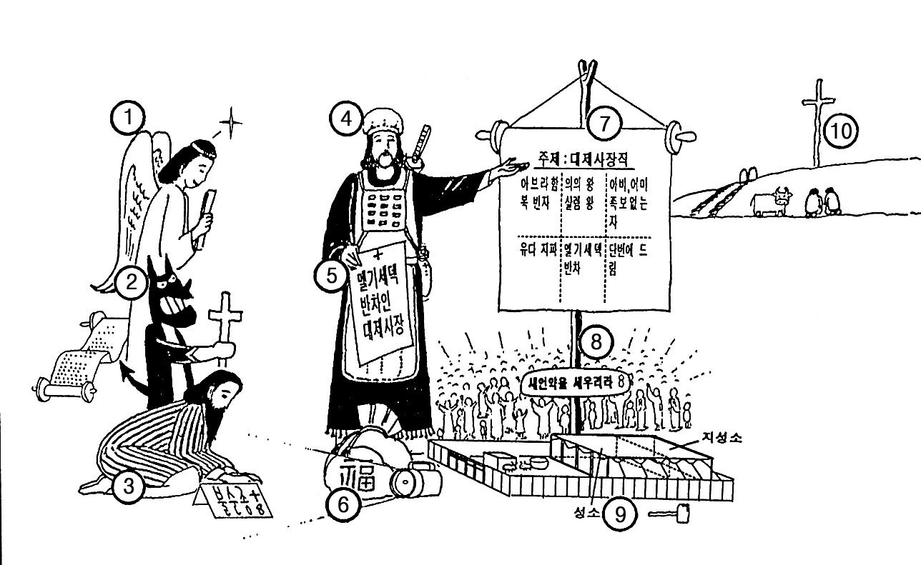
Notes:
http://www.jnyouth.kr/bbs/board.php?bo_table=bible&wr_id=267&page=0

Slide 3
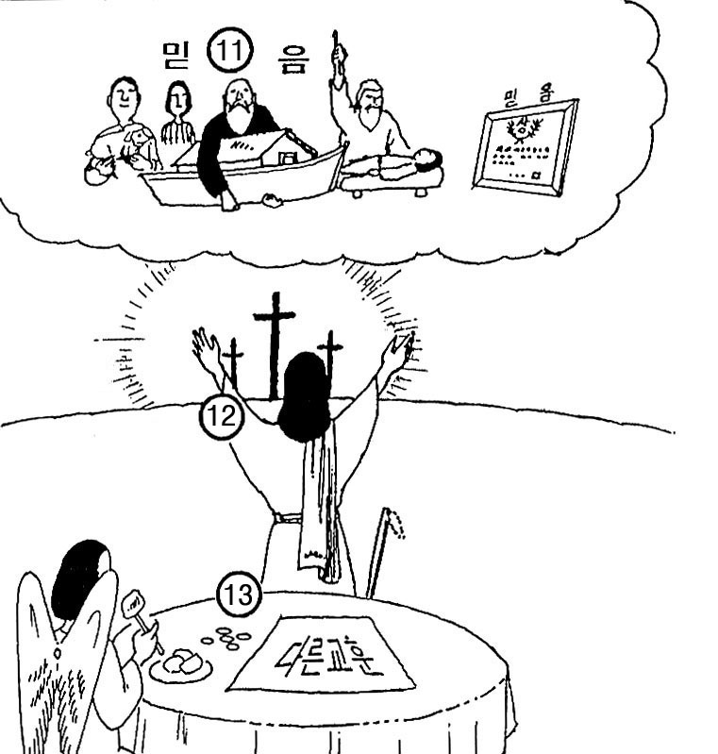

Slide 4
히브리서 1장
말씀하신 하나님 (1)
having Spoken
조상 The Fathers
옛적에 Old Time
마지막에 Last days
우리에게
선지자 The Prophets
아들His Son
요10:4-5 요14:26 요16:13-14
여러부분
Sundry time
여러모양
divers manners
WHO
WORK
민12:6-8
창41:32
욥33:14-17
삼상28:6
왕상19:12
만유의 상속자
요5:22,고후5:10,막2:10
만물을 붙드심 (upholding) 사40:26
고전8:6 히11:3 욜2:31
모든 세계 지음
골1:16-18, 요8:56-58
천사보다
죄를 정결케 막2:10, 슥13:1
위엄의 우편에 앉으심
시110:5 막12:36 히8:1,9:24
하나님의 영광의 광체
겔1:26-18 눅9:29 행22:10-11
뛰어남
보좌
나라의 규
기름부음
창조
그 본체의 형상
요1:1,14 빌2:6, 골1:15,
주(Lord)
내 아들
천사가 경배
시110:5
계19:16
바람 / 불꽃 / 섬기는 영
슥 6:5, 시 18:10 시100:4 계7:1
땅의 기초를
하늘도
Notes:
여러부분 여러보양
민수기 12:6-8 (민12:6-8)
(12:6-8) ⁶이르시되 내 말을 들으라 너희 중에 선지자가 있으면 나 여호와가 이상으로 나를 그에게 알리기도 하고 꿈으로 그와 말하기도 하거니와 ⁷내 종 모세와는 그렇지 아니하니 그는 나의 온 집에 충성됨이라 ⁸그와는 내가 대면하여 명백히 말하고 은밀한 말로 아니하며 그는 또 여호와의 형상을 보겠거늘 너희가 어찌하여 내 종 모세 비방하기를 두려워 아니하느냐
창세기 41:32 (창41:32)
(41:32) 바로께서 꿈을 두번 겹쳐 꾸신 것은 하나님이 이 일을 정하셨음이라 속히 행하시리니
욥기 33:14-17 (욥33:14-17)
(33:14-17) ¹⁴사람은 무관히 여겨도 하나님은 한번 말씀하시고 다시 말씀하시되 ¹⁵사람이 침상에서 졸며 깊이 잠들 때에나 꿈에나 밤의 이상 중에 ¹⁶사람의 귀를 여시고 인치듯 교훈하시나니 ¹⁷이는 사람으로 그 꾀를 버리게 하려 하심이며 사람에게 교만을 막으려 하심이라
사무엘상 28:6 (삼상28:6)
(28:6) 사울이 여호와께 묻자오되 여호와께서 꿈으로도, 우림으로도, 선지자로도 그에게 대답지 아니하시므로
열왕기상 19:12 (왕상19:12)
(19:12) 또 지진 후에 불이 있으나 불 가운데도 여호와께서 계시지 아니하더니 불 후에 세미한 소리가 있는지라
만유의 상속자
요한복음 5:22 (요5:22)
(5:22) 아버지께서 아무도 심판하지 아니하시고 심판을 다 아들에게 맡기셨으니
고린도후서 5:10 (고후5:10)
(5:10) 이는 우리가 다 반드시 그리스도의 심판대 앞에 드러나 각각 선악간에 그 몸으로 행한 것을 따라 받으려 함이라
마가복음 2:10 (막2:10)
(2:10) 그러나 인자가 땅에서 죄를 사하는 권세가 있는 줄을 너희로 알게 하려하노라 하시고 중풍병자에게 말씀하시되
모든세계를 지음
골로새서 1:16-18 (골1:16-18)
(1:16-18) ¹⁶만물이 그에게 창조되되 하늘과 땅에서 보이는 것들과 보이지 않는 것들과 혹은 보좌들이나 주관들이나 정사들이나 권세들이나 만물이 다 그로 말미암고 그를 위하여 창조되었고 ¹⁷또한 그가 만물보다 먼저 계시고 만물이 그 안에 함께 섰느니라 ¹⁸그는 몸인 교회의 머리라 그가 근본이요 죽은 자들 가운데서 먼저 나신 자니 이는 친히 만물의 으뜸이 되려 하심이요
요한복음 8:56-58 (요8:56-58)
(8:56-58) ⁵⁶너희 조상 아브라함은 나의 때 볼 것을 즐거워하다가 보고 기뻐하였느니라 ⁵⁷유대인들이 가로되 네가 아직 오십도 못되었는데 아브라함을 보았느냐 ⁵⁸예수께서 가라사대 진실로 진실로 너희에게 이르노니 아브라함이 나기 전부터 내가 있느니라 하시니
그 본체의 형상
빌립보서 2:6 (빌2:6)
(2:6) 그는 근본 하나님의 본체시나 하나님과 동등됨을 취할 것으로 여기지 아니하시고
골로새서 1:15 (골1:15)
(1:15) 그는 보이지 아니하시는 하나님의 형상이요 모든 창조물보다 먼저 나신 자니
아들로 말씀하심
요한복음 10:4-5 (요10:4-5)
(10:4-5) ⁴자기 양을 다 내어 놓은 후에 앞서 가면 양들이 그의 음성을 아는고로 따라 오되 ⁵타인의 음성은 알지 못하는고로 타인을 따르지 아니하고 도리어 도망하느니라
요한복음 14:26 (요14:26)
(14:26) 보혜사 곧 아버지께서 내 이름으로 보내실 성령 그가 너희에게 모든 것을 가르치시고 내가 너희에게 말한 모든 것을 생각나게 하시리라
요한복음 16:13-14 (요16:13-14)
(16:13-14) ¹³그러하나 진리의 성령이 오시면 그가 너희를 모든 진리 가운데로 인도하시리니 그가 자의로 말하지 않고 오직 듣는 것을 말하시며 장래 일을 너희에게 알리시리라 ¹⁴그가 내 영광을 나타내리니 내 것을 가지고 너희에게 알리겠음이니라
하나님의 영광의 광체
겔1:26 그 머리 위에 있는 궁창 위에 보좌의 형상이 있는데 그 모양이 남보석 같고 그 보좌의 형상 위에 한 형상이 있어 사람의 모양 같더라
겔1:27 내가 본즉 그 허리 이상의 모양은 단 쇠 같아서 그 속과 주위가 불 같고 그 허리 이하의 모양도 불 같아서 사면으로 광채가 나며
겔1:28 그 사면 광채의 모양은 비 오는 날 구름에 있는 무지개 같으니 이는 여호와의 영광의 형상의 모양이라 내가 보고 곧 엎드리어 그 말씀하시는 자의 음성을 들으니라
[눅9:29]기도하실 때에 용모가 변화되고 그 옷이 희어져 광채가 나더라
행22:10 내가 가로되 주여 무엇을 하리이까 주께서 가라사대 일어나 다메섹으로 들어가라 정한 바 너희 모든 행할 것을 거기서 누가 이르리라 하시거늘
행22:11 나는 그 빛의 광채를 인하여 볼 수 없게 되었으므로 나와 함께 있는 사람들의 손에 끌려 다메섹에 들어갔노라
위엄의 우편에 앉으심
[시110:5]주의 우편에 계신 주께서 그 노하시는 날에 열왕을 쳐서 파하실 것이라
바람
[시18:10]그룹을 타고 날으심이여 바람 날개로 높이 뜨셨도다
[계7:1]이 일 후에 내가 네 천사가 땅 네 모퉁이에 선 것을 보니 땅의 사방의 바람을 붙잡아 바람으로 하여금 땅에나 바다에나 각종 나무에 불지 못하게 하더라

Slide 5
히브리서 2장
사탄
인간
사울
유다
데마(딤후4:10,요일2:5)
유1:4, 히6:4-6, 10:27
유념하라 (1)
Pay more careful attention
들은 것
What we have heard
흘러 떠내려 가지 않도록lest at any time we should let [them] slip
등한히 여기지 말라
마22:1-14, 창 19:14, 25:34
겔34:18, 빌2:12, 눅13:24
천사를 통해 하신 말씀도
the word spoken by angels
구원
This salvation
견고하게 되어
was stedfast
등한히 여기면
if we neglect
공정한 보응
a just recompence of reward
롬2:6,계20:12,벧전1:17
보응을 피하리요
불순종disobedience
민14:22-24
범죄 transgression
breaking
[출24:8,출34:12,렘31:32,겔17:18,히8:9]
Notes:
[시12:6]여호와의 말씀은 순결함이여 흙 도가니에 일곱 번 단련한 은 같도다
언약백성
[창6:18]그러나 너와는 내가 내 언약을 세우리니 너는 네 아들들과 네 아내와 네 자부들과 함께 그 방주로 들어가고
[창15:18]그 날에 여호와께서 아브람으로 더불어 언약을 세워 가라사대 내가 이 땅을 애굽 강에서부터 그 큰 강 유브라데까지 네 자손에게 주노니
[출34:12]너는 스스로 삼가 네가 들어가는 땅의 거민과 언약을 세우지 말라 그들이 너희 중에 올무가 될까 하노라
[겔17:18]그가 이미 손을 내어 밀어 언약하였거늘 맹세를 업신여겨 언약을 배반하고 이 모든 일을 행하였으니 피하지 못하리라
[겔34:18]너희가 좋은 꼴 먹은 것을 작은 일로 여기느냐 어찌하여 남은 꼴을 발로 밟았느냐 너희가 맑은 물 마신 것을 작은 일로 여기느냐 어찌하여 남은 물을 발로 더럽혔느냐
히8:9 또 주께서 가라사대 내가 저희 열조들의 손을 잡고 애굽 땅에서 인도하여 내던 날에 저희와 세운 언약과 같지 아니하도다 저희는 내 언약 안에 머물러 있지 아니하므로 내가 저희를 돌아보지 아니하였노라
렘32:32[렘31:32]나 여호와가 말하노라 이 언약은 내가 그들의 열조의 손을 잡고 애굽 땅에서 인도하여 내던 날에 세운 것과 같지 아니할 것은 내가 그들의 남편이 되었어도 그들이 내 언약을 파하였음이니라
[눅13:24]좁은 문으로 들어가기를 힘쓰라 내가 너희에게 이르노니 들어가기를 구하여도 못하는 자가 많으리라
민법과 형법

Slide 6
히브리서 2장
구원
This salvation
처음에 말씀하신 바
Which was first announced
히1:2, 마4:17, 눅22:20 (렘31:31)
확증한 바
Was confirmed
증언하신
Testified to it
행2:22,43,10:38
눅24:44-48,행1:8,2:32,3:15,11장,22:20,계17:6
주로 말미암아
By the Lord
들은 자들이
By those who heard him
하나님이
God
만물을 복종케 함
Put everything under his feet
혈과 육을 지니심
Shared in their humanity
Sign
형제들과 같이 되심
To be made like his brothers
Wonders
아직 우리가 복종하는 것을 보지 못함
롬8:19-23
Gifts of the H.S
고후1:22 요 16:26
Various Miracles
잠시동안
죽음의 고난
(레17:11, 요15:3 /롬 5:3-4 )
살전1:5,고전2:4,4:20
천사보다 못
하나님이
영광 존귀 관
온전케 하심
시12:6 / 히4:15
구원의 창시자
히2:18, 13:12, 딤후3:12
Notes:
[살전1:5]이는 우리 복음이 말로만 너희에게 이른 것이 아니라 오직 능력과 성령과 큰 확신으로 된 것이니 우리가 너희 가운데서 너희를 위하여 어떠한 사람이 된 것은 너희 아는 바와 같으니라
[고전2:4]내 말과 내 전도함이 지혜의 권하는 말로 하지 아니하고 다만 성령의 나타남과 능력으로 하여
[고전4:20]하나님의 나라는 말에 있지 아니하고 오직 능력에 있음이라
[눅24:48]너희는 이 모든 일의 증인이라
[행1:8]오직 성령이 너희에게 임하시면 너희가 권능을 받고 예루살렘과 온 유대와 사마리아와 땅 끝까지 이르러 내 증인이 되리라 하시니라
[행3:15]생명의 주를 죽였도다 그러나 하나님이 죽은 자 가운데서 살리셨으니 우리가 이 일에 증인이로라
[행22:20]또 주의 증인 스데반의 피를 흘릴 적에 내가 곁에 서서 찬성하고 그 죽이는 사람들의 옷을 지킨 줄 저희도 아나이다
[계17:6]또 내가 보매 이 여자가 성도들의 피와 예수의 증인들의 피에 취한지라 내가 그 여자를 보고 기이히 여기고 크게 기이히 여기니
[고후1:22]저가 또한 우리에게 인치시고 보증으로 성령을 우리 마음에 주셨느니라
눅 22:20 – 새 언약, 고전11:25 ( 피로 세운 새 언약 ) 램 31:31
만물을 복종케 하심 ( 롬 8:19-23 )
8:19 피조물의 고대하는 바는 하나님의 아들들의 나타나는 것이니
8:20 피조물이 허무한 데 굴복하는 것은 자기 뜻이 아니요 오직 굴복케 하시는 이로 말미암음이라
8:21 그 바라는 것은 피조물도 썩어짐의 종 노릇 한 데서 해방되어 하나님의 자녀들의 영광의 자유에 이르는 것이니라
8:22 피조물이 다 이제까지 함께 탄식하며 함께 고통하는 것을 우리가 아나니
8:23 이뿐 아니라 또한 우리 곧 성령의 처음 익은 열매를 받은 우리까지도 속으로 탄식하여 양자될 것 곧 우리 몸의 구속을 기다리느니라
죽음의 고난
요 15:3
15:13 사람이 친구를 위하여 자기 목숨을 버리면 이에서 더 큰 사랑이 없나니
[레17:11]육체의 생명은 피에 있음이라 내가 이 피를 너희에게 주어 단에 뿌려 너희의 생명을 위하여 속하게 하였나니 생명이 피에 있으므로 피가 죄를 속하느니라
구원의 창시자이신 예수님이 죽음의 고난을 받으심
우리의 구원은 죽음의 고난을 당하신 예수님께 근본이 있다.
[딤후3:12]무릇 그리스도 예수 안에서 경건하게 살고자 하는 자는 핍박을 받으리라
[히2:18]자기가 시험을 받아 고난을 당하셨은즉 시험받는 자들을 능히 도우시느니라
[히13:12]그러므로 예수도 자기 피로써 백성을 거룩케 하려고 성문 밖에서 고난을 받으셨느니라
온전케 하심
(시12:6) 여호와의 말씀은 순결함이여 흙 도가니에 일곱번 단련한 은 같도다
[시119:67]고난당하기 전에는 내가 그릇 행하였더니 이제는 주의 말씀을 지키나이다
언제 온전케 되는가 ? 고난을 통해 온전케 된다.
언제 영광과 존귀의 관을 쓰는가 ? 고난을 통해 영광과 존귀의 관을 쓴다.
몸의 구속
[고전15:20]그러나 이제 그리스도께서 죽은 자 가운데서 다시 살아 잠자는 자들의 첫 열매가 되셨도다

Slide 7
히브리서 1장
말씀하신 하나님 (1)
having Spoken
조상 The Fathers
옛적에 Old Time
마지막에 Last days
우리에게
선지자 The Prophets
아들His Son
요10:4-5 요14:26 요16:13-14
여러부분
Sundry time
여러모양
divers manners
WHO
WORK
민12:6-8
창41:32
욥33:14-17
삼상28:6
왕상19:12
만유의 상속자
요5:22,고후5:10,막2:10
만물을 붙드심 (upholding) 사40:26
고전8:6 히11:3 욜2:31
모든 세계 지음
골1:16-18, 요8:56-58
천사보다
죄를 정결케 막2:10, 슥13:1
위엄의 우편에 앉으심
시110:5 막12:36 히8:1,9:24
하나님의 영광의 광체
겔1:26-18 눅9:29 행22:10-11
뛰어남
보좌
나라의 규
기름부음
창조
그 본체의 형상
요1:1,14 빌2:6, 골1:15,
주(Lord)
내 아들
천사가 경배
시110:5
계19:16
바람 / 불꽃 / 섬기는 영
슥 6:5, 시 18:10 시100:4 계7:1
땅의 기초를
하늘도
Notes:
여러부분 여러보양
민수기 12:6-8 (민12:6-8)
(12:6-8) ⁶이르시되 내 말을 들으라 너희 중에 선지자가 있으면 나 여호와가 이상으로 나를 그에게 알리기도 하고 꿈으로 그와 말하기도 하거니와 ⁷내 종 모세와는 그렇지 아니하니 그는 나의 온 집에 충성됨이라 ⁸그와는 내가 대면하여 명백히 말하고 은밀한 말로 아니하며 그는 또 여호와의 형상을 보겠거늘 너희가 어찌하여 내 종 모세 비방하기를 두려워 아니하느냐
창세기 41:32 (창41:32)
(41:32) 바로께서 꿈을 두번 겹쳐 꾸신 것은 하나님이 이 일을 정하셨음이라 속히 행하시리니
욥기 33:14-17 (욥33:14-17)
(33:14-17) ¹⁴사람은 무관히 여겨도 하나님은 한번 말씀하시고 다시 말씀하시되 ¹⁵사람이 침상에서 졸며 깊이 잠들 때에나 꿈에나 밤의 이상 중에 ¹⁶사람의 귀를 여시고 인치듯 교훈하시나니 ¹⁷이는 사람으로 그 꾀를 버리게 하려 하심이며 사람에게 교만을 막으려 하심이라
사무엘상 28:6 (삼상28:6)
(28:6) 사울이 여호와께 묻자오되 여호와께서 꿈으로도, 우림으로도, 선지자로도 그에게 대답지 아니하시므로
열왕기상 19:12 (왕상19:12)
(19:12) 또 지진 후에 불이 있으나 불 가운데도 여호와께서 계시지 아니하더니 불 후에 세미한 소리가 있는지라
만유의 상속자
요한복음 5:22 (요5:22)
(5:22) 아버지께서 아무도 심판하지 아니하시고 심판을 다 아들에게 맡기셨으니
고린도후서 5:10 (고후5:10)
(5:10) 이는 우리가 다 반드시 그리스도의 심판대 앞에 드러나 각각 선악간에 그 몸으로 행한 것을 따라 받으려 함이라
마가복음 2:10 (막2:10)
(2:10) 그러나 인자가 땅에서 죄를 사하는 권세가 있는 줄을 너희로 알게 하려하노라 하시고 중풍병자에게 말씀하시되
모든세계를 지음
골로새서 1:16-18 (골1:16-18)
(1:16-18) ¹⁶만물이 그에게 창조되되 하늘과 땅에서 보이는 것들과 보이지 않는 것들과 혹은 보좌들이나 주관들이나 정사들이나 권세들이나 만물이 다 그로 말미암고 그를 위하여 창조되었고 ¹⁷또한 그가 만물보다 먼저 계시고 만물이 그 안에 함께 섰느니라 ¹⁸그는 몸인 교회의 머리라 그가 근본이요 죽은 자들 가운데서 먼저 나신 자니 이는 친히 만물의 으뜸이 되려 하심이요
요한복음 8:56-58 (요8:56-58)
(8:56-58) ⁵⁶너희 조상 아브라함은 나의 때 볼 것을 즐거워하다가 보고 기뻐하였느니라 ⁵⁷유대인들이 가로되 네가 아직 오십도 못되었는데 아브라함을 보았느냐 ⁵⁸예수께서 가라사대 진실로 진실로 너희에게 이르노니 아브라함이 나기 전부터 내가 있느니라 하시니
그 본체의 형상
빌립보서 2:6 (빌2:6)
(2:6) 그는 근본 하나님의 본체시나 하나님과 동등됨을 취할 것으로 여기지 아니하시고
골로새서 1:15 (골1:15)
(1:15) 그는 보이지 아니하시는 하나님의 형상이요 모든 창조물보다 먼저 나신 자니
아들로 말씀하심
요한복음 10:4-5 (요10:4-5)
(10:4-5) ⁴자기 양을 다 내어 놓은 후에 앞서 가면 양들이 그의 음성을 아는고로 따라 오되 ⁵타인의 음성은 알지 못하는고로 타인을 따르지 아니하고 도리어 도망하느니라
요한복음 14:26 (요14:26)
(14:26) 보혜사 곧 아버지께서 내 이름으로 보내실 성령 그가 너희에게 모든 것을 가르치시고 내가 너희에게 말한 모든 것을 생각나게 하시리라
요한복음 16:13-14 (요16:13-14)
(16:13-14) ¹³그러하나 진리의 성령이 오시면 그가 너희를 모든 진리 가운데로 인도하시리니 그가 자의로 말하지 않고 오직 듣는 것을 말하시며 장래 일을 너희에게 알리시리라 ¹⁴그가 내 영광을 나타내리니 내 것을 가지고 너희에게 알리겠음이니라
하나님의 영광의 광체
겔1:26 그 머리 위에 있는 궁창 위에 보좌의 형상이 있는데 그 모양이 남보석 같고 그 보좌의 형상 위에 한 형상이 있어 사람의 모양 같더라
겔1:27 내가 본즉 그 허리 이상의 모양은 단 쇠 같아서 그 속과 주위가 불 같고 그 허리 이하의 모양도 불 같아서 사면으로 광채가 나며
겔1:28 그 사면 광채의 모양은 비 오는 날 구름에 있는 무지개 같으니 이는 여호와의 영광의 형상의 모양이라 내가 보고 곧 엎드리어 그 말씀하시는 자의 음성을 들으니라
[눅9:29]기도하실 때에 용모가 변화되고 그 옷이 희어져 광채가 나더라
행22:10 내가 가로되 주여 무엇을 하리이까 주께서 가라사대 일어나 다메섹으로 들어가라 정한 바 너희 모든 행할 것을 거기서 누가 이르리라 하시거늘
행22:11 나는 그 빛의 광채를 인하여 볼 수 없게 되었으므로 나와 함께 있는 사람들의 손에 끌려 다메섹에 들어갔노라
위엄의 우편에 앉으심
[시110:5]주의 우편에 계신 주께서 그 노하시는 날에 열왕을 쳐서 파하실 것이라
바람
[시18:10]그룹을 타고 날으심이여 바람 날개로 높이 뜨셨도다
[계7:1]이 일 후에 내가 네 천사가 땅 네 모퉁이에 선 것을 보니 땅의 사방의 바람을 붙잡아 바람으로 하여금 땅에나 바다에나 각종 나무에 불지 못하게 하더라

Slide 8
히브리서 2장
사탄
인간
사울
유다
데마(딤후4:10,요일2:5)
유1:4, 히6:4-6, 10:27
유념하라 (1)
Pay more careful attention
들은 것
What we have heard
흘러 떠내려 가지 않도록lest at any time we should let [them] slip
등한히 여기지 말라
마22:1-14, 창 19:14, 25:34
겔34:18, 빌2:12, 눅13:24
천사를 통해 하신 말씀도
the word spoken by angels
구원
This salvation
견고하게 되어
was stedfast
등한히 여기면
if we neglect
공정한 보응
a just recompence of reward
롬2:6,계20:12,벧전1:17
보응을 피하리요
불순종disobedience
민14:22-24
범죄 transgression
breaking
[출24:8,출34:12,렘31:32,겔17:18,히8:9]
Notes:
[시12:6]여호와의 말씀은 순결함이여 흙 도가니에 일곱 번 단련한 은 같도다
언약백성
[창6:18]그러나 너와는 내가 내 언약을 세우리니 너는 네 아들들과 네 아내와 네 자부들과 함께 그 방주로 들어가고
[창15:18]그 날에 여호와께서 아브람으로 더불어 언약을 세워 가라사대 내가 이 땅을 애굽 강에서부터 그 큰 강 유브라데까지 네 자손에게 주노니
[출34:12]너는 스스로 삼가 네가 들어가는 땅의 거민과 언약을 세우지 말라 그들이 너희 중에 올무가 될까 하노라
[겔17:18]그가 이미 손을 내어 밀어 언약하였거늘 맹세를 업신여겨 언약을 배반하고 이 모든 일을 행하였으니 피하지 못하리라
[겔34:18]너희가 좋은 꼴 먹은 것을 작은 일로 여기느냐 어찌하여 남은 꼴을 발로 밟았느냐 너희가 맑은 물 마신 것을 작은 일로 여기느냐 어찌하여 남은 물을 발로 더럽혔느냐
히8:9 또 주께서 가라사대 내가 저희 열조들의 손을 잡고 애굽 땅에서 인도하여 내던 날에 저희와 세운 언약과 같지 아니하도다 저희는 내 언약 안에 머물러 있지 아니하므로 내가 저희를 돌아보지 아니하였노라
렘32:32[렘31:32]나 여호와가 말하노라 이 언약은 내가 그들의 열조의 손을 잡고 애굽 땅에서 인도하여 내던 날에 세운 것과 같지 아니할 것은 내가 그들의 남편이 되었어도 그들이 내 언약을 파하였음이니라
[눅13:24]좁은 문으로 들어가기를 힘쓰라 내가 너희에게 이르노니 들어가기를 구하여도 못하는 자가 많으리라
민법과 형법

Slide 9
히브리서 2장
구원
This salvation
처음에 말씀하신 바
Which was first announced
히1:2, 마4:17, 눅22:20 (렘31:31)
확증한 바
Was confirmed
증언하신
Testified to it
행2:22,43,10:38
눅24:44-48,행1:8,2:32,3:15,11장,22:20,계17:6
주로 말미암아
By the Lord
들은 자들이
By those who heard him
하나님이
God
만물을 복종케 함
Put everything under his feet
혈과 육을 지니심
Shared in their humanity
Sign
형제들과 같이 되심
To be made like his brothers
Wonders
아직 우리가 복종하는 것을 보지 못함
롬8:19-23
Gifts of the H.S
고후1:22 요 16:26
Various Miracles
잠시동안
죽음의 고난
(레17:11, 요15:3 /롬 5:3-4 )
살전1:5,고전2:4,4:20
천사보다 못
하나님이
영광 존귀 관
온전케 하심
시12:6 / 히4:15
구원의 창시자
히2:18, 13:12, 딤후3:12
Notes:
[살전1:5]이는 우리 복음이 말로만 너희에게 이른 것이 아니라 오직 능력과 성령과 큰 확신으로 된 것이니 우리가 너희 가운데서 너희를 위하여 어떠한 사람이 된 것은 너희 아는 바와 같으니라
[고전2:4]내 말과 내 전도함이 지혜의 권하는 말로 하지 아니하고 다만 성령의 나타남과 능력으로 하여
[고전4:20]하나님의 나라는 말에 있지 아니하고 오직 능력에 있음이라
[눅24:48]너희는 이 모든 일의 증인이라
[행1:8]오직 성령이 너희에게 임하시면 너희가 권능을 받고 예루살렘과 온 유대와 사마리아와 땅 끝까지 이르러 내 증인이 되리라 하시니라
[행3:15]생명의 주를 죽였도다 그러나 하나님이 죽은 자 가운데서 살리셨으니 우리가 이 일에 증인이로라
[행22:20]또 주의 증인 스데반의 피를 흘릴 적에 내가 곁에 서서 찬성하고 그 죽이는 사람들의 옷을 지킨 줄 저희도 아나이다
[계17:6]또 내가 보매 이 여자가 성도들의 피와 예수의 증인들의 피에 취한지라 내가 그 여자를 보고 기이히 여기고 크게 기이히 여기니
[고후1:22]저가 또한 우리에게 인치시고 보증으로 성령을 우리 마음에 주셨느니라
눅 22:20 – 새 언약, 고전11:25 ( 피로 세운 새 언약 ) 램 31:31
만물을 복종케 하심 ( 롬 8:19-23 )
8:19 피조물의 고대하는 바는 하나님의 아들들의 나타나는 것이니
8:20 피조물이 허무한 데 굴복하는 것은 자기 뜻이 아니요 오직 굴복케 하시는 이로 말미암음이라
8:21 그 바라는 것은 피조물도 썩어짐의 종 노릇 한 데서 해방되어 하나님의 자녀들의 영광의 자유에 이르는 것이니라
8:22 피조물이 다 이제까지 함께 탄식하며 함께 고통하는 것을 우리가 아나니
8:23 이뿐 아니라 또한 우리 곧 성령의 처음 익은 열매를 받은 우리까지도 속으로 탄식하여 양자될 것 곧 우리 몸의 구속을 기다리느니라
죽음의 고난
요 15:3
15:13 사람이 친구를 위하여 자기 목숨을 버리면 이에서 더 큰 사랑이 없나니
[레17:11]육체의 생명은 피에 있음이라 내가 이 피를 너희에게 주어 단에 뿌려 너희의 생명을 위하여 속하게 하였나니 생명이 피에 있으므로 피가 죄를 속하느니라
구원의 창시자이신 예수님이 죽음의 고난을 받으심
우리의 구원은 죽음의 고난을 당하신 예수님께 근본이 있다.
[딤후3:12]무릇 그리스도 예수 안에서 경건하게 살고자 하는 자는 핍박을 받으리라
[히2:18]자기가 시험을 받아 고난을 당하셨은즉 시험받는 자들을 능히 도우시느니라
[히13:12]그러므로 예수도 자기 피로써 백성을 거룩케 하려고 성문 밖에서 고난을 받으셨느니라
온전케 하심
(시12:6) 여호와의 말씀은 순결함이여 흙 도가니에 일곱번 단련한 은 같도다
[시119:67]고난당하기 전에는 내가 그릇 행하였더니 이제는 주의 말씀을 지키나이다
언제 온전케 되는가 ? 고난을 통해 온전케 된다.
언제 영광과 존귀의 관을 쓰는가 ? 고난을 통해 영광과 존귀의 관을 쓴다.
몸의 구속
[고전15:20]그러나 이제 그리스도께서 죽은 자 가운데서 다시 살아 잠자는 자들의 첫 열매가 되셨도다

Slide 10
히브리서 2장
구원
This salvation
처음에 말씀하신 바
Which was first announced
히1:2, 마4:17, 눅22:20 (렘31:31)
확증한 바
Was confirmed
증언하신
Testified to it
행2:22,43,10:38
눅24:44-48,행1:8,2:32,3:15,11장,22:20,계17:6
주로 말미암아
By the Lord
들은 자들이
By those who heard him
하나님이
God
만물을 복종케 함
Put everything under his feet
혈과 육을 지니심
Shared in their humanity
Sign
형제들과 같이 되심
To be made like his brothers
Wonders
멸하고
DESTROY
놓아주려고
DELIVER 행10:38 눅13:16
Gifts of the H.S
사망의 세력을
잡은 자
눅1:19 행26:18 요8:44 골1:13 계6:8 12:9
고후1:22 요 16:26
죽기를 무서워
마귀
요일3:8
종노릇하는 모든 자
Various Miracles
일생에 매여
창3:19전6:7 막4:19 눅12:25
살전1:5,고전2:4,4:20
그의 죽음으로
히10: 7하나님의 뜻을 행하러 왔나이다
[고전15:50 엡6:12]
[마6:31-33 빌4:19 ]
Notes:
마귀를 멸하려고 혈과 육을 지니셨다는 뜻은 ?
마귀는 혈과 육을 통해 역사한다.
육신을 통해 악한 마귀는 일한다.
예수님은 혈과 육이 있어으나 마귀는 그를 멸하지 못하고 오히려 주님께 destroy 되었다.
우리의 영적 싸움은 혈과 육에 대한 싸움이기도 하다. 그러나 그 “혈과 육” 뒤에는 마귀가 있다.
먹음직, 보암직, 탐스러움
[고전15:50]형제들아 내가 이것을 말하노니 혈과 육은 하나님 나라를 유업으로 받을 수 없고 또한 썩은 것은 썩지 아니한 것을 유업으로 받지 못하느니라
[엡6:12]우리의 씨름은 혈과 육에 대한 것이 아니요 정사와 권세와 이 어두움의 세상 주관자들과 하늘에 있는 악의 영들에게 대함이라
[창3:19]네가 얼굴에 땀이 흘러야
식물을 먹고 필경은 흙으로 돌아가리니 그 속에서 네가 취함을 입었음이라 너는 흙이니 흙으로 돌아갈 것이니라 하시니라
예수 그리스도의 육체의 죽음의 2가지 효과
1) 마귀를 멸함
2) 종노릇 하는 모든 자를 놓아줌
그러므로 예수 믿음 안에 있는 자는 위의 2가지의 은혜가 있는 것이다.
일생에 매여
전6:7 사람의 수고는 다 그 입을 위함이나 그 식욕은 차지 아니하느니라
막4:19 세상의 염려와 재리의 유혹과 기타 욕심이 들어와 말씀을 막아 결실치 못하게 되는 자요
눅12:25 또 너희 중에 누가 염려함으로 그 키를 한 자나 더할 수 있느냐
사망의 세력을 잡은 자
[계6:8]내가 보매 청황색 말이 나오는데 그 탄 자의 이름은 사망이니 음부가 그 뒤를 따르더라 저희가 땅 사분 일의 권세를 얻어 검과 흉년과 사망과 땅의 짐승으로써 죽이더라
[골1:13]그가 우리를 흑암의 권세에서 건져내사 그의 사랑의 아들의 나라로 옮기셨으니
[행26:18]그 눈을 뜨게 하여 어두움에서 빛으로, 사단의 권세에서 하나님께로 돌아가게 하고 죄 사함과 나를 믿어 거룩케 된 무리 가운데서 기업을 얻게 하리라 하더이다

Slide 11
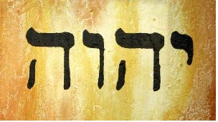
히브리서 2장
구원
This salvation
처음에 말씀하신 바
Which was first announced
히1:2, 마4:17, 눅22:20 (렘31:31)
확증한 바
Was confirmed
증언하신
Testified to it
행2:22,43,10:38
눅24:44-48,행1:8,2:32,3:15,11장,22:20,계17:6
주로 말미암아
By the Lord
들은 자들이
By those who heard him
하나님이
God
만물을 복종케 함
Put everything under his feet
혈과 육을 지니심
Shared in their humanity
Sign
형제들과 같이 되심
To be made like his brothers
Wonders
형제라 부르시기를
부끄러워 하지 않음
Gifts of the H.S
죄를 속량하려
고후1:22 요 16:26
백성의
한 근원에서 난지라
신실한 대제사장이 되어
Various Miracles
거룩하게 하시는 이
마3:17,17:5
살전1:5,고전2:4,4:20
거룩하게 함을 입은 자
롬8:15, 9:4
요17:17저희를 진리로 거룩하게 하옵소서 아버지의 말씀은 진리니이다
엡5:26 이는 곧 물로 씻어 말씀으로 깨끗하게 하사 거룩하게 하시고
롬3:1-2 그런즉 유대인의 나음이 무엇이며 할례의 유익이 무엇이뇨
범사에 많으니 첫째는 저희가 하나님의 말씀을 맡았음이니라
Notes:
마귀를 멸하려고 혈과 육을 지니셨다는 뜻은 ?
마귀는 혈과 육을 통해 역사한다.
육신을 통해 악한 마귀는 일한다.
예수님은 혈과 육이 있어으나 마귀는 그를 멸하지 못하고 오히려 주님께 destroy 되었다.
우리의 영적 싸움은 혈과 육에 대한 싸움이기도 하다. 그러나 그 “혈과 육” 뒤에는 마귀가 있다.
먹음직, 보암직, 탐스러움
[고전15:50]형제들아 내가 이것을 말하노니 혈과 육은 하나님 나라를 유업으로 받을 수 없고 또한 썩은 것은 썩지 아니한 것을 유업으로 받지 못하느니라
[엡6:12]우리의 씨름은 혈과 육에 대한 것이 아니요 정사와 권세와 이 어두움의 세상 주관자들과 하늘에 있는 악의 영들에게 대함이라
[창3:19]네가 얼굴에 땀이 흘러야
식물을 먹고 필경은 흙으로 돌아가리니 그 속에서 네가 취함을 입었음이라 너는 흙이니 흙으로 돌아갈 것이니라 하시니라
예수 그리스도의 육체의 죽음의 2가지 효과
1) 마귀를 멸함
2) 종노릇 하는 모든 자를 놓아줌
그러므로 예수 믿음 안에 있는 자는 위의 2가지의 은혜가 있는 것이다.
일생에 매여
전6:7 사람의 수고는 다 그 입을 위함이나 그 식욕은 차지 아니하느니라
막4:19 세상의 염려와 재리의 유혹과 기타 욕심이 들어와 말씀을 막아 결실치 못하게 되는 자요
눅12:25 또 너희 중에 누가 염려함으로 그 키를 한 자나 더할 수 있느냐
사망의 세력을 잡은 자
[계6:8]내가 보매 청황색 말이 나오는데 그 탄 자의 이름은 사망이니 음부가 그 뒤를 따르더라 저희가 땅 사분 일의 권세를 얻어 검과 흉년과 사망과 땅의 짐승으로써 죽이더라
[골1:13]그가 우리를 흑암의 권세에서 건져내사 그의 사랑의 아들의 나라로 옮기셨으니
[행26:18]그 눈을 뜨게 하여 어두움에서 빛으로, 사단의 권세에서 하나님께로 돌아가게 하고 죄 사함과 나를 믿어 거룩케 된 무리 가운데서 기업을 얻게 하리라 하더이다

Slide 12
히브리서 1장
말씀하신 하나님 (1)
having Spoken
조상 The Fathers
옛적에 Old Time
마지막에 Last days
우리에게
선지자 The Prophets
아들His Son
요10:4-5 요14:26 요16:13-14
여러부분
Sundry time
여러모양
divers manners
WHO
WORK
민12:6-8
창41:32
욥33:14-17
삼상28:6
왕상19:12
만유의 상속자
요5:22,고후5:10,막2:10
만물을 붙드심 (upholding) 사40:26
고전8:6 히11:3 욜2:31
모든 세계 지음
골1:16-18, 요8:56-58
천사보다
죄를 정결케 막2:10, 슥13:1
위엄의 우편에 앉으심
시110:5 막12:36 히8:1,9:24
하나님의 영광의 광체
겔1:26-18 눅9:29 행22:10-11
뛰어남
보좌
나라의 규
기름부음
창조
그 본체의 형상
요1:1,14 빌2:6, 골1:15,
주(Lord)
내 아들
천사가 경배
시110:5
계19:16
바람 / 불꽃 / 섬기는 영
슥 6:5, 시 18:10 시100:4 계7:1
땅의 기초를
하늘도
Notes:
여러부분 여러보양
민수기 12:6-8 (민12:6-8)
(12:6-8) ⁶이르시되 내 말을 들으라 너희 중에 선지자가 있으면 나 여호와가 이상으로 나를 그에게 알리기도 하고 꿈으로 그와 말하기도 하거니와 ⁷내 종 모세와는 그렇지 아니하니 그는 나의 온 집에 충성됨이라 ⁸그와는 내가 대면하여 명백히 말하고 은밀한 말로 아니하며 그는 또 여호와의 형상을 보겠거늘 너희가 어찌하여 내 종 모세 비방하기를 두려워 아니하느냐
창세기 41:32 (창41:32)
(41:32) 바로께서 꿈을 두번 겹쳐 꾸신 것은 하나님이 이 일을 정하셨음이라 속히 행하시리니
욥기 33:14-17 (욥33:14-17)
(33:14-17) ¹⁴사람은 무관히 여겨도 하나님은 한번 말씀하시고 다시 말씀하시되 ¹⁵사람이 침상에서 졸며 깊이 잠들 때에나 꿈에나 밤의 이상 중에 ¹⁶사람의 귀를 여시고 인치듯 교훈하시나니 ¹⁷이는 사람으로 그 꾀를 버리게 하려 하심이며 사람에게 교만을 막으려 하심이라
사무엘상 28:6 (삼상28:6)
(28:6) 사울이 여호와께 묻자오되 여호와께서 꿈으로도, 우림으로도, 선지자로도 그에게 대답지 아니하시므로
열왕기상 19:12 (왕상19:12)
(19:12) 또 지진 후에 불이 있으나 불 가운데도 여호와께서 계시지 아니하더니 불 후에 세미한 소리가 있는지라
만유의 상속자
요한복음 5:22 (요5:22)
(5:22) 아버지께서 아무도 심판하지 아니하시고 심판을 다 아들에게 맡기셨으니
고린도후서 5:10 (고후5:10)
(5:10) 이는 우리가 다 반드시 그리스도의 심판대 앞에 드러나 각각 선악간에 그 몸으로 행한 것을 따라 받으려 함이라
마가복음 2:10 (막2:10)
(2:10) 그러나 인자가 땅에서 죄를 사하는 권세가 있는 줄을 너희로 알게 하려하노라 하시고 중풍병자에게 말씀하시되
모든세계를 지음
골로새서 1:16-18 (골1:16-18)
(1:16-18) ¹⁶만물이 그에게 창조되되 하늘과 땅에서 보이는 것들과 보이지 않는 것들과 혹은 보좌들이나 주관들이나 정사들이나 권세들이나 만물이 다 그로 말미암고 그를 위하여 창조되었고 ¹⁷또한 그가 만물보다 먼저 계시고 만물이 그 안에 함께 섰느니라 ¹⁸그는 몸인 교회의 머리라 그가 근본이요 죽은 자들 가운데서 먼저 나신 자니 이는 친히 만물의 으뜸이 되려 하심이요
요한복음 8:56-58 (요8:56-58)
(8:56-58) ⁵⁶너희 조상 아브라함은 나의 때 볼 것을 즐거워하다가 보고 기뻐하였느니라 ⁵⁷유대인들이 가로되 네가 아직 오십도 못되었는데 아브라함을 보았느냐 ⁵⁸예수께서 가라사대 진실로 진실로 너희에게 이르노니 아브라함이 나기 전부터 내가 있느니라 하시니
그 본체의 형상
빌립보서 2:6 (빌2:6)
(2:6) 그는 근본 하나님의 본체시나 하나님과 동등됨을 취할 것으로 여기지 아니하시고
골로새서 1:15 (골1:15)
(1:15) 그는 보이지 아니하시는 하나님의 형상이요 모든 창조물보다 먼저 나신 자니
아들로 말씀하심
요한복음 10:4-5 (요10:4-5)
(10:4-5) ⁴자기 양을 다 내어 놓은 후에 앞서 가면 양들이 그의 음성을 아는고로 따라 오되 ⁵타인의 음성은 알지 못하는고로 타인을 따르지 아니하고 도리어 도망하느니라
요한복음 14:26 (요14:26)
(14:26) 보혜사 곧 아버지께서 내 이름으로 보내실 성령 그가 너희에게 모든 것을 가르치시고 내가 너희에게 말한 모든 것을 생각나게 하시리라
요한복음 16:13-14 (요16:13-14)
(16:13-14) ¹³그러하나 진리의 성령이 오시면 그가 너희를 모든 진리 가운데로 인도하시리니 그가 자의로 말하지 않고 오직 듣는 것을 말하시며 장래 일을 너희에게 알리시리라 ¹⁴그가 내 영광을 나타내리니 내 것을 가지고 너희에게 알리겠음이니라
하나님의 영광의 광체
겔1:26 그 머리 위에 있는 궁창 위에 보좌의 형상이 있는데 그 모양이 남보석 같고 그 보좌의 형상 위에 한 형상이 있어 사람의 모양 같더라
겔1:27 내가 본즉 그 허리 이상의 모양은 단 쇠 같아서 그 속과 주위가 불 같고 그 허리 이하의 모양도 불 같아서 사면으로 광채가 나며
겔1:28 그 사면 광채의 모양은 비 오는 날 구름에 있는 무지개 같으니 이는 여호와의 영광의 형상의 모양이라 내가 보고 곧 엎드리어 그 말씀하시는 자의 음성을 들으니라
[눅9:29]기도하실 때에 용모가 변화되고 그 옷이 희어져 광채가 나더라
행22:10 내가 가로되 주여 무엇을 하리이까 주께서 가라사대 일어나 다메섹으로 들어가라 정한 바 너희 모든 행할 것을 거기서 누가 이르리라 하시거늘
행22:11 나는 그 빛의 광채를 인하여 볼 수 없게 되었으므로 나와 함께 있는 사람들의 손에 끌려 다메섹에 들어갔노라
위엄의 우편에 앉으심
[시110:5]주의 우편에 계신 주께서 그 노하시는 날에 열왕을 쳐서 파하실 것이라
바람
[시18:10]그룹을 타고 날으심이여 바람 날개로 높이 뜨셨도다
[계7:1]이 일 후에 내가 네 천사가 땅 네 모퉁이에 선 것을 보니 땅의 사방의 바람을 붙잡아 바람으로 하여금 땅에나 바다에나 각종 나무에 불지 못하게 하더라

Slide 13
히브리서 2장
구원
This salvation
처음에 말씀하신 바
Which was first announced
히1:2, 마4:17, 눅22:20 (렘31:31)
확증한 바
Was confirmed
증언하신
Testified to it
행2:22,43,10:38
눅24:44-48,행1:8,2:32,3:15,11장,22:20,계17:6
주로 말미암아
By the Lord
들은 자들이
By those who heard him
하나님이
God
만물을 복종케 함
Put everything under his feet
혈과 육을 지니심
Shared in their humanity
Sign
형제들과 같이 되심
To be made like his brothers
Wonders
Gifts of the H.S
고후1:22 요 16:26
Various Miracles
살전1:5,고전2:4,4:20
Notes:
[살전1:5]이는 우리 복음이 말로만 너희에게 이른 것이 아니라 오직 능력과 성령과 큰 확신으로 된 것이니 우리가 너희 가운데서 너희를 위하여 어떠한 사람이 된 것은 너희 아는 바와 같으니라
[고전2:4]내 말과 내 전도함이 지혜의 권하는 말로 하지 아니하고 다만 성령의 나타남과 능력으로 하여
[고전4:20]하나님의 나라는 말에 있지 아니하고 오직 능력에 있음이라
[눅24:48]너희는 이 모든 일의 증인이라
[행1:8]오직 성령이 너희에게 임하시면 너희가 권능을 받고 예루살렘과 온 유대와 사마리아와 땅 끝까지 이르러 내 증인이 되리라 하시니라
[행3:15]생명의 주를 죽였도다 그러나 하나님이 죽은 자 가운데서 살리셨으니 우리가 이 일에 증인이로라
[행22:20]또 주의 증인 스데반의 피를 흘릴 적에 내가 곁에 서서 찬성하고 그 죽이는 사람들의 옷을 지킨 줄 저희도 아나이다
[계17:6]또 내가 보매 이 여자가 성도들의 피와 예수의 증인들의 피에 취한지라 내가 그 여자를 보고 기이히 여기고 크게 기이히 여기니
[고후1:22]저가 또한 우리에게 인치시고 보증으로 성령을 우리 마음에 주셨느니라
눅 22:20 – 새 언약, 고전11:25 ( 피로 세운 새 언약 ) 램 31:31
만물을 복종케 하심 ( 롬 8:19-23 )
8:19 피조물의 고대하는 바는 하나님의 아들들의 나타나는 것이니
8:20 피조물이 허무한 데 굴복하는 것은 자기 뜻이 아니요 오직 굴복케 하시는 이로 말미암음이라
8:21 그 바라는 것은 피조물도 썩어짐의 종 노릇 한 데서 해방되어 하나님의 자녀들의 영광의 자유에 이르는 것이니라
8:22 피조물이 다 이제까지 함께 탄식하며 함께 고통하는 것을 우리가 아나니
8:23 이뿐 아니라 또한 우리 곧 성령의 처음 익은 열매를 받은 우리까지도 속으로 탄식하여 양자될 것 곧 우리 몸의 구속을 기다리느니라
죽음의 고난
요 15:3
15:13 사람이 친구를 위하여 자기 목숨을 버리면 이에서 더 큰 사랑이 없나니
[레17:11]육체의 생명은 피에 있음이라 내가 이 피를 너희에게 주어 단에 뿌려 너희의 생명을 위하여 속하게 하였나니 생명이 피에 있으므로 피가 죄를 속하느니라
구원의 창시자이신 예수님이 죽음의 고난을 받으심
우리의 구원은 죽음의 고난을 당하신 예수님께 근본이 있다.
[딤후3:12]무릇 그리스도 예수 안에서 경건하게 살고자 하는 자는 핍박을 받으리라
[히2:18]자기가 시험을 받아 고난을 당하셨은즉 시험받는 자들을 능히 도우시느니라
[히13:12]그러므로 예수도 자기 피로써 백성을 거룩케 하려고 성문 밖에서 고난을 받으셨느니라
온전케 하심
(시12:6) 여호와의 말씀은 순결함이여 흙 도가니에 일곱번 단련한 은 같도다
[시119:67]고난당하기 전에는 내가 그릇 행하였더니 이제는 주의 말씀을 지키나이다
언제 온전케 되는가 ? 고난을 통해 온전케 된다.
언제 영광과 존귀의 관을 쓰는가 ? 고난을 통해 영광과 존귀의 관을 쓴다.
몸의 구속
[고전15:20]그러나 이제 그리스도께서 죽은 자 가운데서 다시 살아 잠자는 자들의 첫 열매가 되셨도다

Slide 14
히브리서 2장
유념하라 (1)
Pay more careful attention
들은 것
What we have heard
흘러 떠내려 가지 않도록lest at any time we should let [them] slip
등한히 여기지 말라
마22:1-14, 창 19:14, 25:34
겔34:18, 빌2:12, 눅13:24
구원
This salvation
등한히 여기면
if we neglect
보응을 피하리요
Notes:
[시12:6]여호와의 말씀은 순결함이여 흙 도가니에 일곱 번 단련한 은 같도다
언약백성
[창6:18]그러나 너와는 내가 내 언약을 세우리니 너는 네 아들들과 네 아내와 네 자부들과 함께 그 방주로 들어가고
[창15:18]그 날에 여호와께서 아브람으로 더불어 언약을 세워 가라사대 내가 이 땅을 애굽 강에서부터 그 큰 강 유브라데까지 네 자손에게 주노니
[출34:12]너는 스스로 삼가 네가 들어가는 땅의 거민과 언약을 세우지 말라 그들이 너희 중에 올무가 될까 하노라
[겔17:18]그가 이미 손을 내어 밀어 언약하였거늘 맹세를 업신여겨 언약을 배반하고 이 모든 일을 행하였으니 피하지 못하리라
[겔34:18]너희가 좋은 꼴 먹은 것을 작은 일로 여기느냐 어찌하여 남은 꼴을 발로 밟았느냐 너희가 맑은 물 마신 것을 작은 일로 여기느냐 어찌하여 남은 물을 발로 더럽혔느냐
히8:9 또 주께서 가라사대 내가 저희 열조들의 손을 잡고 애굽 땅에서 인도하여 내던 날에 저희와 세운 언약과 같지 아니하도다 저희는 내 언약 안에 머물러 있지 아니하므로 내가 저희를 돌아보지 아니하였노라
렘32:32[렘31:32]나 여호와가 말하노라 이 언약은 내가 그들의 열조의 손을 잡고 애굽 땅에서 인도하여 내던 날에 세운 것과 같지 아니할 것은 내가 그들의 남편이 되었어도 그들이 내 언약을 파하였음이니라
[눅13:24]좁은 문으로 들어가기를 힘쓰라 내가 너희에게 이르노니 들어가기를 구하여도 못하는 자가 많으리라
민법과 형법

Slide 15
히브리서 2장
혈과 육을 지니심
Shared in their humanity
죽기를 무서워
멸하고
DESTROY
놓아주려고
DELIVER 행10:38 눅13:16
일생에 매여
전6:7 막4:19 눅12:25
사망의 세력을
잡은 자
마귀
요일3:8
종노릇하는 모든 자
그의 죽음으로
[창3:19 고전15:50 엡6:12]
[마6:31-33 빌4:19 ]
Notes:
마귀를 멸하려고 혈과 육을 지니셨다는 뜻은 ?
마귀는 혈과 육을 통해 역사한다.
육신을 통해 악한 마귀는 일한다.
예수님은 혈과 육이 있어으나 마귀는 그를 멸하지 못하고 오히려 주님께 destroy 되었다.
우리의 영적 싸움은 혈과 육에 대한 싸움이기도 하다. 그러나 그 “혈과 육” 뒤에는 마귀가 있다.
먹음직, 보암직, 탐스러움
[고전15:50]형제들아 내가 이것을 말하노니 혈과 육은 하나님 나라를 유업으로 받을 수 없고 또한 썩은 것은 썩지 아니한 것을 유업으로 받지 못하느니라
[엡6:12]우리의 씨름은 혈과 육에 대한 것이 아니요 정사와 권세와 이 어두움의 세상 주관자들과 하늘에 있는 악의 영들에게 대함이라
[창3:19]네가 얼굴에 땀이 흘러야
식물을 먹고 필경은 흙으로 돌아가리니 그 속에서 네가 취함을 입었음이라 너는 흙이니 흙으로 돌아갈 것이니라 하시니라
예수 그리스도의 육체의 죽음의 2가지 효과
1) 마귀를 멸함
2) 종노릇 하는 모든 자를 놓아줌
그러므로 예수 믿음 안에 있는 자는 위의 2가지의 은혜가 있는 것이다.

Slide 16
형제들과 같이 되심
To be made like his brothers
형제라 부르시기를
부끄러워 하지 않음
죄를 속량하려
백성의
신실한 대제사장이 되어
한 근원에서 난지라
거룩하게 하시는 이
마3:17,17:5
거룩하게 함을 입은 자
롬8:15, 9:4
요17:17저희를 진리로 거룩하게 하옵소서 아버지의 말씀은 진리니이다
엡5:26 이는 곧 물로 씻어 말씀으로 깨끗하게 하사 거룩하게 하시고
롬3:1-2 그런즉 유대인의 나음이 무엇이며 할례의 유익이 무엇이뇨
범사에 많으니 첫째는 저희가 하나님의 말씀을 맡았음이니라
Notes:
거룩하게 함을 입은 자
[롬8:15]너희는 다시 무서워하는 종의 영을 받지 아니하였고 양자의 영을 받았으므로 아바 아버지라 부르짖느니라
[롬8:23]이뿐 아니라 또한 우리 곧 성령의 처음 익은 열매를 받은 우리까지도 속으로 탄식하여 양자될 것 곧 우리 몸의 구속을 기다리느니라
[롬9:4]저희는 이스라엘 사람이라 저희에게는 양자 됨과 영광과 언약들과 율법을 세우신 것과 예배와 약속들이 있고

Slide 17
히브리서 3장
함께 하늘의 부름을 입은 거룩한 형제 들아(1) (빌3:14)
예수
믿는 도리의 사도ἀπόστολος
눅6:13 막3:15-16
대제사장
딤전2:5, 히9:15, 12:24
집 지은 자
만물을 지으신 이는 하나님
하나님 집(대상6:48, 히10:21, 고전3:9,딤전3:15) 맡은 아들
모세보다 더욱 영광 받으실 분
사환
우리는 그의 집
고전6:19
그리스도와 함께
참여하게 되리라
우리가 시작할 때 확신한 것
끝까지 굳게 잡으면
그러므로
소망의 확신
행24:15,롬15:12
자랑
그의 음성을 듣거든
완고하게 하지 말라
두려워하라(4장)
조심하라
Notes:
(3:14) I press toward the mark for the prize of the high calling of God in Christ Jesus.
[눅6:13]밝으매 그 제자들을 부르사 그 중에서 열 둘을 택하여 사도라 칭하셨으니 ἀποστέλλω apostello (ap-os-tel'-lo) v.
1. set apart
2. (by implication) to send out
,
3:14 이에 열둘을 세우셨으니 이는 자기와 함께 있게 하시고 또 보내사 전도도 하며
3:15 귀신을 내쫓는 권능도 가지게 하려 하심이러라
[고전3:9] 우리는 하나님의 동역자들이요 너희는 하나님의 밭이요 하나님의 집이니라
[딤전3:15]만일 내가 지체하면 너로 하여금 하나님의 집에서 어떻게 행하여야 할지를 알게 하려 함이니 이 집은 살아 계신 하나님의 교회요 진리의 기둥과 터니라
[대상6:48]그들의 형제 레위 사람들은 하나님의 집 장막의 모든 일을 맡았더라
[고전6:19]너희 몸은 너희가 하나님께로부터 받은 바 너희 가운데 계신 성령의 전인 줄을 알지 못하느냐 너희는 너희 자신의 것이 아니라
[딤전2:5]하나님은 한 분이시오 또 하나님과 사람 사이에 중보자도 한 분이시니 곧 사람이신 그리스도 예수라
[히8:6]그러나 이제 그는 더 아름다운 직분을 얻으셨으니 그는 더 좋은 약속으로 세우신 더 좋은 언약의 중보자시라
[히9:15]이로 말미암아 그는 새 언약의 중보자시니 이는 첫 언약 때에 범한 죄에서 속량하려고 죽으사 부르심을 입은 자로 하여금 영원한 기업의 약속을 얻게 하려 하심이라
[히12:24]새 언약의 중보자이신 예수와 및 아벨의 피보다 더 나은 것을 말하는 뿌린 피니라
[행24:15]그들의 기다리는 바 하나님께 향한 소망을 나도 가졌으니 곧 의인과 악인의 부활이 있으리라 함이니이다
[롬15:12]또 이사야가 이르되 이새의 뿌리 곧 열방을 다스리기 위하여 일어나시는 이가 있으리니 열방이 그에게 소망을 두리라 하였느니라

Slide 18
그의 음성을 듣거든
마음을
완고하게 하지 말라(8)
Harden (삼상15:23)
두려워하라(4장)
조심하라(12)
거역 provocation (신9:23)
떨어질까(12)
Turn away
완고하게 될까
hardened
광야에서
맛사 므리바
출17장7절
마음이 미혹되어(신4:19,잠20:1,렘23:32,마24:5 딤전6:10 계19:20)
믿지 아니하는 악한 마음을 품고(12)
죄의 유혹으로(13)
내 길을 알지 못함(10)
시험 증험
내 안식에 들어오지
못하리라(11,18)
40년간 행사를 봄(9)
듣고 격노케 하던 자(16)
광야에서 엎드러 진 자
믿지 아니함으로
들어가지 못함(19)
모세를 따라 애굽에서 나온 자
순종치 않던 자
Notes:
[신9:23]여호와께서 너희를 가데스 바네아에서 떠나게 하실 때에 이르시기를 너희는 올라가서 내가 너희에게 준 땅을 차지하라 하시되 너희가 너희의 하나님 여호와의 명령을 거역하여 믿지 아니하고 그 말씀을 듣지 아니하였나니
[삼상15:23]이는 거역하는 것은 점치는 죄와 같고 완고한 것은 사신 우상에게 절하는 죄와 같음이라 왕이 여호와의 말씀을 버렸으므로 여호와께서도 왕을 버려 왕이 되지 못하게 하셨나이다 하니
미혹
[신4:19]또 그리하여 네가 하늘을 향하여 눈을 들어 해와 달과 별들 하늘 위의 모든 천체 곧 너희의 하나님 여호와께서 천하 만민을 위하여 배정하신 것을 보고 미혹하여 그것에 경배하며 섬기지 말라
[렘23:32]여호와의 말씀이니라 보라 거짓 꿈을 예언하여 이르며 거짓과 헛된 자만으로 내 백성을 미혹하게 하는 자를 내가 치리라 내가 그들을 보내지 아니하였으며 명령하지 아니하였나니 그들은 이 백성에게 아무 유익이 없느니라 여호와의 말씀이니라
[마24:5]많은 사람이 내 이름으로 와서 이르되 나는 그리스도라 하여 많은 사람을 미혹하리라
[딤전6:10]돈을 사랑함이 일만 악의 뿌리가 되나니 이것을 탐내는 자들은 미혹을 받아 믿음에서 떠나 많은 근심으로써 자기를 찔렀도다
[계19:20]짐승이 잡히고 그 앞에서 표적을 행하던 거짓 선지자도 함께 잡혔으니 이는 짐승의 표를 받고 그의 우상에게 경배하던 자들을 표적으로 미혹하던 자라 이 둘이 산 채로 유황불 붙는 못에 던져지고
출7:7⁷그가 그곳 이름을 맛사라 또는 므리바라 불렀으니 이는 이스라엘 자손이 다투었음이요 또는 그들이 여호와를 시험하여 이르기를 여호와께서 우리 중에 계신가 아닌가 하였음이더라

Slide 19
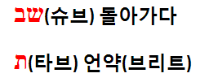
히브리서 4장
두려워하라 (4장)
복음전함을 먼저 받은 자
그들
우리
이룸(창2:1)
구원(신5:15)
약속1
복음
안식(1)
구원
롬 2:29 개념
마11:28
이르지 못함
들은 바
그 말씀
유익치 못함
제7일(4)
내 안식(3)
순종치 않음
믿음과 결부X
쉬심
창2:1,2,
요 19:30
(안식일 무교절)
살았고 ( 12-13 )
운동력 있고
좌우에 날선 검
육 영 혼 관절 골수 쪼갬
마음의 생각과 뜿을 판단
벌거벗은 것처럼 드러남
그 음성을 듣거든
완고하게 말라
이미 들어간 자(10)
우리
믿은 우리
안식에 들어가길 힘쓰라(11)
불순종의 본에 빠지지 않도록(11)
(딤전6:12)
그러므로
안식에 들어간다(3)
Notes:
창2:1,2 (2:1) 천지와 만물이 다 이루니라
신명기 5:15 (5:15) 너는 기억하라 네가 애굽 땅에서 종이 되었더니 너의 하나님 여호와가 강한 손과 편 팔로 너를 거기서 인도하여 내었나니 그러므로 너의 하나님 여호와가 너를 명하여 안식일을 지키라 하느니라
[마11:28]수고하고 무거운 짐진 자들아 다 내게로 오라 내가 너희를 쉬게 하리라
[롬2:29]오직 이면적 유대인이 유대인이며 할례는 마음에 할지니 신령에 있고 의문에 있지 아니한 것이라 그 칭찬이 사람에게서가 아니요 다만 하나님에게서니라
인간의 죄로 인하여 하나님의 땅의 안식은 깨짐
[창8:22]땅이 있을 동안에는 심음과 거둠과 추위와 더위와 여름과 겨울과 낮과 밤이 쉬지 아니하리라
히 4:3 이는 그가 말씀하시기를 "그 일이 세상의 기초가 놓인 때부터 완성되었을지라도, 내가 내 진노중에 맹세하였거니와 '그들이 내 안식에 들어오려면'이라 하였도다."라고 하신 대로 믿은 우리는 안식에 들어감이라.
신 5:15 너는 기억하라 네가 애굽 땅에서 종이 되었더니 너의 하나님 여호와가 강한 손과 편 팔로 너를 거기서 인도하여 내었나니 그러므로 너의 하나님 여호와가 너를 명하여 안식일을 지키라 하느니라
창2:1,2 (2:1) 천지와 만물이 다 이루니라
(2:2) 하나님의 지으시던 일이 일곱째 날이 이를 때에 마치니 그 지으시던 일이 다하므로 일곱째 날에 안식하시니라
요 19:30 예수께서 신 포도주를 받으신 후 가라사대 다 이루었다 하시고 머리를 숙이시고 영혼이 돌아가시니라
토요일 안식일에 주님은 육적으로 안식하심 – 아무일도 안하심 ( 죽음속 )
영적으로는 ? 마귀를 이기심 ( 영적 승리 ) - 무교절
구원은 싸움을 전재로 하며 그로 인하여 승리했을 때 구원이 이루어 진다.
믿음의 싸움은 우리에게 안식을 위한 필수이다.
[딤전6:12]믿음의 선한 싸움을 싸우라 영생을 취하라 이를 위하여 네가 부르심을 입었고 많은 증인 앞에서 선한 증거를 증거하였도다
약속이란 ?
육적 약속이 아니라 영적 약속이다.
육이 쉬는 것
영이 쉬는 것 – 다 이루었다.

Slide 20
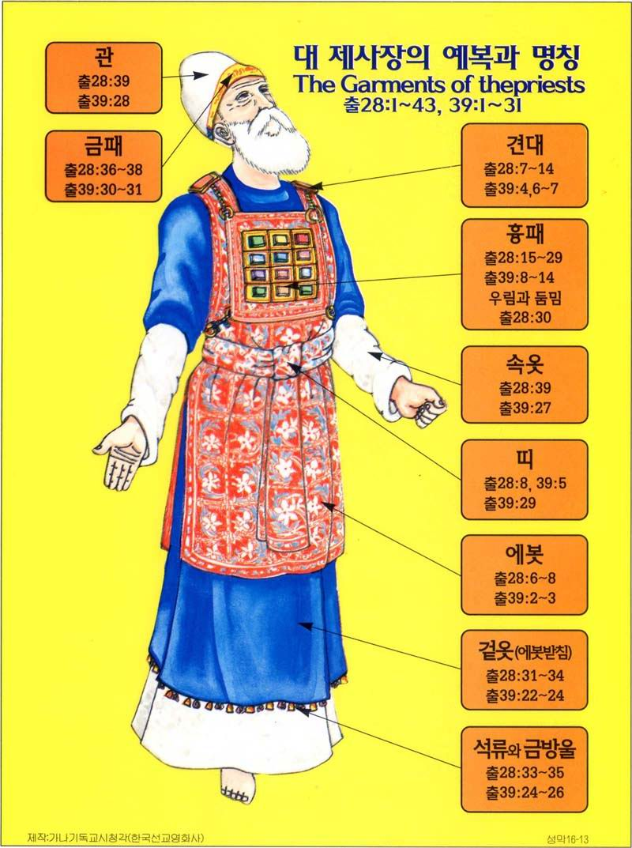
그러므로
연약함을 체휼
승천하신 자
똑같이 시험받음
큰 대제사장
하나님의 아들
죄는 없으심
예수
은혜의 보좌 앞에 담대히 나가라
믿는 도리를 굳게 잡으라
때를 따라 돕는 은혜를 위하여

Slide 21
대제사장 옷
금패
견대 – 이스라엘의 아들들의 이름을 새김
에봇 밭침 ( 청색 )
판결흉패
에봇
우림 둠밈
속에 흰 가운을 입는다
금방울, 석류
제사장
흰 세마포( 흰 가운) – 성결
Notes:
양 어께 보석, 12보석, 우림 둠밈 보석, 금방울
총 30억원정도 가치
대 제사장은 이 옷을 입고 이스라엘의 영적 상태를 파악하고 그들을 하나님께 데려가는 역할을 함
대제사장은 방울을 달고 다닐때마다 방울 소리가 나게 함
하나님은 대제사장과 제사장을 구별하여 회막안에 1주일을 떠나지 말고 하나님의 성소에 있게 함
주의 종
성결(흰옷)
하나님의
1대 대제사장은 아론
2대 대제사장은 엘르아살
예수님은 80대 대제사장
별명 – 마지막 대제사장, 영원한 대제사장, 큰 대제사장
주님은 대제사장으로 승천하면서 우리에게 위임시키셨다.

Slide 22
제사장의 조건과 자질
제사장은 누구인가 ?
에덴에서 떠난 인간이 하나님을 만날 수 있는 방법
하나님을 인간에게 모시고 오는 방법 - 선지자
- 성막 밖에서 활동
- 하나님의 감동을 받으면 할 수 있음
인간을 하나님께 데려가는 방법 – 제사장
- 성막 안에서 활동
- 레위족속

Slide 23
제사장
라틴어 : 폰티틱스 ( 다리를 놓는 사람들 )
5종류의 제사장
1) 족장 제사장 – 가장이 제사장
( 아담, 노아, 아브라함, 출애굽전 양잡은 자 )
2) 장자 제사장 – 첫것은 하나님의 것(출애굽)
3) 레위 제사장 – 금송아지 사건은 장자에서 레위로
출32:29 모세가 이르되 각 사람이 그 아들과 그 형제를 쳤으니 오늘날 여호와께 헌신하게 되었느니라 그가 오늘날 너희에게 복을 내리시리라
Notes:
우리의 축복은
아론과 훌과 같이 되라고 한다.
하지만 금송아지 사건 이후에 훌은 단 한번도 안나온다.
아론은 40년간 모세를 뒷바침하지만 훌은 금송아지 사건이후 가나안까지 기록이 없음
훌은 1년만 모세를 뒷바침하지 못함
미드라쉬에 보면
- 모세가 40일동안 시내산에 있을 때
– 아래에서는 백성들이 충동하여 아론이 금송아지 만듦
- 이때 가장 반대한 사람이 훌
- 그러자 백성들이 훌을 죽임
- 죽을 때 훌에게 네게 장렬하게 순교한즉
- 이후 성막을 누가 만드는가 ? 훌의 손자 브살렐이 만듦
그리하여 모세를 보필한 사람은 아론과 브살렐이다.
(출 31:2, 개역) 『내가 유다 지파 훌의 손자요 우리의 아들인 브사렐을 지명하여 부르고』
(출 35:30, 개역) 『모세가 이스라엘 자손에게 이르되 볼지어다 여호와께서 유다 지파 훌의 손자요 우리의 아들인 브사렐을 지명하여 부르시고』
(출 38:22, 개역) 『유다 지파 훌의 손자요 우리의 아들인 브사렐은 여호와께서 모세에게 명하신 모든 것을 만들었고』
민수기 2장에서 출애굽하자 인구를 셈 ( 출애굽 이후 )
총 60만 3천 500여명
레위지파는 2만명이 안됨
다른 지파는 평균 5만명
왜 레위지파는 숫자가 적은가 ?
애굽에서 이스라엘 백성들이 살 때 하나님의 명령과 왕의 명령이 어긋날 때 다른 지파사람들은 그냥 따라갔지만 레위지파는 하나님의 말씀을 따르느라 많은 순교자가 나왔다. 그래서 많이 순교한 지파
모세의 부모 - 아므람과 요게벳 모두 레위지파
레위지파가 제사장이 된 동기가 바로 금송아지
제사장 수가 총 24,000명이 되어야 한다.
1000명씩 24팀으로 나누어서 안식일마다 1000명씩 교대함 ( 대하 23:4)
(대하 23:4) 이제 너희는 이와 같이 행하라 너희 제사장들과 레위 사람들 곧 안식일에 당번인 자들의 삼분의 일은 문을 지키고
유월절, 칠칠절, 대속죄일, 초막절 주간은 24,000명이 함께 일함
제사장 1명은 1년에 몇주 근무하는가 ? 6주
반차대로 2주
전체한꺼번에 4주 – 총 6주
나머지 근무안할 때는 지파속으로 들어가서 지파에서 율법공부를 시키면서 지냄

Slide 24
민3:12 보라 내가 이스라엘 자손 중에서 레위인을 택하여 이스라엘 자손 중 모든 첫 태에 처음 난 자를 대신케 하였은즉 레위인은 내 것이라
민3:13 처음 난 자는 다 내 것임은 내가 애굽 땅에서 그 처음 난 자를 다 죽이던 날에 이스라엘의 처음 난 자는 사람이나 짐승을 다 거룩히 구별하였음이니 그들은 내 것이 될 것임이니라 나는 여호와니라

Slide 25
4) 나실인 제사장 – 레위지파 숫자가 적어지므로 보충수 만큼 뽑아서 씀 ( 보충적 제사장, 비상적제사장 )
나실인의 서원 3가지
- 포도에서 난 것은 어떤 것도 먹으면 안됨(삿13:7)
- 머리를 깍지 말라(민6:5)
- 시체를 만지지 말라 (민6:6-7)
나실인의 서원은 누가하는가 ?
- 하나님께서 지정 ( 삼손 )
- 부모가 서원 ( 사무엘 )
- 자신이 서원
Notes:
민수기 26장 인구조사
출애굽 뒤 40년
인구가출애굽 직후보다 늘었을까 줄었을까요 ?
인구가 줄어듬 ( 여호수아와 갈렙을 제외하고 못들어간다 )
제사장 숫자가 적어졌기에 나실인 제사장이 나옴
제사장 나이가 처음에는 30세였는데 그 뒤에는 25세, 그 뒤 20세까지
더 이상 나이를 줄일 수 없어서 나실인 제사장을 사용함
목회자는 누구일까 ?
레위지파 아니다. 그러니까 나실인 제사장이다.
나실인 제사장의 별명
- 보충적제사장
- 비상적제사장
나실인제사장의 3가지 서원
1) 포도에서 난 것은 어떤 것도 먹으면 안된다. ( 포도주 절대 NO, 독주 No )
(삿 13:7, 개역) 『그가 내게 이르기를 보라 네가 잉태하여 아들을 낳으리니 포도주와 독주를 마시지 말며 무릇 부정한 것을 먹지 말라 이 아이는 태에서 나옴으로부터 죽을 날까지 하나님께 바치운 나실인이 됨이라 하더이다』
- 포도주의 의미 : 세상적 기쁨을 포기하라
가나혼인의 포도주가 끊어짐은 세상즐거움이 사라짐
2) 머리를 깍지말라
(민 6:5, 개역) 『그 서원을 하고 구별하는 모든 날 동안은 삭도를 도무지 그 머리에 대지 말 것이라 자기 몸을 구별하여 여호와께 드리는 날이 차기까지 그는 거룩한즉 그 머리털을 길게 자라게 할 것이며』
- 세상사람으로부터 욕먹으면서도 성경대로 살라
- 남이 뭐라그러건 성경대로 산다. 사람눈치 안보고 하나님 눈치만 본다
찰스 알렌 – 목사는 아이큐 높을 필요없다. 그러나 DQ 밀고 나아가는 지수( 추진력 ) 가 높아야 한다.
3) 시체를 만지지 말라
(민 6:6) 자기의 몸을 구별하여 여호와께 드리는 모든 날 동안은 시체를 가까이 하지 말 것이요
(민 6:7) 그의 부모 형제 자매가 죽은 때에라도 그로 말미암아 몸을 더럽히지 말 것이니 이는 자기의 몸을 구별하여 하나님께 드리는 표가 그의 머리에 있음이라
- 천연적인 애정을 끊을 수 있는 사람
미쉬나에 보면 서원의 기간은 최하 1달에서 최고 일생
반드시 이스라엘 땅에서 지내야 한다. 나실인으로 살다 도중에 어기면 지금까지 했던 것 무효로 다시 시작
나실인은 여자도 되고 남자도 된다.
(민 6:2, 개역) 『이스라엘 자손에게 고하여 그들에게 이르라 남자나 여자가 특별한 서원 곧 나실인의 서원을 하고 자기 몸을 구별하여 여호와께 드리거든』
여자가 목사가 되는가 ? 안되는가 ?
감리교입장 – 여자도 나실인이 된다.
보수 장로교입장 – 여자는 나실인이 되긴 했으나 제사장이 된 경우는 없다. ( 여자 나실인이 된 경우는 없다. )
신약 – 남자나 여자나 하나 (갈 3:28)
만인제사장 ( 마르틴 루터 )
벧전 2:9 ~ 신령한 제사를 드릴 거룩한 제사장이 / 왕같은 제사장
어떤 의미에서 평신도가 제사장인가 ?
세상사람과 불신자 간의
목사도 제사장이고 평신도도 제사장이면 구별점은 어딘가 ?
만인제사장은 평신도
나실인제사장은 목사
하나님은 차별하지 않고 구별한 것이다.
달란트 비유 – 1달란트, 2달란트, 5달란트는 차별한 것이 아니라 구별한다.

Slide 26
5) 만인 제사장 - 벧전 2:4,9/ 계5:10
마르틴루터의 만인 제사장설
(독일 크리스챤 귀족에게고함1520년)
(1) 동일한 사죄의 소명을 얻음 (요20:23)
(2) 성직은 모든 크리스챤(하나님의 일)
(3) 하나님께 직접 고백
(계 5:10) 그들로 우리 하나님 앞에서 나라와 제사장들을 삼으셨으니 그들이 땅에서 왕 노릇 하리로다 하더라
(벧전 2:9, 개역) 『오직 너희는 택하신 족속이요 왕같은 제사장들이요 거룩한 나라요 그의 소유된 백성이니 이는 너희를 어두운 데서 불러내어 그의 기이한 빛에 들어가게 하신 자의 아름다운 덕을 선전하게 하려 하심이라』
Notes:
(1) 모든 크리스챤은 사죄의 소명을 세례받는 순간 얻었다 (요20:23)
요 20:23,개역) 『너희가 뉘 죄든지 사하면 사하여질 것이요 뉘 죄든지 그대로 두면 그대로 있으리라 하시니라』
(2) 똑같은 사제직을 받았기에 속된 영역과 성스러운 영역의 구분이 없다. (하나님의 일은 성직자가 하는 일만 아니라 성도들의 직업소명에 의한 일도 성직이다. )
성도와 사제의 구분이 있을 수 없다.
다만 직능에서 구분이 있다. 사제는 성례집행과 말씀선포에서 평신도는 세속직업에서 소명을 받았다
(
(3) 신부에게 고해성사할 필요없이 은밀한 죄를 하나님께 직접 고백하면 된다.
(계 5:10) 그들로 우리 하나님 앞에서 나라와 제사장들을 삼으셨으니 그들이 땅에서 왕 노릇 하리로다 하더라

Slide 27
나실인 제사장과 만인 제사장의 차이
나실인 제사장
- 레위 제사장직의 보충
- 신앙공동체를 위한 직분(선민과 하나님간의 다리)
만인 제사장
- 불신자와 하나님 사이의 다리 놓는 제사장
- 세상에 대한 직분 ( 불신세계와 하나님간의 다리)
Notes:
오늘날 목사는 모두 나실인 제사장이다.
성경적인 의미에서 제사장은 레위족속이어야 한다. 이 레위족속 제사장의 의무는 무엇인가 ?

Slide 28
구약의 레위(나실인) 제사장의 의무
- 이스라엘 신앙공동체를 위한 직분 ( 강단권 )
- 백성을 축복함 ( 축복권 )
- 신앙공동체의 판결자( 재판권 )
- 말씀을 가르침
(신 21:5, 개역) 『레위 자손 제사장들도 그리로 올지니 그들은 네 하나님 여호와께서 택하사 자기를 섬기게 하시며 또 여호와의 이름으로 축복하게 하신 자라 모든 소송과 모든 투쟁이 그들의 말대로 판결될 것이니라』
(말 2:7, 개역) 『대저 제사장의 입술은 지식을 지켜야 하겠고 사람들이 그 입에서 율법을 구하게 되어야 할 것이니 제사장은 만군의 여호와의 사자가 됨이어늘』
Notes:
구약의 축도
(민 6:22) 여호와께서 모세에게 말씀하여 이르시되
(민 6:23) 아론과 그의 아들들에게 말하여 이르기를 너희는 이스라엘 자손을 위하여 이렇게 축복하여 이르되
(민 6:24) 여호와는 네게 복을 주시고 너를 지키시기를 원하며
(민 6:25) 여호와는 그의 얼굴을 네게 비추사 은혜 베푸시기를 원하며
(민 6:26) 여호와는 그 얼굴을 네게로 향하여 드사 평강 주시기를 원하노라 할지니라 하라
(민 6:27) 그들은 이같이 내 이름으로 이스라엘 자손에게 축복할지니 내가 그들에게 복을 주리라

Slide 29
오늘날 제사장 직분은 ? 문제
예수 그리스도
대제사장은 ?
신앙공동체를 위한 제사장직분은 ?
구약 : 레위인 제사장, 나실인 제사장
신약 :
세상과 하나님과의 다리로써 제사장직분은 ?
구약 : 이스라엘
신약 :
(히 3:1, 개역) 『그러므로 함께 하늘의 부르심을 입은 거룩한 형제들아 우리의 믿는 도리의 사도시며 대제사장이신 예수를 깊이 생각하라』
목사
교회와 성도
Notes:
그러므로 성도와 목사는 똑같이 제사장이지만
성도는 만인제사장
목사는 나실인 제사장이다.
목사는 교회를 위한 직분입니다.
그래서 레위제사장을 보충한 나실인 제사장이므로 그 직분과 권한이 연속적입니다.
1) 강단권 ( 예배권 )
2) 축복권 ( 축도 )
3) 치리권 ( 최종판결은 목사 )
4) 말씀권 ( 가르침 )

Slide 30
히브리서 5장
대제사장
High Priest
Every Levitical high priest
be ordained
(1)
May offer ( 드림 )(1)
존귀(4)
예물
Gift(1)
속죄 제사Sacrifices
(1)
사람을 가운데서
(1)
아무나 X (4)
민16:1-10
민4:18-20
아론같이
출28:1,민3:3
대상23:13
하나님께 속한 일에
연약에 쌓여있음
with infirmity(2)
무식(2)
the ignorant
부르심 입은 자(4)
καλέω
사람을 위하여
미혹(2)
out of the way
속죄제(3)
이와 같이 그리스도께서 대제사장 되심도
스로로 영광을 취하심이 아님
자기를 위하여
레4:3
백성을 위하여
레4:20
오직 말씀하신이가 이르시되
너는 내 아들
영원히 멜기세덱의 반차를 좇는 제사장
Notes:
5:1 대제사장마다 사람 가운데서 취한 자이므로 하나님께 속한 일에 사람을 위하여 예물과 속죄하는 제사를 드리게 하나니
히 5:1 For every high priest taken from among men is ordained for men in things [pertaining] to God, that he may offer both gifts and sacrifices for sins:
히5:2 저가 무식하고 미혹한 자를 능히 용납할 수 있는 것은 자기도 연약에 싸여 있음이니라
히5:2 Who can have compassion on the ignorant, and on them that are out of the way; for that he himself also is compassed with infirmity.
5:3 이러므로 백성을 위하여 속죄제를 드림과 같이 또한 자기를 위하여 드리는 것이 마땅하니라
5:4 이 존귀는 아무나 스스로 취하지 못하고 오직 아론과 같이 하나님의 부르심을 입은 자라야 할 것이니라
5:5 또한 이와 같이 그리스도께서 대제사장 되심도 스스로 영광을 취하심이 아니요 오직 말씀하신 이가 저더러 이르시되 너는 내 아들이니 오늘날 내가 너를 낳았다 하셨고
5:6 또한 이와 같이 다른 데 말씀하시되 네가 영원히 멜기세덱의 반차를 좇는 제사장이라 하셨으니
민수기
16:1 레위의 증손 고핫의 손자 이스할의 아들 고라와 르우벤 자손 엘리압의 아들 다단과 아비람과 벨렛의 아들 온이 당을 짓고
16:2 이스라엘 자손 총회에 택함을 받은 자 곧 회중에 유명한 어떤 족장 이백 오십 인과 함께 일어나서 모세를 거스리니라
16:3 그들이 모여서 모세와 아론을 거스려 그들에게 이르되 너희가 분수에 지나도다 회중이 다 각각 거룩하고 여호와께서도 그들 중에 계시거늘 너희가 어찌하여 여호와의 총회 위에 스스로 높이느뇨
16:4 모세가 듣고 엎드렸다가
16:5 고라와 그 모든 무리에게 말하여 가로되 아침에 여호와께서 자기에게 속한 자가 누구인지 거룩한 자가 누구인지 보이시고 그 자를 자기에게 가까이 나아오게 하시되 곧 그가 택하신 자를 자기에게 가까이 나아오게 하시리니
16:6 이렇게 하라 너 고라와 너의 모든 무리는 향로를 취하고
16:7 내일 여호와 앞에서 그 향로에 불을 담고 그 위에 향을 두라 그 때에 여호와의 택하신 자는 거룩하게 되리라 레위 자손들아 너희가 너무 분수에 지나치느니라
16:8 모세가 또 고라에게 이르되 너희 레위 자손들아 들으라
16:9 이스라엘의 하나님이 이스라엘 회중에서 너희를 구별하여 자기에게 가까이 하게 하사 여호와의 성막에서 봉사하게 하시며 회중 앞에 서서 그들을 대신하여 섬기게 하심이 너희에게 작은 일이겠느냐
16:10 하나님이 너와 네 모든 형제 레위 자손으로 너와 함께 가까이 오게 하신 것이 작은 일이 아니어늘 너희가 오히려 제사장의 직분을 구하느냐
대상23장
3 레위 사람은 삼십세 이상으로 계수하였으니 모든 남자의 명수가 삼만 팔천인데
4 그 중에 이만 사천은 여호와의 전 사무를 보살피는 자요 육천은 유사와 재판관이요

Slide 31
레위기 16장
구약성경
원죄
자범죄
아사셀
레위기
16장
Notes:
구약에서 예수님과 가장 같은 단어는 아사셀양이다.
대속죄일에 아사셀양에게 원죄 자범죄를 짊어지게 하여 놓는다.
세상죄를 지고가는 하나님의 어린양은 아사셀 양이다.
세례요한(제사장)에게 안수받고 아사셀양처럼 죄를 짊어지고 가는 양이다.

Slide 32
(레 16:11) 아론은 자기를 위한 속죄제의 수송아지를 드리되 자기와 집안을 위하여 속죄하고 자기를 위한 그 속죄제 수송아지를 잡고
(레 16:12) 향로를 가져다가 여호와 앞 제단 위에서 피운 불을 그것에 채우고 또 곱게 간 향기로운 향을 두 손에 채워 가지고 휘장 안에 들어가서
(레 16:13) 여호와 앞에서 분향하여 향연으로 증거궤 위 속죄소를 가리게 할지니 그리하면 그가 죽지 아니할 것이며
Notes:
12-13절은 제 1차 지성소 입장
향을 꽉 차게 하기 위해 들어간다.
그리하여 법궤를 보지 못하게 한다.
두번째 입장은 ( 14절 )
자기 죄를 위해 속죄하고
법궤를 위해 속죄하기 위해 들어간다.
세번 째 입장은 (15절)
백성을 위한 속죄제 염소를 잡아서 그 피를 뿌리기 위해 들어감
4번째 지성소 입장은 성경에 없다. 청소를 위해 들어간다.

Slide 33
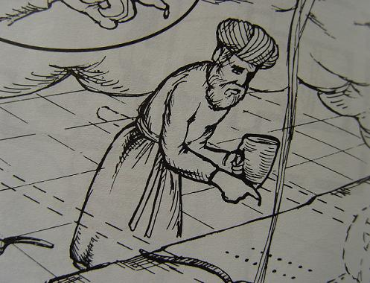
(레 16:14) 그는 또 수송아지의 피를 가져다가 손가락으로 속죄소 동쪽에 뿌리고 또 손가락으로 그 피를 속죄소 앞에 일곱 번 뿌릴 것이며
(레 16:15) 또 백성을 위한 속죄제 염소를 잡아 그 피를 가지고 휘장 안에 들어가서 그 수송아지 피로 행함 같이 그 피로 행하여 속죄소 위와 속죄소 앞에 뿌릴지니
Notes:
12-13절은 제 1차 지성소 입장
향을 꽉 차게 하기 위해 들어간다.
그리하여 법궤를 보지 못하게 한다.
두번째 입장은 ( 14절 )
자기 죄를 위해 속죄하고
법궤를 위해 속죄하기 위해 들어간다.
세번 째 입장은 (15절)
백성을 위한 속죄제 염소를 잡아서 그 피를 뿌리기 위해 들어감
4번째 지성소 입장은 성경에 없다. 청소를 위해 들어간다.

Slide 34
(레 16:16) 곧 이스라엘 자손의 부정과 그들이 범한 모든 죄로 말미암아 지성소를 위하여 속죄하고 또 그들의 부정한 중에 있는 회막을 위하여 그같이 할 것이요
(레 16:17) 그가 지성소에 속죄하러 들어가서 자기와 그의 집안과 이스라엘 온 회중을 위하여 속죄하고 나오기까지는 누구든지 회막에 있지 못할 것이며
(레 16:18) 그는 여호와 앞 제단으로 나와서 그것을 위하여 속죄할지니 곧 그 수송아지의 피와 염소의 피를 가져다가 제단 귀퉁이 뿔들에 바르고

Slide 35
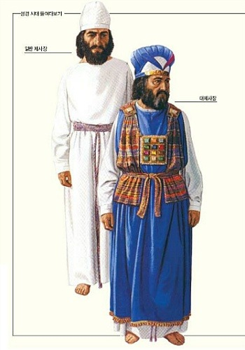
대제사장
아론계통
아비멜렉계통
Notes:
[시대별로 구분한 대제사장의 역사]
1. 프톨레미, 셀류쿠스 지배 시대 (주전 320-175년 사이 7대의 대제사장)
주전 320년경부터 프톨레미 왕조의 지배하에 있던 유대는 이후 주전 198년, 셀류쿠스 왕조의 통치를 받는다.
30)오니아스 1세 31) 시몬 1세 32)엘르아살 33)므낫세 34)오니아스 2세 35)시몬 2세 36)오니아스 3세
32대) 엘르아살 - 프톨레미 2세의 지원을 받아 히브리어로 된 구약성경을 당시 세계 공용어인 헬라어로 번역한 ‘70인경’이 탄생하게 된다.
36대) 오니아스 3세 - 사독 가문의 마지막 합법적인 대제사장.
2. 셀류쿠스 지배 시대의 극악한 대제사장 (주전 175-159년 사이 3대의 대제사장)
셀류쿠스의 안티오쿠스 4세는 할례, 안식일 준수, 율법 준수 등 모든 예배 생활을 금지하면서 유대교를 극심하게 탄압했다. 셀류쿠스 왕조는 자신들의 정책에 동조하는 악한 사람들을 차례로 대제사장에 임명했다.
37)야손 38)메네라우스 39)알키무스
37대) 야손 - 대제사장 계열에서 셈족어 계통이 아닌 헬라식 이름을 사용한 첫 번째 사람.
3. 대제사장 공백기 7년 (주전 159-152년)
알키무스가 3년 만에 하나님의 징계를 받아 죽고(주전 159년), 대제사장의 자리는 주전 152년까지 약 7년간 공백 상태가 되었다.
4. 유대 독립 시대 (주전 152-37년 사이 9대의 대제사장)
유대 독립 혁명을 주도했던 마카비가의 아들들로부터 시작된 하스몬 왕가가 유대 민족의 지도 계층으로 부상하여 대제사장직을 계승하였다.
40)요나단 아푸스 41)시몬 타시 42)요한 힐카누스 1세 43)아리스토불루스 1세 44)알렉산더 얀나 45)힐카누스 2세 46)아리스토불루스 2세 47)힐카누스 2세 48) 안티고누스
48대) 안티고누스 - 하스몬 왕가의 9번째 대제사장이자 마지막 대제사장이 되었다. 하스몬 왕가의 존재가치는 그들이 아론의 후손으로 제사장 직분을 맡아온 가문이라는 데 있었다. 그러나 내분으로 인해 그들의 왕권은 평민 출신인 안티파터의 아들 헤롯에게 넘어가고 말았다.
[임명자별로 구분한 대제사장 역사]
1. 헤롯 대왕 (주전 37-4년 사이 7대의 대제사장 임명)
헤롯 대왕은 주전 73년경 에서의 후손인 이두매 사람 안티파터의 둘째 아들로 태어나 주전 37년에 유대의 왕이 된 자다. 헤롯 왕가의 임명받은 대제사장들은 정치권력의 비호 속에서 극도로 타락했다.
49)아나넬 50)아리스토불루스 3세 51)아나넬 52)예수 53)시몬 54)맛디아 55)요아살
54대) 맛디아 - 예수 그리스도가 탄생하실 때의 대제사장으로 추정된다.
2. 헤롯 아켈라오 (주전 4-주후 6년 사이 3대의 대제사장 임명)
성경에는 예수님의 부모 요셉과 마리아가, 헤롯 아켈라오가 헤롯을 이어 유대의 임금이 되었다 함을 듣고 두려워하여 유대로 가지 않고 갈릴리 지방으로 떠나가 나사렛 동네에서 살았다고 기록하고 있다(마 2:22-23)
56)엘르아살 57)예수 58)요아살
3. 수리아 총독 구레뇨 (주후 6-9년 사이 1대의 대제사장 임명)
59)안나스
59대) 안나스 - 티베리우스(디베료) 황제 통치 15년 째에는 안나스와 가야바가 대제사장으로 있었다.
4. 유대 총독 발레리우스 그라투스 (주후 15-26년 사이 4대의 대제사장 임명)
발레리우스 그라투스의 후임 총독인 본디오 빌라도는 예수님께서 무죄하신 줄 알면서도 로마 총독의 권한으로 십자가에 못 박히게 넘겨 주었다.
60)이스마엘 61)엘르아살 62)시몬 63)요셉 가야바
63대) 요셉 가야바 - 안나스의 사위. 마태복음 26:59에는 “대제사장들과 온 공회가 예수를 죽이려고 그를 칠 거짓 증거를 찾으매”라고 말씀하고 있는데, 여기 “온 공회”는 산헤드린을 뜻하며, 당시 가야바는 대제사장으로서 산헤드린의 최고 의장이었다.
5. 수리아 총독 비텔리우스 (주후 35-39년 사이 2대의 대제사장 임명)
64)요나단 65)데오빌루스
64대) 요나단 - 주후 36년 기독교인들에 대한 첫 박해와 스데반의 순교 사건이 발생했을 때, 산헤드린 공회의 대제사장이었다.
6. 헤롯 아그립바 1세 (주후 41-44년 사이 3대의 대제사장 임명)
헤롯 대왕의 손자로서, 유대인들의 신임을 얻기 위해 세베대의 아들 사도 야고보를 처형하고 사도 베드로를 체포하는 등 기독교를 핍박했다. 주후 44년에는 백성에게 신으로 추앙받으며 교만히 행하다가 갑자기 충이 먹어 죽었다.
66)시몬 칸데라스 67)맛디아 68)엘리오네우스
7. 칼키스의 왕 헤롯 (주후 44-49년 사이 2대의 대제사장 임명)
69)요세푸스 70)아나니아
70대) 아나니아 - 사도 바울의 사역 기간에 등장하는 대제사장으로서, 사도 바울이 증거하는 복음을 폭력으로 막으려 했다.
8. 헤롯 아그립바 2세 (주후 50-66년 사이 6대의 대제사장 임명)
71)이스마엘 72)요셉 카비 73)안나스 2세 74)예수 75)예수 76)맛디아
9. 반란자들의 제비뽑기로 선출 (주후 67년, 마지막 대제사장 1대)
77)파니아스
77대) 파니아스 - 유대의 마지막 대제사장인데, 열심당의 대표가 제비로 뽑은 인물이다. 이는 유대인들의 극심한 타락상을 보여 주는 것으로, 대제사장의 길고 긴 타락의 종국을 보여주고 있다. 제사장의 존엄성이 완전히 무너지고 제사가 구경거리로 전락해 버린 것이다.

Slide 36
레위
레아
신10:8
르우벤
시므온
유다
잇사갈
스블론
게르손
고핫
므라리
아므람 이스할 헤브론 웃시엘
대상6:3
출6:21
미리암
아론 모세
고라
네벡 시그리
출28:1
대상24:2
나답 아비후 엘르아살 이다말
앗실과 엘가나와 아비아삽
레10:1
민20:25
대제사장
민4:28, 33 게스론 므라리 자손 감독
신14:27
비느하스
민25:11-13
Notes:
[신10:8]그 때에 여호와께서 레위 지파를 구별하여 여호와의 언약궤를 메이며 여호와 앞에 서서 그를 섬기며 또 여호와의 이름으로 축복하게 하셨고 그 일은 오늘날까지 이르느니라
[신14:27]네 성읍에 거하는 레위인은 너희 중에 분깃이나 기업이 없는 자니 또한 저버리지 말지니라
[수13:14]오직 레위 지파에게는 여호수아가 기업으로 준 것이 없었으니 이는 이스라엘 하나님 여호와께 드리는 화제물이 그 기업이 됨이 그에게 이르신 말씀과 같음이었더라
신17:8 네 성중에서 송사로 다투는 일이 있으되 서로 피를 흘렸거나 다투었거나 구타하였거나 하여 네가 판결하기 어려운 일이 생기거든 너는 일어나 네 하나님 여호와의 택하실 곳으로 올라가서
17:9 레위 사람 제사장과 당시 재판장에게로 나아가서 물으라 그리하면 그들이 어떻게 판결할 것을 네게 가르치리니
[대상6:48]저희의 형제 레위 사람들은 하나님의 집 장막의 모든 일을 맡았더라
[대상16:4]또 레위 사람을 세워 여호와의 궤 앞에서 섬기며 이스라엘 하나님 여호와를 칭송하며 감사하며 찬양하게 하였으니
[민3:6]레위 지파로 나아와 제사장 아론 앞에 서서 그에게 시종하게 하라
[민3:9]너는 레위인을 아론과 그 아들들에게 주라 그들은 이스라엘 자손 중에서 아론에게 온전히 돌리운 자니라
[출28:1]너는 이스라엘 자손 중 네 형 아론과 그 아들들 곧 나답과 아비후와 엘르아살과 이다말을 그와 함께 네게로 나아오게 하여 나를 섬기는 제사장 직분을 행하게 하되
[대상24:2]나답과 아비후가 그 아비보다 먼저 죽고 아들이 없으므로 엘르아살과 이다말이 제사장의 직분을 행하였더라
[레10:1]아론의 아들 나답과 아비후가 각기 향로를 가져다가 여호와의 명하시지 않은 다른 불을 담아 여호와 앞에 분향하였더니
[민4:28]게르손 자손의 가족들이 회막에서 할 일이 이러하며 그들의 직무는 제사장 아론의 아들 이다말이 감독할지니라
[민4:33]이는 제사장 아론의 아들 이다말의 수하에 있을 므라리 자손의 가족들이 그 모든 사무대로 회막에서 행할 일이니라
[민20:25]너는 아론과 그 아들 엘르아살을 데리고 호르 산에 올라
[대상6:3]아므람의 자녀는 아론과 모세와 미리암이요 아론의 아들들은 나답과 아비후와 엘르아살과 이다말이며
민수기
25:11 제사장 아론의 손자 엘르아살의 아들 비느하스가 나의 질투심으로 질투하여 이스라엘 자손 중에서 나의 노를 돌이켜서 나의 질투심으로 그들을 진멸하지 않게 하였도다
25:12 그러므로 말하라 내가 그에게 나의 평화의 언약을 주리니
25:13 그와 그 후손에게 영원한 제사장 직분의 언약이라 그가 그 하나님을 위하여 질투하여 이스라엘 자손을 속죄하였음이니라
[출6:21]이스할의 아들은 고라와 네벡과 시그리요
민26:11]그러나 고라의 아들들은 죽지 아니하였더라
[대하20:19]그핫 자손과 고라 자손에게 속한 레위 사람들은 서서 심히 큰 소리로 이스라엘 하나님 여호와를 찬송하니라

Slide 37
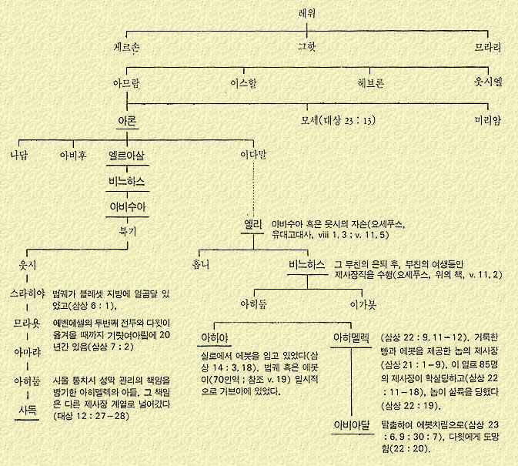
Notes:
엘르아살 계열의 영원한 대제사장직 계승 예언 성취
< 주요 주제 >
본문 말씀 = 왕상2:26~35
본문에는 솔로몬(Solomon)의 왕권(王權) 강화(强化) 정책의 일환으로
아도니야의 반란(反亂)에 가담했던 엘리 가문의 후손(後孫) 아비아달이
대제사장직에서 파면(罷免)되고 대신 엘르아살의 자손인 사독(Zadok)이
대제사장직(大祭司長職)을 단독(單獨)으로 수행된 사실이 기록되어 있다.
이로써 다윗 시대에는 불가피하게 이원 체제로 운영되었던 대제사장의
직계가 아비아달을 끝으로 이다말 계열인 엘리 가문(家門)의 제사장직이
폐지(廢止)됨으로써 이제 일원(一元) 체제(體制)로 바뀌어지게 되었다.
그리고 엘르아살 계열(系列)인 사독 가문(家門)만이 이후(以後)로부터
정통(正統) 대제사장(大祭司長)의 가문으로서 그 자리를 굳히게 되었다.
그런데 이처럼 엘르아살 계열인 사독 가문의 정통 대제사장의 가문으로서
그 지위를 굳히게 된 것은 민25:13에서 예언(豫言)된 바, 엘르아살 계열의
영원(永遠)한 대제사장직 언약(言約)의 성취(成就)로 그 의의가 매우 크다.
그러면 여기서 엘리아살 계열(系列)의 영원한 대제사장직 계승 언약의
성립 배경(背景)과 엘르아살 계열의 대제사장직 계승(繼承) 과정을 통한
그 언약(言約)의 완전(完全)한 성취(成就)에 대(對)해 살펴보도록 하겠다.
1. 영원한 대제사장직 계승 언약의 성립 배경
하나님께서는 거룩한 제사 직무를 수행토록 하기 위(爲)하여
이스라엘 12지파 중 특별(特別)히 레위 지파(枝波)를 택하셨고,
그 중에서도 아론 가문을 제사장 가문으로서 택하시고 아론의
직계 후손들로 하여금 대제사장직을 담당하게 하셨다(출28:1).
그런데 아론에게는 본래 네(四) 아들, 즉 나답, 아비후, 엘르아살,
이다말이 있었는데, 장자 나답과 차자 아비후는 잘못된 분향(焚香)
사건(事件)으로 인하여 일찍 죽고 말았다(레10:1, 2).
그래서 제 3남인 엘르아살이 일단 장자(長子) 계승의 원리(原理)에 의하여
아론에 뒤이어 이스라엘의 2대 대제사장으로 취임하게 되었다(민20:25~28).
그리고 엘르아살 계열(系列)의 영원한 계승 언약이
성립(成立)된 것은 엘르아살의 아들 비느하스 때였다.
즉 이스라엘이 싯딤에서 모압 여인과 간음한 사건으로 말미암아
여호와께서 진노하사 이스라엘을 진멸하려 하셨을 때 엘르아살의
아들 비느하스의 활약(活躍)으로 하나님의 진노가 멈추게 되었고,
이때에 하나님께서 그와 언약(言約)을 맺으사 그 후손들로 하여금
영원한 대제사장(大祭司長) 직분을 잇도록 하신 것이다(민25:1~13).
결국 비느하스가 이런 놀라운 축복(祝福)의 언약을 받게 된 것은
모압 여인과 간음한 자들을 처형함으로써 하나님의 진노의 원인인
죄(罪)를 제거(除去)하였기 때문이다.
이는 하나님과 인간간(人間間)의 화평(和平)은 반드시 죄의
도말(塗抹)에 의해서만 가능(可能)하다는 사실을 보여 준다.
동시에 궁극적으로 인류(人類)의 죄(罪)를 대속하기 위해 자기 몸으로
단번에 십자가(十字架)에서 제사를 드리신 영원(永遠)한 대제사장되시는
예수 그리스도의 구속 사역을 예표(豫表)하는 것이다(사53:5, 요6:56).
2. 엘르아살 계열의 대제사장직 계승 과정
이스라엘 초대(初代) 대제사장은 아론 이었고 그 다음은 장자 계승의
원리(原理)에 의해서 "2대 엘르아살", "3대 비느하스" 순으로 이어졌다.
그리고 아론의 4남인 이다말의 후손은 제사장으로서만 그 직분을 수행했다.
그런데 이스라엘이 가나안 정복 정착 후(後) 사사 시대를 거치는 동안
"엘르아살-비느하스 계열"의 대제사장 후손이 단정되고 대신 이다말의
후손들이 대제사장직을 수행하였는데, 사사 시대 말기에 대제사장직을
수행하였던 엘리(대상24:1~3)가 그 대표적(代表的)인 인물(人物)이다.
이처럼 사사 시대 동안 "엘르아살-비느하스 계열"의 대제사장 직분
수행이 단절되게 된 이유에 대(對)해서는 정확(正確)히 알 수 없으나
대체로 학자들은 엘르아살 계열의 후손 중에 그 지분을 수행해야 할
자가 너무 어렸거나 또는 사사(士師) 시대 이스라엘 백성들의 극심한
타락(墮落)과 함께 엘르아살 계열(系列)이 대제사장직을 제대로 수행치
못했기 때문에 이다말 계열(系列)의 제사장(祭司長) 중에서 대제사장이
세워졌을 것으로 추측(推測)한다.
한편 "엘르아살-비느하스 계열"의 대제사장(大祭司長)은
사울(Shaul) 통치(統治) 시기(時期)까지도 나타나지 않았다.
그러다가 다윗 시대(時代)에 와서야 비로소 이다말 계열(系列)의
후손들과 함께 나란히 엘르아살 계열의 후손들이 24반차(斑次)로
구성되어 제사장직(祭司長職)을 수행하게 되었고 또 대제사장직에
있어서도 엘르아살의 자손(子孫) 사독과 이다말 자손 아히멜렉, 이
두 사람이 동시(同時)에 수행(隨行)하게 되었다(대상24:3).
이렇게 대제사장이 둘 있는 것은 다윗 시대에 특수 상황에 기인한
것으로서 다윗 성 안에 설치(設置)된 회막과 기브온 회막에서 각각
나누어 섬겼기 때문으로 추측(推測)된다.
물론 대제사장 가문의 정통성(正統性)에 따르면 엘르아살 후손인 사독이
단독(單獨)으로 대제사장직(大祭司長職)을 수행(隨行)하는 것이 마땅했으나
이다말(Ithamr) 계열(系列)의 후손(後孫)이 대제사장직(大祭司長職)을 수행한
것은 사사(士師) 시대 말기 때부터 이어져 온 정통성(正統性)과 사울에 의한
"놉 제사장 85인(人) 학살 사건"(삼상25:11~19) 이후 다윗과 절친한 관계를
맺은 연유(緣由)로 인한(삼상22:20~23)것이라 추측(推測)된다.
그러다가 엘리 가문(家門)의 죄악(罪惡)으로 인한 하나님의 멸망(滅亡)
예언(삼상2:27~36)이 솔로몬 때에 와서 성취(成就)됨으로써 아비아답을
끝으로 이다말(Ithamr) 계열(系列)의 대제사장은 사라지고 엘르아살 계열의
사독(Zadok) 가문(家門)만이 그 지위(地位)를 확보(確保)하게 된 것이다.
그리고 다윗 때까지 두 제사장을 중심으로 하여 이원 체제로 운영되던
제사장(祭司長) 직제가 사독을 중심으로 하여 일원화(一元化)되게 되었다.
이같은 제사장 직제(職制)의 일원화는 이전까지 산발적으로 시행되던
종교(宗敎) 행사가 예루살렘 성전을 중심으로 단일화(單一化)된 것과도
밀접(密接)한 관계(關係)가 있다.
어쨌든 엘르아살 계열의 사독 가문(家門)이 정통적인 제사장(祭司長)
가문으로서 그 직분(職分)을 수행하게 된 것은 솔로몬 통치 초기(初期)
이후로부터 이스라엘 두(二) 왕국의 멸망 이후까지 더 나아가 포로 귀환
이후까지 이어지게 된다.
물론 중간사 시대에 이르러 B.C. 171년 안티오쿠스에 의해
엘르아살 계열(系列)의 대제사장직 수행이 불가능하게 되었다.
그러나 쿰란(Qumran) 공동체는 사독 가문(家門)의 대제사장만을
유일(唯一)한 합법적 대제사장으로 간주(看做)하였고 언젠가는 사독
가문(家門)의 대제사장직(大祭司長職)이 회복(回復)되리라 믿었다.
한편 이러한 사독 가문의 대제사장직은 곧 예수 그리스도의
영원(永遠)한 대제사장직(大祭司長직, 히6:20)의 예표가 된다.
3. 의의(意義)
이상에서 살펴본 바 "엘르아살-비느하스 계열"의 영원한 대제사장직
계승 예언은 일차적(一次的)으로 솔로몬 시대에, 그리고 궁극적으로는
예수 그리스도에 의해 온전(穩全)히 성취(成就)되었다.
여기서 우리는 하나님과 그의 백성(百姓) 간의 가장 온전한 중보자로
세우사 양자 간의 화평(和平)을 이루시기 위(爲)한 하나님의 구속사적
계획이 얼마나 일관되게 진행되어 왔는가를 다시 한 번 발견하게 된다.
즉 사사 시대 후반기에서 다윗 시대까지는 그 당시의 특수한 상황으로
인하여 엘르아살의 후손(後孫)들이 대제사장직을 수행하지 못하였고, 또
이다말 계열과 함께 불가피(不可避)하게 두 제사장(祭司長)이 세워지는 등
비정상적인 상황이 있었으나 결국 솔로몬 대에 사독 가문(家門)을 통하여
엘르아살 계열 대제사장직의 정통성(正統性)을 회복(回復)하게 된 것이다.
이처럼 하나님께서 오직 한 가문만을 대제사장 가문으로 선택하사
언약을 맺으시고, 그 언약을 궁극적으로 성취시킨 사실은 하나님과
그의 백성(百姓)간의 참 중보자(仲保자)는 오직 예수 그리스도 한 분
뿐이라는 사실과 누구든지 그분으로 말미암지 않고는 아무도 속죄함을
누릴 수 없음을 교훈(敎訓)하는 것이다(요14:6).
< 그랜드 종합주석 >

Slide 38
그는( 아들이시라도)
영원한 구원의 근원
대제사장
.
멜기세댁의 반차를 좇은
고난으로
하나님은 어떻게 순종훈련을 시키는가 ?
고난으로 순종을 배우게 하신다. 그리하여 온전하게 된다
순종함을 배워서
온전하게 되심
어린아이신앙 ( 13 )
젖 먹는 신앙
장성한 신앙 / 단단한 식물
의의 말씀을 경험하지 못한 자
연단을 받아 선악을 분변
고전3:11-15 마태..
잠17:3, 사48:10 단12:10 말3:2-3 벧전1:7
Notes:
5:13 대저 젖을 먹는 자마다 어린아이니 의의 말씀을 경험하지 못한 자요
5:14 단단한 식물은 장성한 자의 것이니 저희는 지각을 사용하므로 연단을 받아 선악을 분변하는 자들이니라
[잠17:3]도가니는 은을, 풀무는 금을 연단하거니와 여호와는 마음을 연단하시느니라
[사48:10]보라 내가 너를 연단하였으나 은처럼 하지 아니하고 너를 고난의 풀무에서 택하였노라
[단12:10]많은 사람이 연단을 받아 스스로 정결케 하며 희게 할 것이나 악한 사람은 악을 행하리니 악한 자는 아무도 깨닫지 못하되 오직 지혜 있는 자는 깨달으리라
[말3:2]그의 임하는 날을 누가 능히 당하며 그의 나타나는 때에 누가 능히 서리요 그는 금을 연단하는 자의 불과 표백하는 자의 잿물과 같을 것이라
[말3:3]그가 은을 연단하여 깨끗케 하는 자같이 앉아서 레위 자손을 깨끗케 하되 금은같이 그들을 연단하리니 그들이 의로운 제물을 나 여호와께 드릴 것이라

Slide 39
히브리서 6장
버리고
나아갈지라
ἀφίημι aphiemi Leaving
그리스도 도의 초보ἀρχή arche
완전한 데
τελειότης
죽은 행실을 회개함
영원한 심판
한 번 비췸 얻고
하늘의 은사
성령에 참여
하나님의 말씀
내세의 능력
타락한 자
παραπίπτω to apostatize
맛보고
Γεύομαι
to experience
하나님께 대한 신앙
죽은 자의 부활
세례들
안수
새롭게 하여
회개케 할 수 없음
다시 십자가에 못박아 현저히 욕보임
Notes:
6:1 그러므로 우리가 그리스도 도의 초보를 버리고 죽은 행실을 회개함과 하나님께 대한 신앙과
6:2 세례들과 안수와 죽은 자의 부활과 영원한 심판에 관한 교훈의 터를 다시 닦지 말고 완전한 데 나아갈지니라
6:3 하나님께서 허락하시면 우리가 이것을 하리라
6:4 한번 비췸을 얻고 하늘의 은사를 맛보고 성령에 참여한 바 되고
6:5 하나님의 선한 말씀과 내세의 능력을 맛보고
6:6 타락한 자들은 다시 새롭게 하여 회개케 할 수 없나니 이는 자기가 하나님의 아들을 다시 십자가에 못 박아 현저히 욕을 보임이라

Slide 40
히브리서 6장
땅
버림을 당하고
한 번 비췸 얻고
하늘의 은사
성령에 참여
하나님의 말씀
내세의 능력
복을 받고
불사름
눅13:9
저주함
자주 내리는 비를 흡수하여
합당한 채소를 내면
가시와 엉겅퀴를 내면
사5:2,4
부지런을 나타내어 끝까지 소망의 풍성함에 이르러
게으르지 아니하고
약속들을 기업으로 받는 자들을 본받는 자
마25:26
믿음과 오래 참음으로
복 주고
아브라함에게 약속
번성케
오래 참아 약속을 받았느니라
맹세로 보증
창22:16-17
시105-9-11
소망
안위
멜기세덱의 반차를 따라
예수께서 들어감(20)
휘장 안에 들어감
영혼의 닻
Notes:
6:7 땅이 그 위에 자주 내리는 비를 흡수하여 밭 가는 자들의 쓰기에 합당한 채소를 내면 하나님께 복을 받고
6:8 만일 가시와 엉겅퀴를 내면 버림을 당하고 저주함에 가까와 그 마지막은 불사름이 되리라
6:9 사랑하는 자들아 우리가 이같이 말하나 너희에게는 이보다 나은 것과 구원에 가까운 것을 확신하노라
6:10 하나님이 불의치 아니하사 너희 행위와 그의 이름을 위하여 나타낸 사랑으로 이미 성도를 섬긴 것과 이제도 섬기는 것을 잊어버리지 아니하시느니라
6:11 우리가 간절히 원하는 것은 너희 각 사람이 동일한 부지런을 나타내어 끝까지 소망의 풍성함에 이르러
6:12 게으르지 아니하고 믿음과 오래 참음으로 말미암아 약속들을 기업으로 받는 자들을 본받는 자 되게 하려는 것이니라
6:13 하나님이 아브라함에게 약속하실 때에 가리켜 맹세할 자가 자기보다 더 큰 이가 없으므로 자기를 가리켜 맹세하여
6:14 가라사대 내가 반드시 너를 복 주고 복 주며 너를 번성케 하고 번성케 하리라 하셨더니
6:15 저가 이같이 오래 참아 약속을 받았느니라
6:16 사람들은 자기보다 더 큰 자를 가리켜 맹세하나니 맹세는 저희 모든 다투는 일에 최후 확정이니라
6:17 하나님은 약속을 기업으로 받는 자들에게 그 뜻이 변치 아니함을 충분히 나타내시려고 그 일에 맹세로 보증하셨나니
6:18 이는 하나님이 거짓말을 하실 수 없는 이 두 가지 변치 못할 사실을 인하여 앞에 있는 소망을 얻으려고 피하여 가는 우리로 큰 안위를 받게 하려 하심이라
6:19 우리가 이 소망이 있는 것은 영혼의 닻 같아서 튼튼하고 견고하여 휘장 안에 들어가나니
6:20 그리로 앞서 가신 예수께서 멜기세덱의 반차를 좇아 영원히 대제사장이 되어 우리를 위하여 들어가셨느니라
[마25:26]그 주인이 대답하여 가로되 악하고 게으른 종아 나는 심지 않은 데서 거두고 헤치지 않은 데서 모으는 줄로 네가 알았느냐
[눅13:9]이후에 만일 실과가 열면 이어니와 그렇지 않으면 찍어 버리소서 하였다 하시니라
[사5:2]땅을 파서 돌을 제하고 극상품 포도나무를 심었었도다 그 중에 망대를 세웠고 그 안에 술틀을 팠었도다 좋은 포도 맺기를 바랐더니 들포도를 맺혔도다
[사5:4]내가 내 포도원을 위하여 행한 것 외에 무엇을 더할 것이 있었으랴 내가 좋은 포도 맺기를 기다렸거늘 들포도를 맺힘은 어찜인고
(창22:16-17) ¹⁶가라사대 여호와께서 이르시기를 내가 나를 가리켜 맹세하노니 네가 이같이 행하여 네 아들 네 독자를 아끼지 아니하였은즉 ¹⁷내가 네게 큰 복을 주고 네 씨로 크게 성하여 하늘의 별과 같고 바닷가의 모래와 같게 하리니 네 씨가 그 대적의 문을 얻으리라
시105:9-11 ⁹이것은 아브라함에게 하신 언약이며 이삭에게 하신 맹세며 ¹⁰야곱에게 세우신 율례 곧 이스라엘에게 하신 영영한 언약이라 ¹¹이르시기를 내가 가나안 땅을 네게 주어 너희 기업의 지경이 되게 하리라 하셨도다

Slide 41
히브리서 7장
부모 X(3)
족보X
시작,끝X
살렘왕(1)
의의 왕
멜기세덱
평강의 왕
하나님의 아들과 닮음
항상 제사장
하나님의 제사장(1)
십일조(5-10)
복을 빎
아브라함
멕기세덱의 반차
복을 빎
레위
백성
유다
맹세없이
십일조
아론의 반차
다윗왕
육에 속한
계명의 법(16)
시110:4
제사장
유대인의 왕
맹세
죽음
항상X
갈림
X 불완전
어찌(11)
예수 그리스도
영원한제사장
육에 속한
계명의 법X
레위계통의 제사직분X
온전함
불멸의 생명(16)
멜기세덱의 반차의 한 다른 제사장 세울 필요
갈림X
제사직분 바꾸어졌은즉 율법도 반드시 바꾸어 져야(12)
율법은 아무것도 온전케 못할지라 (19)
항상 살아서 간구
Notes:
7:1 이 멜기세덱은 살렘 왕이요 지극히 높으신 하나님의 제사장이라 여러 임금을 쳐서 죽이고 돌아오는 아브라함을 만나 복을 빈 자라
7:2 아브라함이 일체 십분의 일을 그에게 나눠 주니라 그 이름을 번역한즉 첫째 의의 왕이요 또 살렘 왕이니 곧 평강의 왕이요
7:3 아비도 없고 어미도 없고 족보도 없고 시작한 날도 없고 생명의 끝도 없어 하나님 아들과 방불하여 항상 제사장으로 있느니라
7:4 이 사람의 어떻게 높은 것을 생각하라 조상 아브라함이 노략물 중 좋은 것으로 십분의 일을 저에게 주었느니라
7:5 레위의 아들들 가운데 제사장의 직분을 받는 자들이 율법을 좇아 아브라함의 허리에서 난 자라도 자기 형제인 백성에게서 십분의 일을 취하라는 명령을 가졌으나
7:6 레위 족보에 들지 아니한 멜기세덱은 아브라함에게서 십분의 일을 취하고 그 약속 얻은 자를 위하여 복을 빌었나니
7:7 폐일언하고 낮은 자가 높은 자에게 복 빎을 받느니라
7:8 또 여기는 죽을 자들이 십분의 일을 받으나 저기는 산다고 증거를 얻은 자가 받았느니라
7:9 또한 십분의 일을 받는 레위도 아브라함으로 말미암아 십분의 일을 바쳤다 할 수 있나니
7:10 이는 멜기세덱이 아브라함을 만날 때에 레위는 아직 자기 조상의 허리에 있었음이니라
7:11 레위 계통의 제사 직분으로 말미암아 온전함을 얻을 수 있었으면 (백성이 그 아래서 율법을 받았으니) 어찌하여 아론의 반차를 좇지 않고 멜기세덱의 반차를 좇는 별다른 한 제사장을 세울 필요가 있느뇨
7:12 제사 직분이 변역한즉 율법도 반드시 변역하리니
7:13 이것은 한 사람도 제단 일을 받들지 않는 다른 지파에 속한 자를 가리켜 말한 것이라
7:14 우리 주께서 유다로 좇아 나신 것이 분명하도다 이 지파에는 모세가 제사장들에 관하여 말한 것이 하나도 없고
7:15 멜기세덱과 같은 별다른 한 제사장이 일어난 것을 보니 더욱 분명하도다
7:16 그는 육체에 상관된 계명의 법을 좇지 아니하고 오직 무궁한 생명의 능력을 좇아 된 것이니
7:17 증거하기를 네가 영원히 멜기세덱의 반차를 좇는 제사장이라 하였도다
7:18 전엣 계명이 연약하며 무익하므로 폐하고
7:19 (율법은 아무것도 온전케 못할지라) 이에 더 좋은 소망이 생기니 이것으로 우리가 하나님께 가까이 가느니라
7:20 또 예수께서 제사장 된 것은 맹세 없이 된 것이 아니니
7:21 (저희는 맹세 없이 제사장이 되었으되 오직 예수는 자기에게 말씀하신 자로 말미암아 맹세로 되신 것이라 주께서 맹세하시고 뉘우치지 아니하시리니 네가 영원히 제사장이라 하셨도다)
7:22 이와 같이 예수는 더 좋은 언약의 보증이 되셨느니라
7:23 저희 제사장 된 자의 수효가 많은 것은 죽음을 인하여 항상 있지 못함이로되
7:24 예수는 영원히 계시므로 그 제사 직분도 갈리지 아니하나니
7:25 그러므로 자기를 힘입어 하나님께 나아가는 자들을 온전히 구원하실 수 있으니 이는 그가 항상 살아서 저희를 위하여 간구하심이니라
7:26 이러한 대제사장은 우리에게 합당하니 거룩하고 악이 없고 더러움이 없고 죄인에게서 떠나 계시고 하늘보다 높이 되신 자라
7:27 저가 저 대제사장들이 먼저 자기 죄를 위하고 다음에 백성의 죄를 위하여 날마다 제사드리는 것과 같이 할 필요가 없으니 이는 저가 단번에 자기를 드려 이루셨음이니라
7:28 율법은 약점을 가진 사람들을 제사장으로 세웠거니와 율법 후에 하신 맹세의 말씀은 영원히 온전케 되신 아들을 세우셨느니라

Slide 42
불완전
전에 있던 계명은 연약하고 무익하므로 폐함(18)
온전
율법은(28)
대제사장
맹세는(28)
온전하게 되신 아들
세움
약점가진
사람 대제사장 세움
대제사장
예수
더 좋은 언약의 보증(22)
온전히 구원(25)
그들을 위해 간구
(25)
날마다 제사드릴 필요
단번에 자기를 드림
거룩하고
악이없고
먼저 자기 죄를 위하고
더러움이 없고
하늘보다 높이 되신 이
다음에 백성의 죄를 위해
죄인에게서 떠나 계시고

Slide 43
히브리서 8장
대제사장
인간 대제사장
이러한 대제사장
땅에
섬김
섬김
하늘 보좌 우편
하늘의 모형과 그림자
출25:40, 26:30 대상28:10,12
예물드림
예물과 제사드림
성소와 참 장막
지시하심 얻은데로(5)
율법따라(4)
주께서 세우심
9장
산에서 보이던 본을 따라(출25:40)
더 아름다운 직분
모세
예수님
언약의 중보자
첫 언약이 무흠하였더면 (7)
더 좋은 언약의 중보자(6)
옛 언약
새 언약
Notes:
8:1 이제 하는 말의 중요한 것은 이러한 대제사장이 우리에게 있는 것이라 그가 하늘에서 위엄의 보좌 우편에 앉으셨으니
8:2 성소와 참 장막에 부리는 자라 이 장막은 주께서 베푸신 것이요 사람이 한 것이 아니니라
8:3 대제사장마다 예물과 제사드림을 위하여 세운 자니 이러므로 저도 무슨 드릴 것이 있어야 할지니라
8:4 예수께서 만일 땅에 계셨더면 제사장이 되지 아니하셨을 것이니 이는 율법을 좇아 예물을 드리는 제사장이 있음이라
8:5 저희가 섬기는 것은 하늘에 있는 것의 모형과 그림자라 모세가 장막을 지으려 할 때에 지시하심을 얻음과 같으니 가라사대 삼가 모든 것을 산에서 네게 보이던 본을 좇아 지으라 하셨느니라
8:6 그러나 이제 그가 더 아름다운 직분을 얻으셨으니 이는 더 좋은 약속으로 세우신 더 좋은 언약의 중보시라
8:7 저 첫 언약이 무흠하였더면 둘째 것을 요구할 일이 없었으려니와
8:8 저희를 허물하여 일렀으되 주께서 가라사대 볼지어다 날이 이르리니 내가 이스라엘 집과 유다 집으로 새 언약을 세우리라
8:9 또 주께서 가라사대 내가 저희 열조들의 손을 잡고 애굽 땅에서 인도하여 내던 날에 저희와 세운 언약과 같지 아니하도다 저희는 내 언약 안에 머물러 있지 아니하므로 내가 저희를 돌아보지 아니하였노라
8:10 또 주께서 가라사대 그 날 후에 내가 이스라엘 집으로 세울 언약이 이것이니 내 법을 저희 생각에 두고 저희 마음에 이것을 기록하리라 나는 저희에게 하나님이 되고 저희는 내게 백성이 되리라
8:11 또 각각 자기 나라 사람과 각각 자기 형제를 가르쳐 이르기를 주를 알라 하지 아니할 것은 저희가 작은 자로부터 큰 자까지 다 나를 앎이니라
8:12 내가 저희 불의를 긍휼히 여기고 저희 죄를 다시 기억하지 아니하리라 하셨느니라
8:13 새 언약이라 말씀하셨으매 첫 것은 낡아지게 하신 것이니 낡아지고 쇠하는 것은 없어져 가는 것이니라

Slide 44
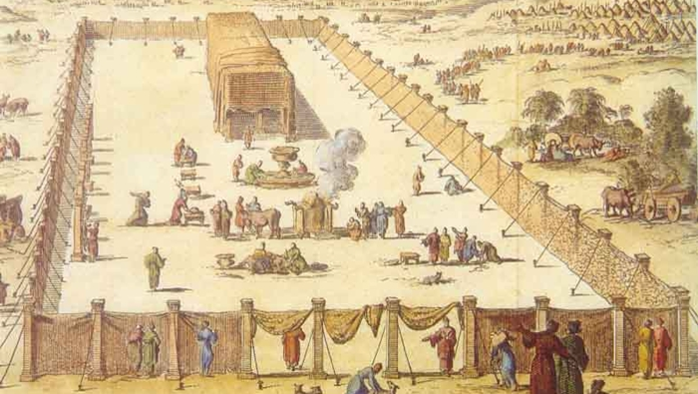

Slide 45
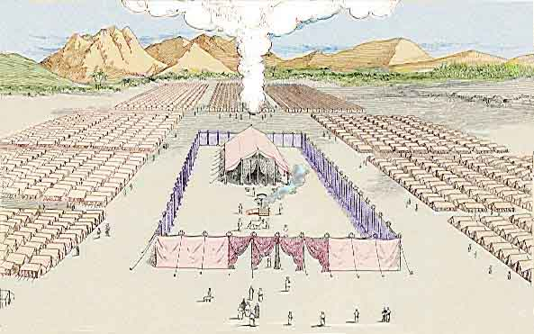

Slide 46
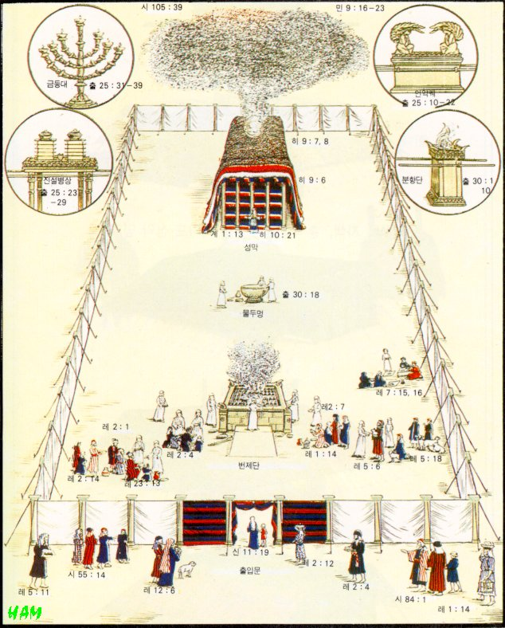
출30:18
물두멍

Slide 47
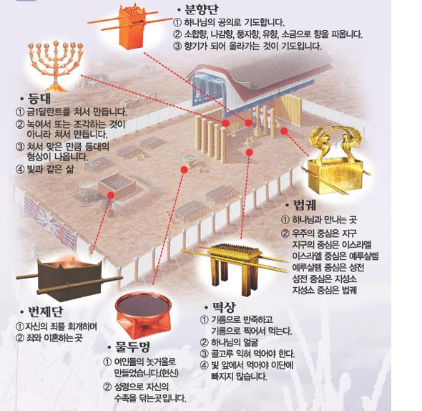

Slide 48
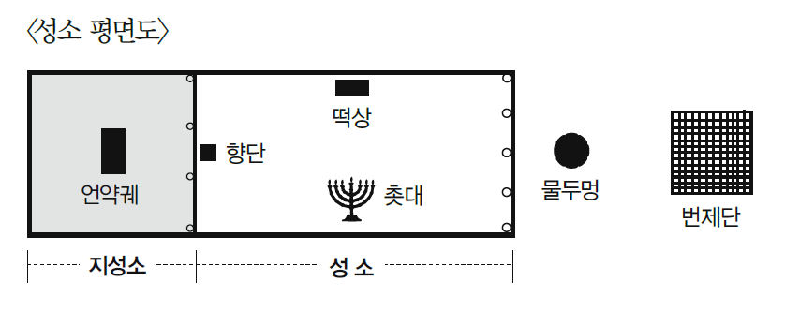
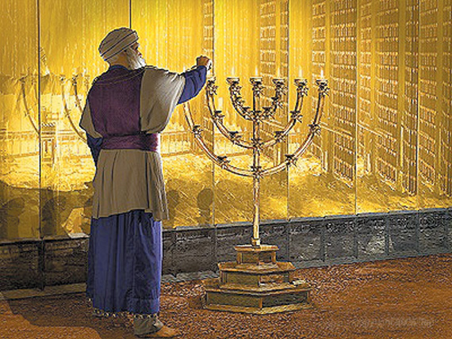
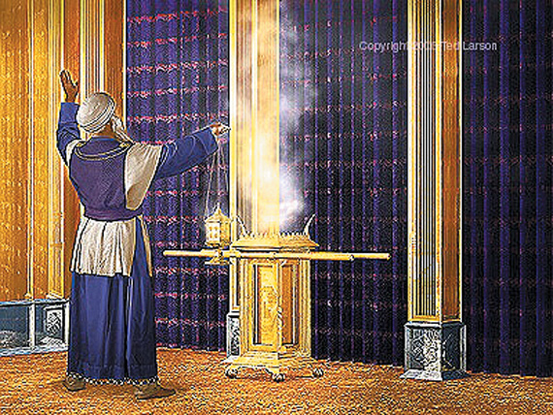

Slide 49
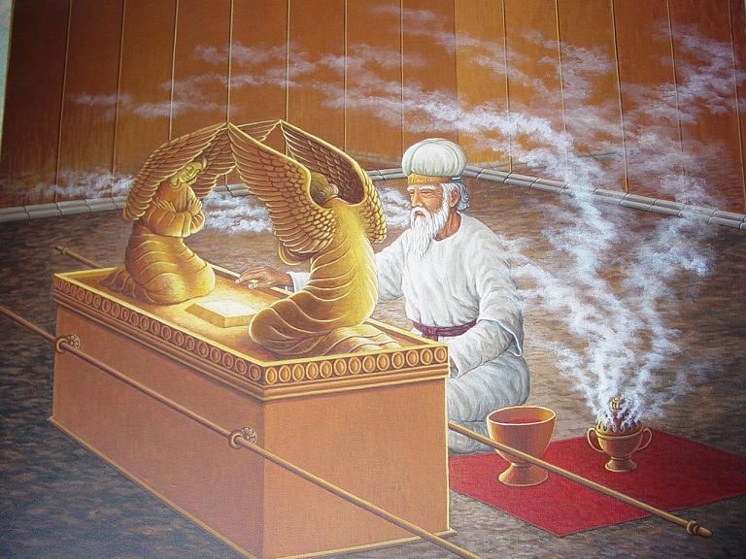

Slide 50
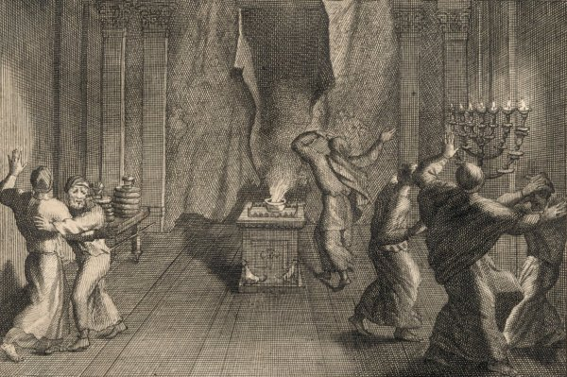

Slide 51
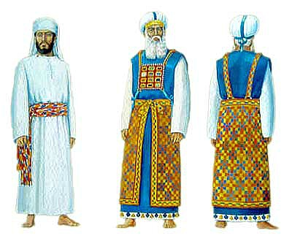

Slide 52
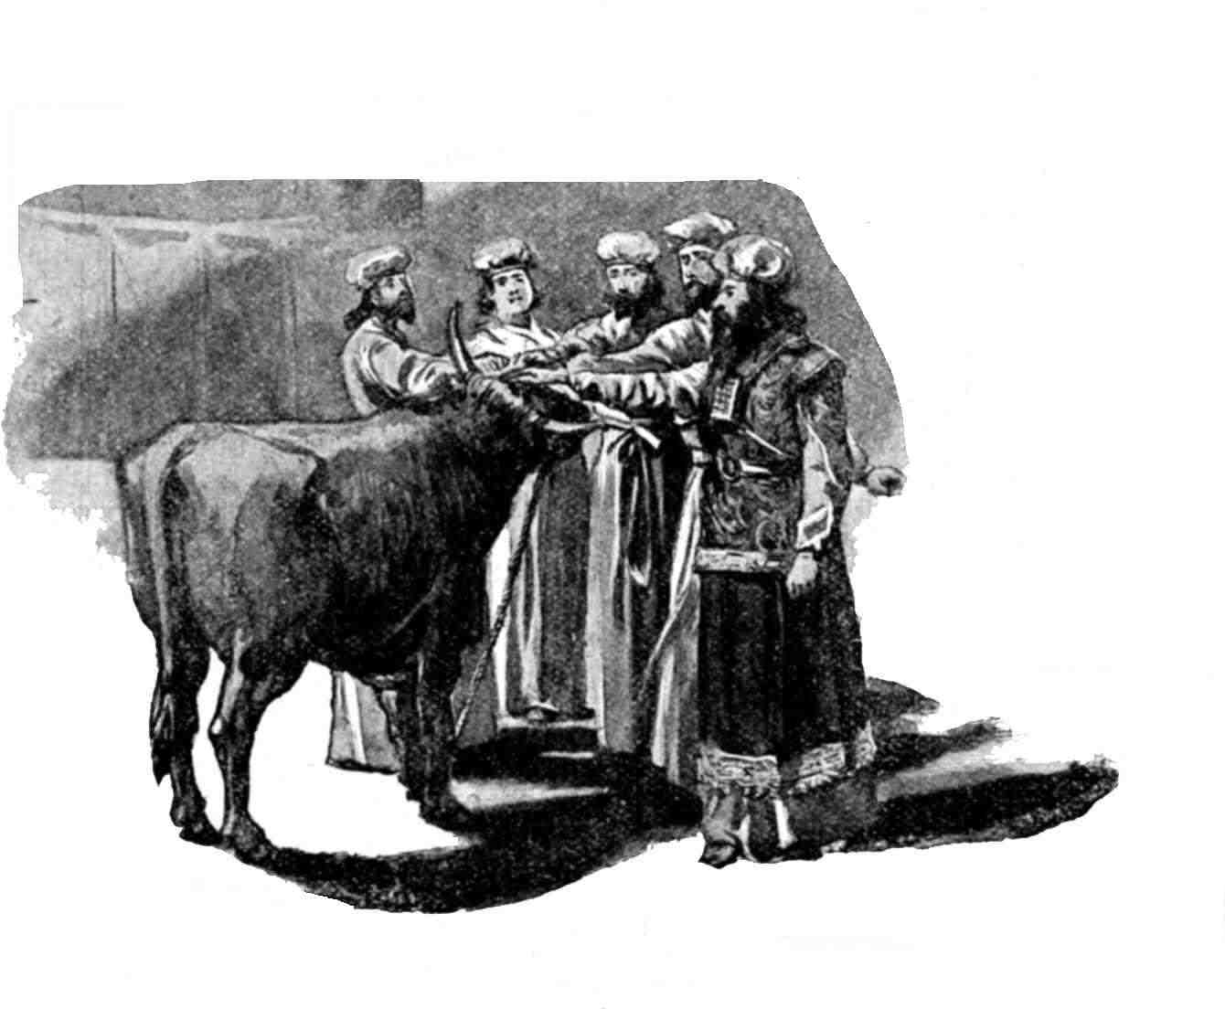

Slide 53
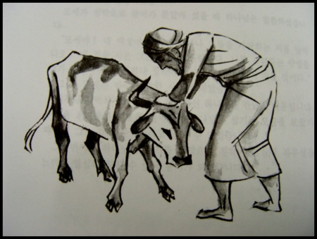

Slide 54
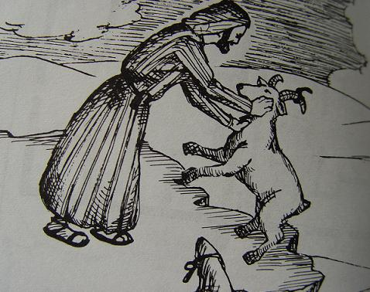

Slide 55
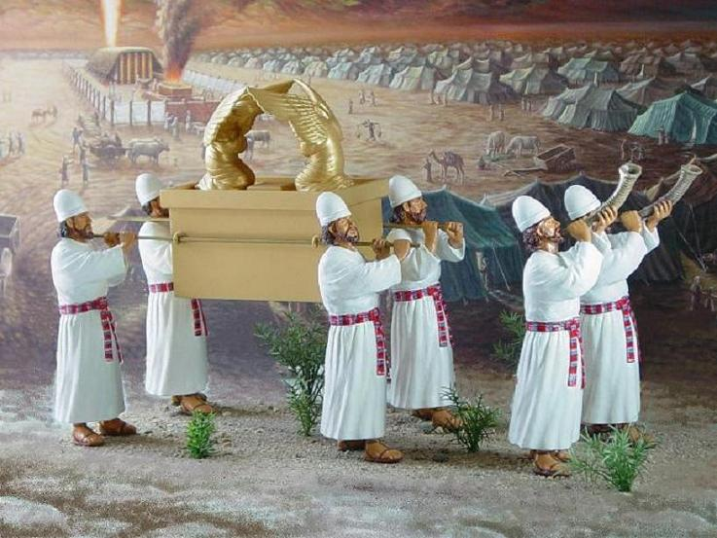

Slide 56
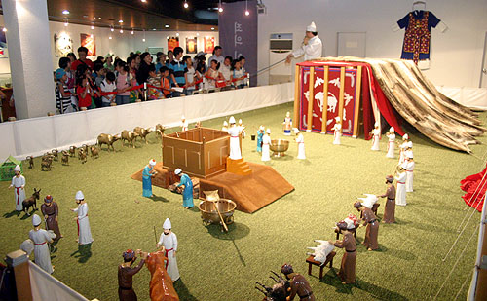

Slide 57
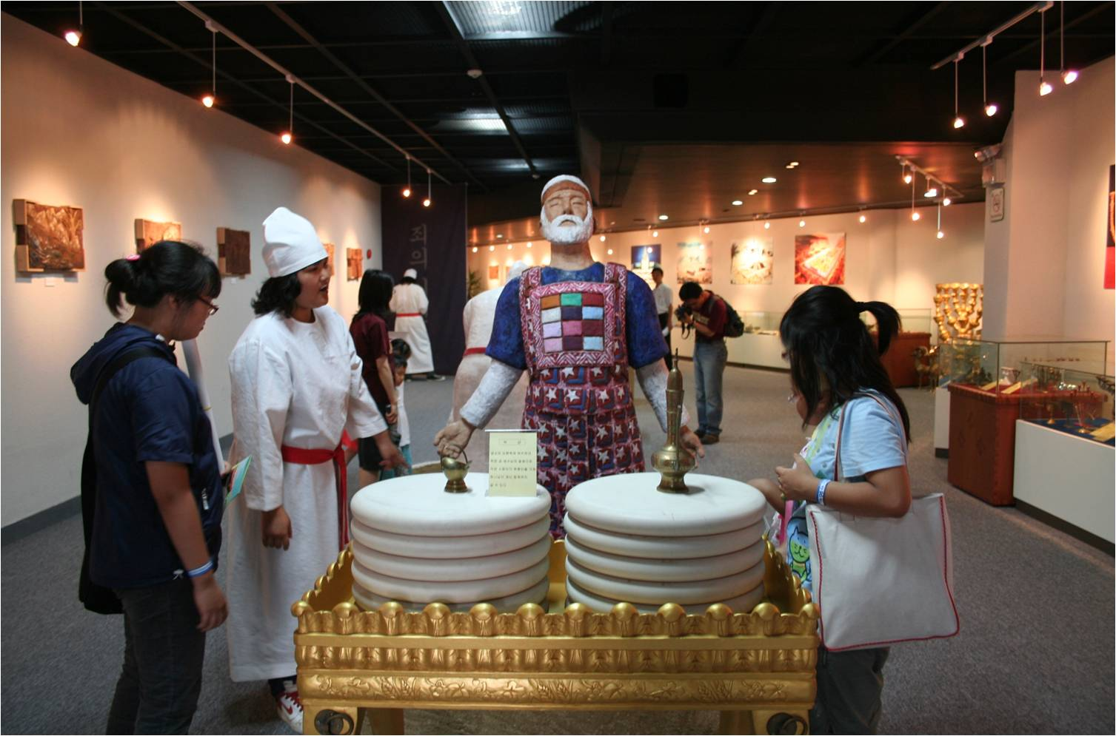
Notes:
2008 서울랜드 성막체험전- 성민대학교 (CMS)

Slide 58
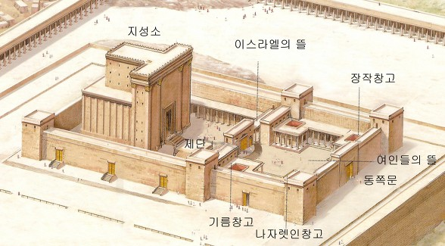

Slide 60
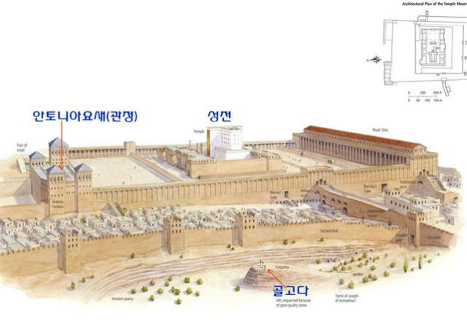

Slide 61
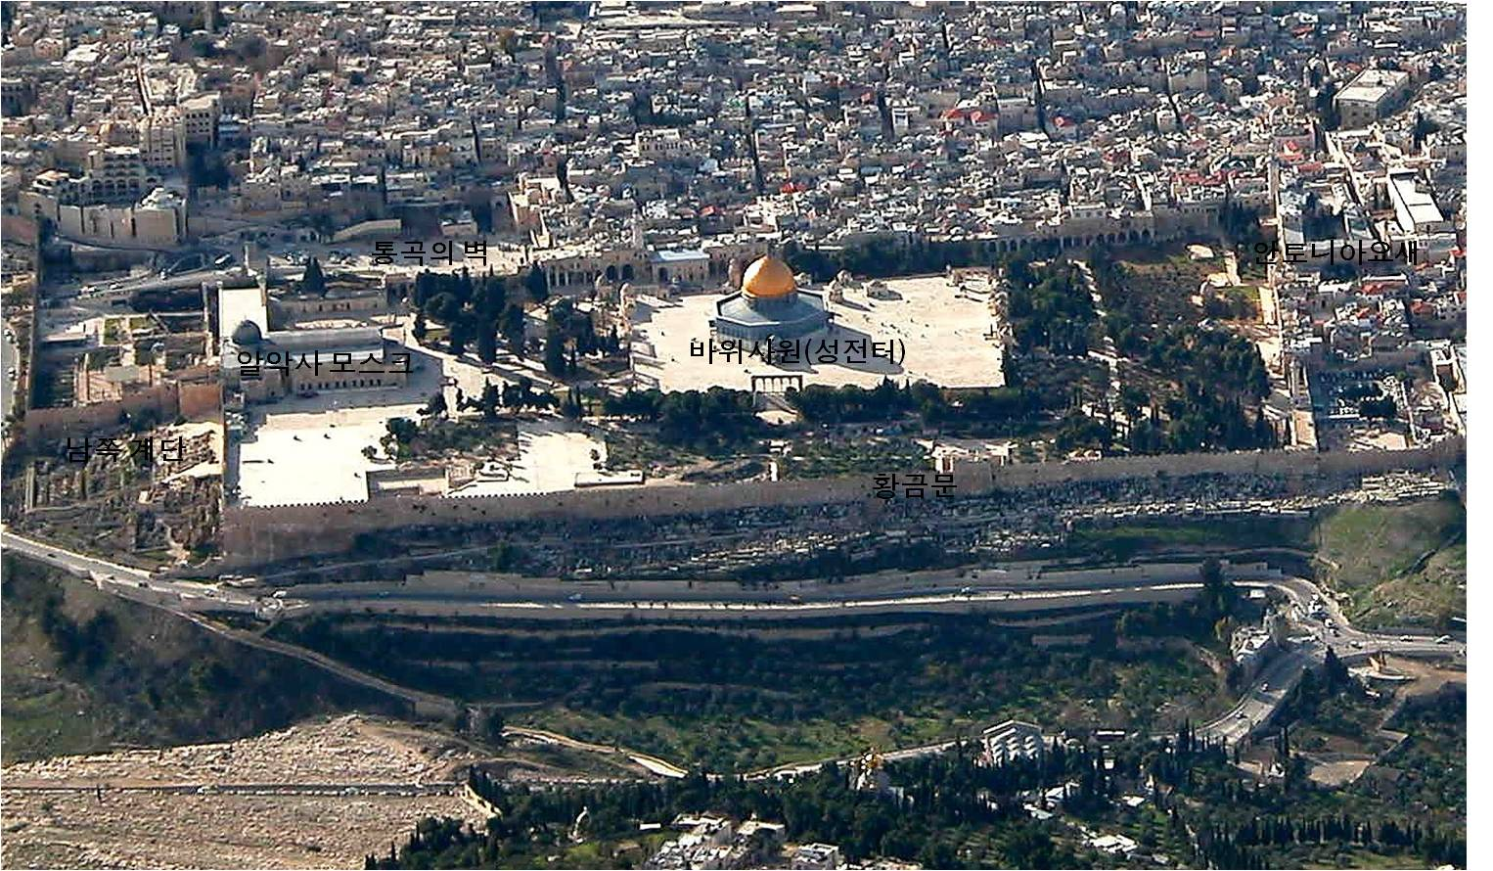

Slide 62
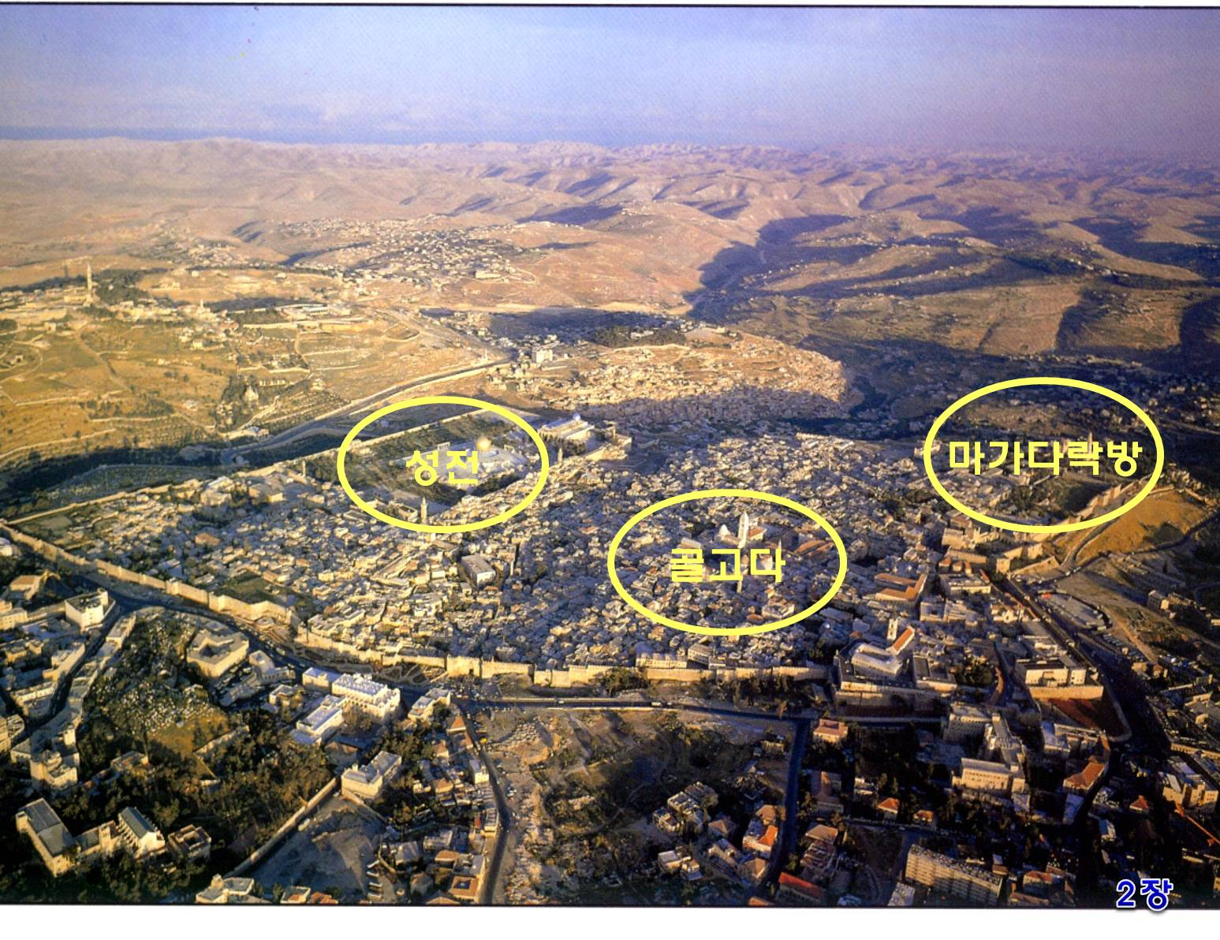

Slide 63
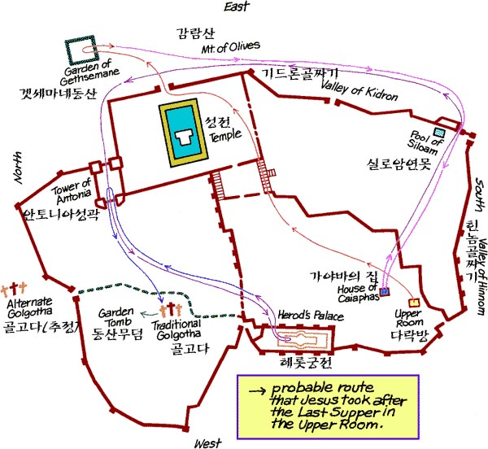

Slide 64
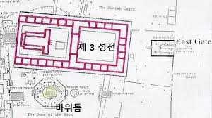
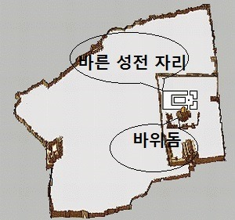
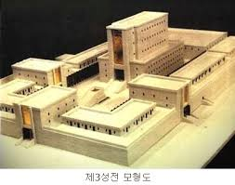

Slide 65
히브리서 8장
대제사장
인간 대제사장
이러한 대제사장
땅에
섬김
섬김
하늘 보좌 우편
하늘의 모형과 그림자
출25:40, 26:30 대상28:10,12
예물드림
예물과 제사드림
성소와 참 장막
지시하심 얻은데로(5)
율법따라(4)
주께서 세우심
산에서 보이던 본을 따라(출25:40)
더 아름다운 직분
모세
예수님
언약의 중보자
첫 언약이 무흠하였더면 (7)
더 좋은 언약의 중보자(6)
옛 언약
새 언약
9장
Notes:
8:1 이제 하는 말의 중요한 것은 이러한 대제사장이 우리에게 있는 것이라 그가 하늘에서 위엄의 보좌 우편에 앉으셨으니
8:2 성소와 참 장막에 부리는 자라 이 장막은 주께서 베푸신 것이요 사람이 한 것이 아니니라
8:3 대제사장마다 예물과 제사드림을 위하여 세운 자니 이러므로 저도 무슨 드릴 것이 있어야 할지니라
8:4 예수께서 만일 땅에 계셨더면 제사장이 되지 아니하셨을 것이니 이는 율법을 좇아 예물을 드리는 제사장이 있음이라
8:5 저희가 섬기는 것은 하늘에 있는 것의 모형과 그림자라 모세가 장막을 지으려 할 때에 지시하심을 얻음과 같으니 가라사대 삼가 모든 것을 산에서 네게 보이던 본을 좇아 지으라 하셨느니라
8:6 그러나 이제 그가 더 아름다운 직분을 얻으셨으니 이는 더 좋은 약속으로 세우신 더 좋은 언약의 중보시라
8:7 저 첫 언약이 무흠하였더면 둘째 것을 요구할 일이 없었으려니와
8:8 저희를 허물하여 일렀으되 주께서 가라사대 볼지어다 날이 이르리니 내가 이스라엘 집과 유다 집으로 새 언약을 세우리라
8:9 또 주께서 가라사대 내가 저희 열조들의 손을 잡고 애굽 땅에서 인도하여 내던 날에 저희와 세운 언약과 같지 아니하도다 저희는 내 언약 안에 머물러 있지 아니하므로 내가 저희를 돌아보지 아니하였노라
8:10 또 주께서 가라사대 그 날 후에 내가 이스라엘 집으로 세울 언약이 이것이니 내 법을 저희 생각에 두고 저희 마음에 이것을 기록하리라 나는 저희에게 하나님이 되고 저희는 내게 백성이 되리라
8:11 또 각각 자기 나라 사람과 각각 자기 형제를 가르쳐 이르기를 주를 알라 하지 아니할 것은 저희가 작은 자로부터 큰 자까지 다 나를 앎이니라
8:12 내가 저희 불의를 긍휼히 여기고 저희 죄를 다시 기억하지 아니하리라 하셨느니라
8:13 새 언약이라 말씀하셨으매 첫 것은 낡아지게 하신 것이니 낡아지고 쇠하는 것은 없어져 가는 것이니라

Slide 66
옛 언약
무흠 하였더라면(7)
새 언약
애굽땅에서 인도하여 낼 때에
돌판
그 날 후에(렘31:31)
생각과 마음
(고후3:3)
맺은 언약
맺은 언약
두고
기록
내 언약에 머물러 있지 아니하므로 내가 돌보지 않았다(9)
작은 자로부터 큰 자까지 다 나를 앎이라(4)
그들의 불의를 불쌍히
그들의 죄를 기억지 아니

Slide 67
1:3 이는 하나님의 영광의 광채시요 그 본체의 형상이시라 그의 능력의 말씀으로 만물을 붙드시며 죄를 정결케 하는 일을 하시고 높은 곳에 계신 위엄의 우편에 앉으셨느니라
아들His Son
8:1 이제 하는 말의 중요한 것은 이러한 대제사장이 우리에게 있는 것이라 그가 하늘에서 위엄의 보좌 우편에 앉으셨으니
WORK
위엄의 우편에 앉으심
시110:5 막12:36 히8:1,9:24
만물을 붙드심 (upholding) 사40:26
고전8:6 히11:3 욜2:31
죄를 정결케 막2:10, 슥13:1
Notes:
여러부분 여러보양
민수기 12:6-8 (민12:6-8)
(12:6-8) ⁶이르시되 내 말을 들으라 너희 중에 선지자가 있으면 나 여호와가 이상으로 나를 그에게 알리기도 하고 꿈으로 그와 말하기도 하거니와 ⁷내 종 모세와는 그렇지 아니하니 그는 나의 온 집에 충성됨이라 ⁸그와는 내가 대면하여 명백히 말하고 은밀한 말로 아니하며 그는 또 여호와의 형상을 보겠거늘 너희가 어찌하여 내 종 모세 비방하기를 두려워 아니하느냐
창세기 41:32 (창41:32)
(41:32) 바로께서 꿈을 두번 겹쳐 꾸신 것은 하나님이 이 일을 정하셨음이라 속히 행하시리니
욥기 33:14-17 (욥33:14-17)
(33:14-17) ¹⁴사람은 무관히 여겨도 하나님은 한번 말씀하시고 다시 말씀하시되 ¹⁵사람이 침상에서 졸며 깊이 잠들 때에나 꿈에나 밤의 이상 중에 ¹⁶사람의 귀를 여시고 인치듯 교훈하시나니 ¹⁷이는 사람으로 그 꾀를 버리게 하려 하심이며 사람에게 교만을 막으려 하심이라
사무엘상 28:6 (삼상28:6)
(28:6) 사울이 여호와께 묻자오되 여호와께서 꿈으로도, 우림으로도, 선지자로도 그에게 대답지 아니하시므로
열왕기상 19:12 (왕상19:12)
(19:12) 또 지진 후에 불이 있으나 불 가운데도 여호와께서 계시지 아니하더니 불 후에 세미한 소리가 있는지라
만유의 상속자
요한복음 5:22 (요5:22)
(5:22) 아버지께서 아무도 심판하지 아니하시고 심판을 다 아들에게 맡기셨으니
고린도후서 5:10 (고후5:10)
(5:10) 이는 우리가 다 반드시 그리스도의 심판대 앞에 드러나 각각 선악간에 그 몸으로 행한 것을 따라 받으려 함이라
마가복음 2:10 (막2:10)
(2:10) 그러나 인자가 땅에서 죄를 사하는 권세가 있는 줄을 너희로 알게 하려하노라 하시고 중풍병자에게 말씀하시되
모든세계를 지음
골로새서 1:16-18 (골1:16-18)
(1:16-18) ¹⁶만물이 그에게 창조되되 하늘과 땅에서 보이는 것들과 보이지 않는 것들과 혹은 보좌들이나 주관들이나 정사들이나 권세들이나 만물이 다 그로 말미암고 그를 위하여 창조되었고 ¹⁷또한 그가 만물보다 먼저 계시고 만물이 그 안에 함께 섰느니라 ¹⁸그는 몸인 교회의 머리라 그가 근본이요 죽은 자들 가운데서 먼저 나신 자니 이는 친히 만물의 으뜸이 되려 하심이요
요한복음 8:56-58 (요8:56-58)
(8:56-58) ⁵⁶너희 조상 아브라함은 나의 때 볼 것을 즐거워하다가 보고 기뻐하였느니라 ⁵⁷유대인들이 가로되 네가 아직 오십도 못되었는데 아브라함을 보았느냐 ⁵⁸예수께서 가라사대 진실로 진실로 너희에게 이르노니 아브라함이 나기 전부터 내가 있느니라 하시니
그 본체의 형상
빌립보서 2:6 (빌2:6)
(2:6) 그는 근본 하나님의 본체시나 하나님과 동등됨을 취할 것으로 여기지 아니하시고
골로새서 1:15 (골1:15)
(1:15) 그는 보이지 아니하시는 하나님의 형상이요 모든 창조물보다 먼저 나신 자니
아들로 말씀하심
요한복음 10:4-5 (요10:4-5)
(10:4-5) ⁴자기 양을 다 내어 놓은 후에 앞서 가면 양들이 그의 음성을 아는고로 따라 오되 ⁵타인의 음성은 알지 못하는고로 타인을 따르지 아니하고 도리어 도망하느니라
요한복음 14:26 (요14:26)
(14:26) 보혜사 곧 아버지께서 내 이름으로 보내실 성령 그가 너희에게 모든 것을 가르치시고 내가 너희에게 말한 모든 것을 생각나게 하시리라
요한복음 16:13-14 (요16:13-14)
(16:13-14) ¹³그러하나 진리의 성령이 오시면 그가 너희를 모든 진리 가운데로 인도하시리니 그가 자의로 말하지 않고 오직 듣는 것을 말하시며 장래 일을 너희에게 알리시리라 ¹⁴그가 내 영광을 나타내리니 내 것을 가지고 너희에게 알리겠음이니라
하나님의 영광의 광체
겔1:26 그 머리 위에 있는 궁창 위에 보좌의 형상이 있는데 그 모양이 남보석 같고 그 보좌의 형상 위에 한 형상이 있어 사람의 모양 같더라
겔1:27 내가 본즉 그 허리 이상의 모양은 단 쇠 같아서 그 속과 주위가 불 같고 그 허리 이하의 모양도 불 같아서 사면으로 광채가 나며
겔1:28 그 사면 광채의 모양은 비 오는 날 구름에 있는 무지개 같으니 이는 여호와의 영광의 형상의 모양이라 내가 보고 곧 엎드리어 그 말씀하시는 자의 음성을 들으니라
[눅9:29]기도하실 때에 용모가 변화되고 그 옷이 희어져 광채가 나더라
행22:10 내가 가로되 주여 무엇을 하리이까 주께서 가라사대 일어나 다메섹으로 들어가라 정한 바 너희 모든 행할 것을 거기서 누가 이르리라 하시거늘
행22:11 나는 그 빛의 광채를 인하여 볼 수 없게 되었으므로 나와 함께 있는 사람들의 손에 끌려 다메섹에 들어갔노라
위엄의 우편에 앉으심
[시110:5]주의 우편에 계신 주께서 그 노하시는 날에 열왕을 쳐서 파하실 것이라
바람
[시18:10]그룹을 타고 날으심이여 바람 날개로 높이 뜨셨도다
[계7:1]이 일 후에 내가 네 천사가 땅 네 모퉁이에 선 것을 보니 땅의 사방의 바람을 붙잡아 바람으로 하여금 땅에나 바다에나 각종 나무에 불지 못하게 하더라

Slide 68
히브리서 9장
30:34 여호와께서 모세에게 이르시되 너는 소합향과 나감향과 풍자향의 향품을 취하고 그 향품을 유향에 섞되 각기 동일한 중수로 하고
30:35 그것으로 향을 만들되 향 만드는 법대로 만들고 그것에 소금을 쳐서 성결하게 하고
30:36 그 향 얼마를 곱게 찧어 내가 너와 만날 회막 안 증거궤 앞에 두라 이 향은 너희에게 지극히 거룩하니라
30:37 네가 만들 향은 여호와를 위하여 거룩한 것이니 그 방법대로 너희를 위하여 만들지 말라
30:38 무릇 맡으려고 이같은 것을 만드는 자는 그 백성 중에서 끊쳐지리라
첫 언약
섬기는 예법
성소
세상에 속한
The first
The second
제사장
대제사장
첫 장막(성소)
둘째 장막(지성소)
출25:22 민17:4
둘째 휘장 뒤
첫 장막
둘째 장막
금향로
계8:3 출30:34
언약궤
사면을 금으로 싼
the first
the second
등대
출25
상
진설병
홀로 일 년 일 차씩
안에
위에
영광의 그룹
출25:22, 민7:89
허물위해
피 드림
만나를 담은
출16:35
금항아리
지팡이
속죄소를 덮는
레 16:2
자기
백성
아론의 싹난
(민17장10절)
언약의 비석
대하5:10
[계8:3]또 다른 천사가 와서 제단 곁에 서서 금향로를 가지고 많은 향을 받았으니 이는 모든 성도의 기도들과 합하여 보좌 앞 금단에 드리고자 함이라
[출25:22]거기서 내가 너와 만나고 속죄소 위 곧 증거궤 위에 있는 두 그룹 사이에서 내가 이스라엘 자손을 위하여 네게 명할 모든 일을 네게 이르리라
Notes:
9:1 첫 언약에도 섬기는 예법과 세상에 속한 성소가 있더라
9:2 예비한 첫 장막이 있고 그 안에 등대와 상과 진설병이 있으니 이는 성소라 일컫고

Slide 70
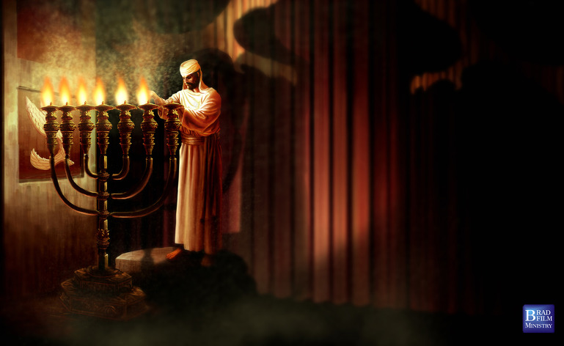
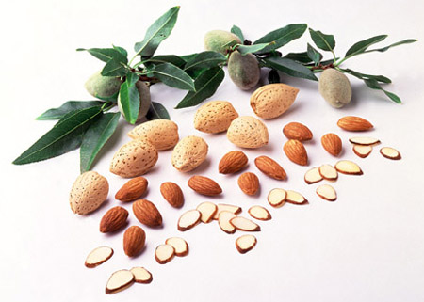
사49:6, 요8:12
המנורה
출애굽기25장 31절~40절
37:17-24, 민8:4
24K 순금 34Kg (1달란트 금)
[요8:12]예수께서 또 일러 가라사대 나는 세상의 빛이니 나를 따르는 자는 어두움에 다니지 아니하고 생명의 빛을 얻으리라
렘1:11~12절
Notes:
^{출애굽기 25장31}너는 정금으로 등대를 쳐서 만들되 그 밑판과 줄기와 잔과 꽃받침과 꽃을 한 덩이로 연하게 하고 ³²가지 여섯을 등대 곁에서 나오게 하되 그 세 가지는 이편으로 나오고 그 세 가지는 저편으로 나오게 하며 ³³이편 가지에 살구꽃 형상의 잔 셋과 꽃받침과 꽃이 있게 하고 저편 가지에도 살구꽃 형상의 잔 셋과 꽃받침과 꽃이 있게 하여 등대에서 나온 여섯가지를 같게 할찌며 ³⁴등대 줄기에는 살구꽃 형상의 잔 넷과 꽃받침과 꽃이 있게 하고 ³⁵등대에서 나온 여섯 가지를 위하여 꽃받침이 있게 하되 두 가지 아래 한 꽃받침이 있어 줄기와 연하게 하며 또 두 가지 아래 한 꽃받침이 있어 줄기와 연하게 하며 또 두 가지 아래 한 꽃받침이 있어 줄기와 연하게 하고 ³⁶그 꽃받침과 가지를 줄기와 연하게 하여 전부를 정금으로 쳐 만들고 ³⁷등잔 일곱을 만들어 그 위에 두어 앞을 비추게 하며 ³⁸그 불집게와 불똥 그릇도 정금으로 만들찌니 ³⁹등대와 이 모든 기구를 정금 한 달란트로 만들되 ⁴⁰너는 삼가 이 산에서 네게 보인 식양대로 할찌니라
일곱 개의 촛대는 모세가 시나이 산에서 십계명을 받을 때 숲에서 불이 피어오르나 타지 않는 떨기나무에서 나타난 하나님을 상징하고 있다.
아몬드 꽃은 겨울이 지나고 봄이 되었음을 가장 먼저 알리는 꽃이고, 반면 열매는 가장 늦게 맺혀진다.
[사49:6]그가 가라사대 네가 나의 종이 되어 야곱의 지파들을 일으키며 이스라엘 중에 보전된 자를 돌아오게 할 것은 오히려 경한 일이라 내가 또 너로 이방의 빛을 삼아 나의 구원을 베풀어서 땅 끝까지 이르게 하리라
아몬드(살구나무)의 뜻
‘지켜준다’.. 히브리어로 ‘샤케드’다.
‘살구나무’.. 히브리어도 ‘샤케드’다. 발음이 거의 비슷하다.
렘1:11~12절 여호와의 말씀이 또 내게 임하니라 이르시되 예레미야야 네가 무엇을 보느냐 대답하되 내가 살구나무 가지를 보나이다
고대 예루살렘에서 사용되었던 유대인기독교인들의 ‘메시아 인’(印)이 예루살렘 시온산에서 발견되었습니다. 이 메시아 인은 일종의 상징인데요, 나사렛당(노쯔림, Notzrim)이라 불렸던 유대인기독교인들이 만들어 쓰던 것입니다. 이 상징은 세 가지 상징이 하나로 통합된 것으로써 상단에 등대가 있고, 중앙에 별, 하단에 물고기로 되어 있습니다. 가운데의 별은 상단의 등대받침 정삼각형(△)과 하단의 물고기 꼬리 정삼각형(▽)이 겹쳐지게 해서 다윗의 별인 정육각형별이 되게 만든 것입니다.
등대는 이스라엘 국가의 상징입니다. 1956년 영국 의회는 벤노 엘칸(Benno Elkan)으로 하여금 제작한 거대한 브론즈 등대를 이스라엘 국가에 기증했습니다. 그리고 이스라엘은 이 등대를 크너셋트(Knesset)라 불리는 국회의사당 전면부에 세웁니다. 이 등대에는 모세 때부터 지금까지 이스라엘에 있었던 29개의 역사삽화들이 새겨져 있고, 설명문 속에는 “빛의 상징,” “희망의 상징,” “이스라엘 국가의 상징”이란 단어들도 들어 있습니다.
등대는 하나님의 임재를 알리는 상징입니다(출 40:24). 일곱 개의 등잔에서 나오는 불빛은 하나님께서 빛 가운데 계심을 말해주고, 이스라엘을 지키는 하나님은 졸지도 아니하시고 주무시지도 아니하며(시 121:4) 언제나 자기 백성과 함께 깨어계신다는 것을 말해줍니다.
등대의 모양은 꼭대기에 놓인 일곱 개의 등잔과 줄기와 가지에 22송이의 살구꽃이 핀 살구나무 형상입니다(출 25:33-34). 살구나무는 생명을 약속하며, 예레미야에게 소명을 일깨워 주었던 나무입니다(렘 1:11-12).
등대는 밤 동안에 성소를 밝혔습니다(출 27:21). 저녁에 등잔에 불을 켜고, 아침에 불을 끈 다음 심지를 갈고 기름을 새로 넣습니다. 스가랴서 4장 1-14절에 보면, 순금 등대 좌우에 두 올리브나무가 서서 그 등잔에 기름을 공급하는 장면이 나오는데, 이것의 의미는 힘으로 되지 아니하며, 능으로 되지 아니하고, 오직 하나님의 성령으로 된다는 뜻이라고 하였습니다. 또 10절에서 일곱이 상징하는 바는 “온 세상에 두루 행하는 여호와의 눈이라.”고 하였습니다. 빛과 하나님의 눈앞에서는 세상의 그 어떤 것도 드러나지 않을 것이 없습니다. 그러나 빛이 지속되기 위해서는 등잔에 기름을 채워줘야 합니다. 미련한 다섯 처녀들처럼 기름을 준비하지 못한다면, 더 이상 어둠을 밝힐 수 없게 됩니다. 나사렛당(노쯔림, Notzrim)이라 불렸던 유대인기독교인들은 이 등대가 유대인 국가를 상징할 뿐 아니라, 또한 메시아의 상징도 된다는 것을, 그리고 예수님이 바로 그분이었다는 것을 그들이 만들어 사용한 ‘메시아 인’을 통해서 분명하게 표현하고 있습니다. 메노라 곧 등대가 상징하는 가장 핵심적인 것은 빛입니다. 어둠을 물리치는 빛입니다. 어둠의 권세를 물리치는 빛입니다. 우리 예수님이 이 땅에 열방의 빛으로 오셨다는 것, 희망의 빛으로 오셨다는 것, 하나님의 임재를 알리는 임마누엘로 오셨다는 것, 생명을 약속하시고, 소명을 일깨워 주시기 위해서 오셨다는 것, 하나님의 성소인 교회를 영원히 밝힐 참 빛으로 오셨다는 것, 힘도 아니고, 능도 아닌 오직 하나님의 성령으로 시작되고 하나님의 성령으로 유지되는 하나님의 나라를 건설하기 위해서 오셨다는 것을 말해 줍니다. 이런 맥락에서 이스라엘의 등대는 장차 오실 메시아의 예표였던 것입니다. 장차 오실 메시아의 성격을 말해주는 그림자였던 것입니다. 장차 오실 메시아의 모형이었던 것입니다. 그러므로 예수님을 믿지 않는 유대인들은 아직도 실체를 인정하지 아니한 채 그것의 예표 또는 그림자 또는 모형을 붙들고 있는 것입니다. 그러나 우리 성도님들은 그 등대의 실체이신 그리스도 예수님을 붙들고 있는 것입니다. 유대인들은 참 빛의 그림자를 붙들고 있는 것이고, 우리 성도들은 참 빛의 실체를 붙들고 있는 것입니다. 이것이 성탄이 우리에게 주는 커다란 의미요, 축복입니다. 이 축복을 하나님의 나라에 갈 때까지 간직할 수 있기를 바랍니다. 기독교에서 가장 큰 축일은 부활절과 크리스마스라고 볼 수 있습니다. 부활절은 낮과 밤의 길이가 거의 동일한 3월 20일 춘분이 지나고 보름달이 뜬 다음 찾아오는 주일에 지킵니다. 그러나 크리스마스는 밤이 가장 긴 12월 21일 동지가 지난 12월 25일에 지킵니다. 동지 때까지 어둠에 밀리던 태양이 동지이후에는 찬란한 빛으로 어둠의 세력을 정복하고 맙니다. 태양은 결코 어둠에 정복당하지 않습니다. 어둠이 빛을 이겨본 적이 없습니다. 따라서 정의의 태양이시오, 인류의 빛이신 그리스도는 그를 믿는 모든 자들에게 어둠의 권세를 이기고 정복당하지 아니하는 믿음을 주시기 위해서 이 땅에 오셨습니다. 부활절과 크리스마스는 몇 가지 점에서 유사한 점이 있습니다. 첫째는 두 가지 축일이 모두 탄생일이란 점입니다. 크리스마스는 예수께서 갓난아이로 이 땅에 태어나신 날이오, 부활절은 죽었다가 다시 태어난 날입니다. 둘째는 두 가지 축일이 모두 어둠의 권세를 이긴 날이란 점입니다. 부활절은 사망과 흑암의 권세를 이긴 날이오, 크리스마스는 어둠의 세력에 영원히 정복당하지 않는 의의 태양이시며, 빛으로 오신 예수님을 기념하는 날입니다. 셋째는 부활절은 하나님을 믿는 신자들이 미래에 하나님과 함께 살게 된다는 희망의 축제요, 크리스마스는 이미 과거에 우리에게 오셨고, 지금도 우리와 함께 하시는 하나님을 기뻐하는 축제라는 점입니다. 복스런 주님의 성탄시즌을 맞이해서 하나님의 은총이 성도님들에게 함께 하기를 축원합니다. 요한복음 8장 12절에 예수님께서 다음과 같이 말씀하셨습니다. “나는 세상의 빛이다. 나를 따르는 자는 어두움에 다니지 아니하고 생명의 빛을 얻을 것이다.” 또 말씀하시기를, “사람이 낮에 다니면 세상에 빛이 있음으로 실족하지 아니하고, 밤에 다니면 빛이 그 사람 안에 없는 고로 실족한다(요11:9-10). 또 말씀하시기를, “너희에게 아직 빛이 있을 동안에 빛을 믿어라. 그리하면 빛의 아들이 되리라“(요 12:36)고 하셨습니다. 이들 말씀에서 우리는 몇 가지 점을 정리해 볼 수 있습니다. 첫째는 예수님은 열방의 빛이십니다. 이 빛을 따르는 사람들은 어두움에 다니지 아니하고 생명의 빛을 얻게 됩니다. 희망의 빛을 얻게 됩니다. 하나님의 임재를 경험하게 됩니다. 둘째는 빛으로 오신 예수님을 믿어야 합니다. 그리하면 빛의 자녀가 됩니다. 하나님의 나라의 선민이 됩니다. 빛으로 오신 예수님을 진심으로 마음에 영접하는 사람이 행복한 사람입니다. 셋째는 빛의 자녀는 어둠에 거하지 않습니다. 빛 가운데 살아갑니다. 소명을 갖고 살아갑니다. 예수님께서 “내가 세상에 있는 동안에는 세상의 빛이다.”(요 11:9)고 하셨습니다. 또 말씀하시기를, “너희는 세상의 빛이다. 산 위에 있는 동네가 숨기우지 못할 것이다. 이같이 너희 빛을 사람 앞에 비취게 하여 저희로 너희 착한 행실을 보고 하늘에 계신 너희 아버지께 영광을 돌리게 하라.”(마5:14-16)고 하셨습니다. 여기서 우리는 예수님이 ‘세상의 빛’이라는 사실과 이 빛을 영접한 사람 또한 ‘세상의 빛’이 된다는 것을 알 수 있습니다. 빛의 근원은 하나님이십니다. 빛으로 오신 예수님은 빛의 근원이신 하나님을 드러내 보이기 위해서 오신 계시의 빛이십니다. 그리고 우리는 빛이신 예수님을 드러내 보이기 위한 또 다른 작은 빛들입니다. 빛으로 오신 예수님을 영접한 사람만이 빛의 근원이신 하나님을 알 수가 있고, 빛의 근원을 보여주신 예수님을 많은 사람에게 보여 줄 수가 있습니다. 예수 그리스도를 통해서 빛의 세계로 나오지 않고서는 하나님께로 나아 갈 수 없고, 하나님께로 나오지 아니한 자는 세상의 빛이 될 수가 없습니다. 예수 그리스도의 빛을 받지 않고서는 세상의 어둠을 물리칠 수가 없습니다. 어둠의 그늘에서 벗어나지 못합니다. 빛으로 어둠을 이기지 못합니다. 빛의 실체이신 예수님 붙들고 남은 한 달 성탄의 축복 속에 복되게 마무리하시기를 축원합니다. 먼 옛날 동족 유대인들로부터 노쯔림 곧 나사렛당이라 놀림을 받았던 유대인들은 우리 예수님이 메노라의 진정한 실체시오, 다윗의 별이시며, 생명의 만나라 믿었기 때문에 견디기 힘든 박해에도 불구하고 목숨 바쳐 고귀한 신앙을 지키려 했던 것입니다. 이 숭고한 믿음의 전통이 성탄절을 맞이한 우리 성도님들의 가슴에서도 분수처럼 샘솟기를 축원합니다.

Slide 71
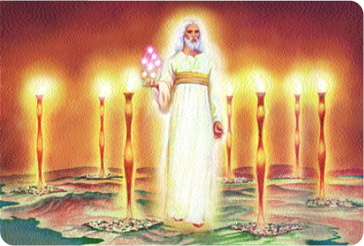
계1:4 요한은 아시아에 있는 일곱 교회에 편지하노니 이제도 계시고 전에도 계시고 장차 오실 이와 그 보좌 앞에 일곱 영과
[계1:12]몸을 돌이켜 나더러 말한 음성을 알아보려고 하여 돌이킬 때에 일곱 금촛대를 보았는데
[계4:5]보좌로부터 번개와 음성과 뇌성이 나고 보좌 앞에 일곱 등불 켠 것이 있으니 이는 하나님의 일곱 영이라

Slide 72
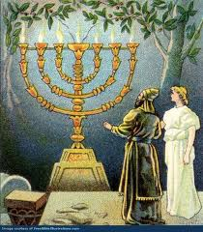
슥4:1-14 계11:3-13
Notes:
요한계시록 11:3~13의 두 증인은 누구인가?2012년 05월 01일 (화) 20:50:07교회와신앙 webmaster@amennews.com
본 글은 한국복음주의신학회(회장 최갑종)가 2012년 4월 28일 서울 사당동 총신대학교에서 개최한 제59차 정기논문발표회에서 발제된 논문입니다. ‘한국교회와 예배’를 주제로 열린 이날 논문발표회에서는 분과별로로 9개의 주제논문과 9개의 자유논문 총 18개의 논문이 발표됐습니다. 이중, 이단들에 의해 수시로 오용되는 계시록의 ‘두 증인’을 신학적으로 깊이 다루는 본 논문이 독자들에게 많은 도움이 되리라 사료됩니다. <편집자주>
심상길 / 그리스도대학교 신약신학 교수 1. 서론 요한계시록의 중심부에 위치1) 하고 있는 11:3~13은 요한계시록 가운데 가장 어려운 구절 가운데 하나이다.2) 예를 들면 두 증인은 예언의 기능을 가지고 있으면서(11:3, 6) 두 감람나무와 두 촛대로(11:4)， 그리고 두 선지자(11:10)로 지칭된다. 도대체 이들은 어떤 관계이며 무엇을 의미하는가? 그러기에 R. H. Charles는 두 증인의 기원과 정체성은 가장 어려운 문제라고 지적한다.3) R. Leivestad는 계시록 11장의 해석의 어려움에 대하여 “가장 신비스러운 단락 가운데 하나인데, 현대적 사건을 가지고서 시도하는 설명의 모든 시도를 저항한다”고 묘사한다.4) ‘두 증인의 정체성과 역할이 무엇인가?’는 여전히 해결되지 않은 이슈이다. 두 증인의 묘사는 하나님의 구원 계획의 종말론적 성취로 이어지는 시기 동안에 지상에서 세간의 이목을 끄는 선교를 실행하기 위한 하나님의 권세를 부여 받은 두 개인의 예언적 사명을 얘기하는 예언인가? 아니면 구약과 신약을 가리키는가? 아니면 증언하는 교회인가? 2. 본론 학자들은 두 증인의 정체성을 밝히기 위하여 끊임없는 시도를 하고 있다. 그 시도들은 크게 세 가지로 분류할 수 있다. 1) 문자적 해석 이 해석은 두 증인을 문자적으로 역사적으로 존재했거나 존재할 인물로 여기는 입장이다.5) 어떤 학자들은 1세기에 순교를 당한 역사적 인물로 본다.6) 제시된 의견 가운데 몇 개의 예를 들면 모세와 엘리야7),에녹과 엘리야8), 베드로와 바울9), 세베대의 아들 야고보와 요한, 세례 요한과 예수 그리스도, 의인 야고보와 세베대의 아들 야고보, 또는 A.D. 68년에 죽임 당한 두 유대 대제사장으로 해석을 한다.10) 어떤 학자들은 세베대의 아들인 야고보와 요한이라거나, 세례 요한과 예수 그리스도, 또는 의인 야고보(James the Just)와 세베대의 아들 야고보, 또는 대제사장 Ananus and Joshua(Aune, Rev 6-16, 601-602)로 보기도 한다. Daniel Wong은 이 제안들 가운데 두 증인을 현재는 알려져 있지 않지만 미래 대환란 시기(future tribulation period)에 모세와 엘리야의 정신과 권능을 가지고서 사역할 두 인물로 본다. 그는 근거 여덟 가지를 제시한다. 첫째, ‘증인’(11:3)이라는 단어는 사람을 제시한다. μαρτυρἰα은 신약성서 다른 곳에서도 사람을 지칭할 때 사용된다.11) 둘째, 11:3에서 두 증인은 1,260일 동안에 선지자로서 “예언할 것이다”라고 말한다. 예언의 활동은 개인적이며 사람이 하는 활동을 포함한다. 셋째, 두 증인의 활동의 전체적인 본문(11:3~12)은 이 입장을 지지한다. 넷째, 유대 법에 의하면 증거로 채택하는 데에 필요한 두 증인(민 35:30, 신 17:6, 19:15 참조. 마 18:16, 요 8:17, 히 10:28)과 두 증인의 배경이 되는 스가랴 4:2~14의 두 감람나무가 여호수아와 스룹바벨을 가리키는 구약적 배경을 고려할 때 두 명의 인물이다. 다섯째, 두 증인이 행하는 기적으로 볼 때 엘리야와 모세이다.12) 여섯째, 계시록에 기록된 대부분의 사건은 요한의 시대에서 볼 때 미래이기 때문에 두 증인 은 아마도 미래 인물일 것이다. 일곱째, 두 증인의 미래 등장은 무저갱으로부터 올라오는 짐승이 두 증인과 더불어 전쟁을 일으켜 그들을 죽이는 것으로 볼 때 더욱 지지를 받는다. 여덟째, 또 다른 증인 안디바는 문자적으로 죽임을 당했다고 기록하기 때문에(계 2:12), 두 인물이 문자적으로 미래에 순교할 것이라는 것은 놀랄 일이 아니다.13) 2) 상징적 해석 주류를 이루는 주석가들이 두 증인을 ‘상징’으로 설명한다. 상징은 지칭하는 것 그 자체보다는 무언가를 가리키는 것이기 때문에 두 증인이 상징이라는 주장은 하나님의 특별한 사역이 부여된 문자적 역사적 인물로 볼 수 없다는 의미를 함축한다. 이 입장의 핵심은 상징도 여러 가지로 제안된다. 이 상징적 해석은 크게 둘로 분류할 수 있다. ① 구약과 신약, 또는 율법과 복음 비록 소수이지만 어떤 학자들은 구약과 신약의 상징으로, 어떤 학자들은 율법과 예언, 또는 율법과 복음으로 본다.14) Ekkehardt Muller는 이 해석의 타당성을 입증하기 위하여 먼저 계시록 9~11장의 문맥을 속에서 두 증인을 고려해야 한다고 제안한다. 그는 이어서 특히 계시록에서 어근 ‘μαρτ-’의 단어의 중요성에 주목하면서 계시록에서의 자주 사용되는 단어인 μαρτυρἰα의 용례(계 1:2, 9, 6:9, 11:7, 12:11, 17, 19:10, 20:4, 22:16에 주목한다.15) 계시록 12:11에서 하나님의 백성은 “우리 형제들이 어 린 양의 피와 자기들이 증언 하는 말씀으로써” 사단을 정복한다. 여기에서 우리는 두 요소를 만난다. 둘의 또 다른 세트는 ‘예수의 명령과 예수의 증언’을 12:17에서 볼 수 있는데 이것은 19:10에 서 예언의 영으로 설명된다. 그러나 가장 흔하게 사용되는 용례는 “하나님의 말씀과 예수의 증거/증언”의 결합이 다(1:2, 6:9, 20:4). 11:7에서 두 증인은 그들의 증거/증언을 마친다. 이런 용례를 통하여 Muller는 μαρτυρἰα는 압도적으로 “하나님의 말씀”과 연결해서 나타난다고 설명한다. μαρτυρἰα는 예언과 관련이 있는 것으로, 19:10의 “예수의 증언”과 병행되는 본문인 22:9은 “선지자들”로 대체한다(22:9). Muller는 상세한 설명 없이 ‘동사’(μαρτυρἐω)는 성서, 즉 하나님의 말씀과 예수의 증언을 가리키는데 사용된다고 하면서 후자는 계시록에 반영되어 있다. 그래서 μαρτ- 단어 어근은 성서와 강한 관련성을 지닌다고 주장한다.16) ② 증언하는 교회 대부분의 주석가들은 두 증인을 교회로 여긴다. Beale은 두 증인은 모세와 엘리야 같은 두 선지자도 유대 그리스도인이나 기독교 선지자나 순교자를 가리키지 않고 예언적 증인의 역할을 감당하는 신앙의 공동체를 나타난다고 설명한다. 그는 ‘증언 하는 교회’로서의 두 증인에 대한 집합적 정체성에 대하여 여섯 가지 근거를 제시 한다. 첫째, 11:4에서 ‘두 촛대’인 두 증인은 교회를 가리킨다. 둘째, 11:7에서 짐승이 두 증인과 전쟁을 하여 이기는 내용은 다니엘 7:21에 기조를 둔다. 다니엘이 예언한 마지막 악의 나라는 개인이 아니라 이스라엘이라는 나라를 박해한다. 셋째, 11:9~13에서 불신자의 전 세계는 두 증인의 패배와 부활을 볼 것이라는 언급은 온 세상에서 볼 수 있다는 의미이다. 넷째, 두 증인은 삼년 반 동안에 예언을 한다. 그 기간 은 ‘거룩한 성’, ‘여자’, 그리고 ‘하늘 장막에 거하는 사람들’이 핍박받는 기간(11:2, 12:6, 14, 13:6)과 동일한 기간이다. 다섯째, 신자의 다른 공동체는 계시록의 다른 곳 에서 예수에 대한 ‘증거’의 원전으로 드러난다(6:9, 12:11, 17, 19:10, 20:4). 여섯째, 두 증인은 모세와 엘리야의 권능을 행하는 두 개인이 아니라 두 증인은 동등하게 권능을 행하면서 분리되지 않는 두 증인이다.17) 3) 절충 해석 두 증인에 대한 상징적이며 문자적인 입장의 양자를 절충하는 입장을 취한다. Ladd는 두 증인의 비유는 “상징적이며 특정한 의미의 융합”을 포함한다고 지적한다. 그는 ‘상징적 해석을 선호하는 자료의 보편성은 일차적으로 전체적인 크리스천 공동체로 보아야 한다. 그러나 명확한 사람을 묘사하는 세부사항은 이 공동체가 하나님의 계획을 인간 역사에서 성취하고자 돕는 개인적 인물을 구성한다고 볼 수도 있다는 절충 입장’을 드러낸다.18) Ladd와 비슷한 견해를 가진 Osborne은 Beale의 두 증인의 상징적 역할에 대한 6가지의 근거 제시는 강력하지만 개인적인 인물일 수 있다는 가능성을 배제할 수 없다고 주장한다. Osborne은 두 촛대가 집합적 의미가 있지만, 두 감람나무는 개인적 측면을 가리킨다고 설명한다.19) 위의 세 입장 모두 계시록 11장의 두 증인을 계시록 전체와 증인의 어원의 의미에 근거하여 설득력 있는 주장을 편다. 어떤 해석이 타당성이 있는 지를 판단하기 위하여 두 증인과 동의어로 언급되는 두 감람나무와 두 촛대와 두 증인의 사역과 11장 전후 문맥에 대한 검토가 필요하다. 4) 두 감람나무 4절에서 두 증인은 “이 땅의 주 앞에 서 있는 두 감람나무20) 와 두 촛대”로 드러난다. 이 표현은 스가랴 4:1~14에 의존하고 있음을 암시한다. 특히 스가랴 4:2~3과 11~14이다. 거기에서 우리는 순금 등잔과 그 옆에서 등잔에 기름을 공급하는 두 감람나무를 발견한다. 순금 등잔대 곁에 두 감람나무가 있는데 하나는 그 기름 그릇 오른쪽에 있고 하나는 그 왼쪽에 있다(4:2~3). 이 상징적 묘사의 중요성은 두 감람나무가 등잔대 양 옆에 서 있는 스가랴 4장의 환상과의 유사성이며, 특히 제2성전의 완성과 연관이 있다. 그 당시에 포로기 이후의 제2성전 재건은 지역 반대와 좌절에 직면하여서 이 환상은 두 감람나무의 각각에 하나 씩 있는 두 감람나무 가지로 표현되는 두 ‘기름의 아들들’의 리더십을 통하여 완성될 것이라는 하나님의 확신을 제 공한다.21) 두 감람나무로서 온 세상 주 앞에 서 있는 기름 부음 받은 두 사람은 순금 등잔 왼쪽과 오른 쪽에 위치하고 있다. 등잔이 파괴된 솔로몬 성전을 가리킨 다면(참조. 속 1:16) 두 감람나무는 포로기 이후의 성전 재건과 더 나아가 묵시적 회복을 이끌 제사장(여호수아)과 다윗 같은 메시야 인물(스룹바벨)에 대한 기대(참조. 슥 3:8)를 가리 킨다.22) 그런데 Strand는 이 구절의 흔히 두 감람나무를 바벨론 포로기 이후에 유대 포로들의 회복 가운데 두 지도자 여호수아와 스룹바벨을 가리킨다는 해석의 결점을 지적한다. 그는 “스가랴 4장의 상징주의의 해석에서 일반적으로 간과하는 것은 3장에서 여호수아 한 지도자를 언급하는 것처럼 그 장은 문맥적으로 단지 한 지도자만을 가리킨다”고 주장한다.23) 그러나 스가랴 4:14은 분명히 ‘이 땅의 주 앞에서 서 있는 기름 부음 받은 두 사람’을 언급하고 있다. ‘기름 부음 받은 자 둘’은 그 당시의 대제사장 여호수아와 정치적 지도자 스룹바벨을 가리키는 것으로 이해할 수 있다.24) 또한 스가랴 4:12에서 ‘등잔대 옆의 두 감람나무’가 언급되고 있다. 감람열매는 등잔에 필요한 기름을 공급하기 때문에 감람나무는 등잔과 관련을 맺는다. 등대와 등잔이 성전 재건을 상징하므로 감람나무는 성전 재건을 주도하는 스룹바벨과 여호수아 두 사람을 상징한다고 볼 수 있다.25) 그러기에 ‘두 감람나무’는 ‘제사장’과 ‘왕’의 이미지를 딴 증인인 교회로 잘 그려진다.26)계시록 1:6， 5:10과 20:6에서 교회는 “나라와 제사장”으로 묘사된다.27) 5) 두 촛대 촛대는 계시록에서 일곱 번 언급된다. 여섯 번은 계시록의 편지 형태인 계시록 1장과 2장에서 발견된다(1:12, 20, 2:1). 그들은 일곱 금 촛대로 묘사되는데 스가랴 4장의 일곱 촛대를 연상하게 한다. 계시록에서 촛대가 등장하는 유일한 다른 곳은 11:4에서 ‘두 촛대’로 나타난다. 학자들은 계시록 11장의 두 증인은 교회 공동체를 가리킨다고 주장한다. 왜냐하면 계시록 1장에서 일곱 촛대가 교회로 분명히 동일시되기 때문이다. 계시록에서 일곱 촛대가 교회 공동체를 가리킨다면 두 촛대도 교회 공동체를 가리킬 수 있다고 여겨진다. 계시록 1, 2장에서 숫자 ‘일곱’이 완전함을 의미하므로 일곱 촛대에 의한 모든 교회를 나타낸다면 11장의 ‘둘’이라는 숫자는 ‘증거’의 의미를 가진다고 볼 수 있다. 그러므로 두 촛대가 두 증인이 교회 공동체를 상징한다고 말 할 수 있다.28) 두 감람나무와 두 촛대에 대한 묘사는 두 감람나무와 성령의 사역을 연결한다. 등잔은 스룹바벨을 가리킨다. 계시록의 등잔의 수는 하나에서 둘로 증가하는 반면에 스가랴와 계시록에는 두 감람나무가 있다. Strand는 두 감람나무의 이 연속성 때문에 그들의 의미는 “성령의 사역”, 즉 구약과 신약 각각에서 하나님의 말씀을 제공하는 성령의 역할을 가리키는 지속성을 유지한다.29) 스가랴에서 흥미로운 점은 하나님이 전사를 임명하여 성전을 측량하도록 하시면서 회복을 주도권을 가지고서 적대적이며 사단의 의도(슥 2~3)에서 예루살렘을 보호하신다. 이 점은 계시록 11:1~2에서 요한이 성전을 측량하여 보호하는 것과 비슷하다. 요한은 스가랴의 은유를 유지하면서 자신의 목적에 맞게 창의적으로 활용한다.30) 첫째, 성전을 촛대로서 드러낼 필요가 없다. 왜냐하면 성전이 존재하지 않기 때문이다(계 21:22). 둘째, 요한은 기름 부음 받은 두 사람을 두 감람나무 또는 두 촛대로 그린다. 그들은 스가랴서에서처럼 하나님의 통치를 가져 오는 메시야적 인물은 더 이상 아니다. 계시록에서는 어린양이 그 역할을 수행하기 때문이다. 그들은 대신에 요한처럼 모범적 증인으로서 요한이 필사적으로 교회를 격려하는 예언 역할의 모델이다. 6) 두 증인 사역의 특성 ① 두 증인이라고 불림 두 사람은 첫째로 “증인”이라고 언급된다. 계시록에서 ‘μαρτ-’ 어근을 지닌 단어는 중요하다. 이 어근을 가진 두 단어가 등장한다. 명사로서 사람을 가리키는 “증인”과 증인이 선포하는 메시지인 “증언” 또는 “증거”이며， 동사는 “증언하다”이다. 두 증인 명사가 증언을 마친(11:7) 동사와 함께 사용된다. 증인이라는 개념이 “그들이 그 증언을 마칠 때에”의 7절에서 재확인된다. 계시록의 다른 부분에서 요한(1:2, 9), 예수 그리스도(1:5, 3:14), 안디바(2:13)가 ‘두 증인’으로 언급된다. 일곱 교회가 처한 상황을 설명하면서 ‘이기라’고 격려하는 계시록 2~3장에서 순교를 당한 사람의 이름을 ‘나의 충성된 증인 안디바’라고 처음이자 마지막으로 언급된다. ‘충성된 증인’이라는 표현은 1:5에서 예수님 자신을 묘사할 때 사용 된 동일한 표현이다. 이 동일한 표현을 통하여 안디바가 ‘예수님의 증언의 길을 충실하게 따라갔던 자’로 제시하면서 많은 그리스도인 공동체가 이러한 삶을 따라서 증인의 삶을 살아야 하는 모델로 제시된다.31) 또한 17:6에서 음녀가 ‘예수의 증인들의 피에 취하였다’고 말한다. 12:17의 여자의 남은 자손은 직접적으로 드러나지 않지만 계시록은 그들을 “예수 그리스도의 증거”를 가진 자라고 말한다. 하늘 제단 아래에 등장하는 죽임 당한 영혼들은 또한 증인이라고 볼 수 있다. 왜냐하면 그들은 “하나님의 말씀과 그들이 가진 증거로 말미암아 죽임을 당했기”때문이다. 예수의 증거와 하나님의 말씀이 서로 연결되어 있는 이 개념은 계시록 자체를 예언으로 언급하는 구절(1:2)과 순교자들을 언급하는 구절들(6:9, 20:4)에서 확인할 수 있다. 그러기에 모든 그리스도인은 세상을 향하여 ‘예수의 증거를 지난 자들’이라고 말할 수 있다.32) 증언을 감당하는 사람들은 요한(1:2), 예수가 보낸 천사(22:16), 그리고 예수님 자신(22:18, 20)이다. 그들의 증언은 무엇에 관한 것인가? 천사를 통하여 예수 그리스도 의 계시를 받은 요한은 “하나님의 말씀과 예수 그리스도의 증거 곧 자기가 본 것을 다 증언하였느니라”(1:2). 동일한 개념이 계시록 마지막에서 발견된다: “나 예수는 교회들을 위하여 내 사자를 보내어 이것들을 너희에게 증언하게 하였노라”(22:16). ② 굵은 베옷을 입음 두 증인은 굵은 베옷을 입고 1,260일을 예언한다. ‘굵은 베옷’을 입은 두 증인의 외형은 예언적 의도가 있음을 암시한다. 요한은 이미 하나님의 심판을 상징하기 위하여 베옷을 6장에서 사용하였다(참조 계 6:12). 11장에서도 심판은 중요한 주제이다. 두 증인이 행한 이적들(11:5~6)과 두 증인의 죽음에 대한 하나님의 보복(11:13)은 심판의 행위이다. 그래서 일곱 번째 나팔에 따르는 '화'의 행위가 이어진다(11:15~19). David Aune은 고대 이스라엘 사회에서 베옷을 입은 이유를 다음과 같이 요약한다: △개인적 슬픔이나 국가적 재난의 표시 △사람들에게 간청하거나 하나님께 기도를 드릴 때 복종의 표시 △회개의 행위 △선지자의 의복33) 이를 통해 알 수 있는 것은 베옷이 고대 시대에서 슬픔을 불러일으키고 죄에 대한 뉘우침에 사용된 것을 알 수 있다. 두 증인이 베옷을 입고 행하는 예언은 심판의 말씀이다. 그러나 그 말씀은 심판이면서 회개의 주제를 지니고 있다.34) 종말의 예언자들은 거친 옷을 입을 것이라고 하였다(참조. 슥 13:4). 엘리야도 굵은 베옷을 입었고(왕하 1:8)， 세례자 요한도 굵은 베옷을 입고 예언하였다(막 1:6). 마태복음 11:21과 누가복음 10:13에서 베옷은 직접 회개의 슬픔과 연결되어 있다. 이 점은 계시록에서도 마찬가지이다. 두 증인이 굵은 베옷을 입은 것은 종말의 예언자로서 불의한 자들의 죄와 심판을 탄식하면서 회개를 촉구하는 것을 상징한다.35) ③ 두 증인의 권능 계시록 11:5~6에서 두 증인은 그들의 사역을 방해하고 해하려 하는 자들을 ‘입에서 나오는 불’로 멸하며 “하늘을 닫아 그 예언을 하는 날 동안 비가 오지 못하게 하는” 엘리야와 같은 권능과 “물을 피로 변하게 하고， 아무 때든지 원하는 대로 여러 가지 재앙으로 땅을 치는” 모세의 권능을 행사한다. 두 증인이 행하는 이적들을 볼 때 그 들의 구약성서 모델은 엘리야와 모세임이 분명하다. 두 증인의 정체성과 관련하여 문자적 해석이나 상징적 해석을 취하는 모든 학자들은 두 증인이 행하는 이적들은 ‘모세와 엘리야의 이적들을 반향한다’고 만장일치로 동의한다. 계시록의 두 증인이 행하는 이적과 엘리야와 모세의 이적을 표로 비교하면 다음과 같다. 11:5 / 입에서 불이 나와 원수룰 삼켜 버림 / 엘리야(왕하 1:1~14) 11:6a / 하늘을 닫는 권능 / 엘리야(왕상 17:1) 11:6b / 물을 피로 변하게 하는 권능 / 모세(출 7:14~21) 11:6c / 여러 가지 재앙으로 땅을 침 / 모세(출 9:13~14) 엘리야와 모세의 권능은 징벌을 위한 목적으로 행해진 것이었다. 엘리야와 모세의 권능을 반영하는 계시록의 두 증인의 사역이 심판의 역할과 관련됨을 시사한다. 모세와 엘리야의 두 경우 모두는 구약에서 하나님의 백성을 핍박하고 하나님께 불순종하며 우상숭배를 행했던 왕들에 대한 반응이다.36) 모세는 애굽 왕 바로와 바로의 술객들과 적대적 상황 속에서 그리고 엘리야는 바알을 섬기는 아합 왕과 그의 부인 이세벨과 그녀의 바알 선지자들과 적대적 관계에 있었다. 이러한 적대 관계는 요한 이 계시록 전체를 통하여 교회와 대치 상태에 있는 사단의 세력인 짐승과의 관계를 가장 잘 설명해 주고 있다.37) 두 증인 이미지를 통하여 교회를 모세와 엘리야와 연결함으로써, 요한은 교회가 증언을 통하여 하나님의 종말적 통치 속으로 들어가도록 촉구한다.38) 동시에 이 두 증인을 모세와 엘리야와 구별시키는 중요한 차이점이 있다. 분리된 능력이 모세와 엘리야에게 부여했지만 두 증인 속에는 결합되어 있어서, 권능과 역할에 있어서 동등하다 두 증인이 이처럼 모세와 엘리야의 모습으로 표현된다고 해서 그들 자신이 모세와 엘리야라는 것을 말하고 있지 않다. 두 증인이 각각 엘리야와 모세의 권능을 행한다는 것이 아니라, 두 증인 모두에게 엘리야와 모세의 권능이 함께 임할 것이라는 점이다. 더욱이 그들이 원할 때마다 각종 재앙이 내리는 능력 속에(11:6) 두 증인의 권능은 하나님으로부터 직접적인 명령 하에서 일반적으로 수행하는 고대 예언자의 권능을 능가하는 것으로 보인다. 이러한 차이점은 두 증인이 모세와 엘리야의 환생이라는 주장을 반박한다. 이것은 두 증인이 개인이라기보다는 공동체적 성격을 가지고 있음을 증거해 준다. 그럼에도 불구하고 두 증인의 선교가 모세와 엘리야의 전승에 비추어 이해되어야 한다는 것을 암시한다. ④ 두 증인의 입에서 불이 나옴 두 증인은 그들의 사역을 방해하고 해하려 하는 자들을 ‘입’에서 ‘불이 나와서’ 원수를 삼켜 버리면서(11:5) 선포와 심판의 예언적 사역을 시작한다. 계시록에서 불은 하나님이 심판의 무기로서 사용하는 일부로 종종 묘사된다(1:14, 2:18, 3:18, 8:5~8, 9:17~18, 14:10, 18:16, 8, 18:8, 19:12, 20, 20:9~10, 14~15, 21:8).39) 계시록 20:9의 절정의 순간에 불이 하늘에서 내려와 하나님의 백성을 전복시키려 시도하는 사단의 세력을 패배시킨다. 마찬가지로 여기 11장에서도 불은 두 증인의 입에서 나와 원수들의 의도를 물리친다. 이 불은 땅에 거하는 자들에 대한 심판의 선포를 가리킨다. 또한 이 불은 계시록 20:11-14에서 다가오는 불 심판을 미리 예상하는 것일 수도 있다.40) 11장의 두 증인의 입에서 나오는 불은 아마도 1:16에서 예수의 “입”에서 “좌우에 날 선 검”이 나오는 “날카롭고 예리한 검”과 병행을 이룬다. ‘입에서 나오는 불’은 엘리야와 모세를 연상시키지만, 그들은 입에서 나오는 불로 징벌하지는 않았다. 또한 예레미야 5:14에는 “네 입에 있는 나의 말로 불이 되게 하여 백성을 사를 것이다”라고 기록되어 있다.41) 계시록 전체에서 나타나는 ‘입’과 관련된 용례는 심판의 묵시적 상징으로서 심판에 대한 예수의 심판에 대한 선포이다(1:16, 2:12, 16, 9:17~19, 12:15~16, 16:13, 19:15, 21).42) 계시록 2:16에서 그리스도는 그의 입의 검으로 니골라당에 대하여 싸우겠다고 강한 경고를 하며, 19:15에서는 만국을 치겠다고 말씀한다. 여기에서 그 입의 검은 곧 그리스도의 참된 증거의 말씀이다. 이런 방식으로 두 증인은 그리스도처럼 입에서 나오는 불인 말씀의 증언을 통하여 역할을 감당한다.43) 그러므로 두 증인의 예수의 증거로서의 예언의 역할은 예수의 증거를 가지고 세상을 향해 전파하는 것으로 예수의 증거와 병행을 이룬다.44) ⑤ 두 증인의 죽음과 부활 계시록 11:7~13에 보면 두 증인은 탁월한 능력을 소유하였지만, 그들이 증언을 마쳤을 때 무저갱에서 올라온 짐승과 전쟁이 일어나 죽임을 당한다. 죽임 당한 후에 그들의 시체는 큰 성 길 옆에 영적으로 하면 소돔과 애굽이라고 하는 주께서 못 박히신 곳에 놓여진다. 이후에 삼일 반이 지나서 하나님의 생기가 들어가서 그들이 살아나고 하늘로 올라간다. 이것은 두 증인이 모세와 엘리야 같은 구약성서 역사의 선례를 따를 뿐만 아니라 예수의 역사를 더 밀접하게 닮는 점을 보여준다.45) 이런 점에서 학자들은 두 증인의 죽음, 부활, 승천은 예수 그리스도의 죽음, 부활, 승천을 연상시킨다는 점에 동의한다. 그러나 어떤 학자들은 이 사건의 문자적 세부사항이 부인되거나 간과되기 때문에 온전한 중요성이 거의 인정되지 못하고 있다고 주장한다. 그들은 “곧 그들의 주께서 십자가에 못 박히신 곳”(11:8)은 가장 명백한 증거이기 때문이다. 예루살렘에 대한 이 문자적 언급은 쉽게 놓치거나 무시될 수 없다. 특히 이것은 “놀랍게도 요한계시록의 특징답지 않게 사실상 역사적으로 구체적인 진술이기” 때문임을 강조한다.46) 두 증인의 이야기가 예수의 처형의 구체적 역사성에 뿌리를 두고 있는 것은 사실이다. 그러나 계시록에서 예루살렘을 ‘거룩한 성’(11:2, 21:2, 10, 14~14, 18~19, 21, 23, 22:14, 19) 또는 ‘사랑하시는 성’(20:9)으로 묘사되는 점과 11:8절에서 같이 언급되고 있는 ‘큰 성’도 고려하여야 한다. 여기에서 ‘큰 성’은 일차적으로 예루살렘으로 가리키는 것으로 보인다. 예루살렘 역시 큰 성으로 불릴 뿐만 아니라(렘 22:8) “주님이 십자가에 못 박히신 곳”이라고 하기 때문이다. 그러나 이곳을 제외한 일곱 군데(16:19, 17:18, 18:10, 16, 18, 19, 21)에서 바벨론(로마)를 뜻하는데 요한은 이 둘의 이미지를 결합하려고 한 것으로 보인다. Bauckham은 풍유로 이해하기 보다는 종말론적 관점에서 이 상황을 이해하여야 한다고 제안한다.47) 또한 요한은 ‘큰 성’을 영적으로 ‘소돔과 애굽’이라는 언급도 도움을 제공한다. 소돔은 하나님에 대항하는 타락과 반항의 이미지로서 죄악의 상징으로, 애굽은 하나님에 대한 저항의 장소의 이미지로서 우상숭배와 예속의 상징을 나타낸다. 하나님을 믿지 않는 죄와 죄의 속박을 가리킨다. 그러기에 이 성을 문자적으로 해석하는 것을 경계하고 있다. 예루살렘, 애굽과 소돔은 공통적으로 하나님과 하나님의 백성에게 적대적인 곳이다.48) 두 증인이 승천하는 때에 “큰 지진이 나서 성 십분의 일이 무너지고 지진에 죽은 사람이 칠천이다”(l1:13a). 성의 남은 자들은 “두려워하여 하늘의 하나님께 영광을 돌렸다”(l1:13b). 요한은 구경하는 자들의 행동과 감정에 관심을 기울인다. 요한은 왜 이런 사실에 관심을 기울이는가? ‘충성된 증인’이신 부활과 승천을 통해 사역의 진실성을 입증한 것처럼 두 증인의 부활과 승천이 그들의 증거가 신적인 권위를 가지고 있는 것으로서 진실하다는 것을 입증한다.49) 성의 10분의 1을 제외한 “남은 자들이 두려워하여 하늘의 하나님께 영광을 돌렸다”. 보통 이 구절을 회심을 나타내는 것으로 해석하는데 Beale은 13절의 남은 자들이 회심한 것으로 보지 않는다. Beale은 회심으로 보는 입장이 간과하는 것이 ‘두려워하여’를 긍정적 의미로 보기 때문이라고 지적한다. ‘두려움’이 하늘의 하나님께 영광을 돌리는 결과를 가져오는 패턴은 다니엘 4:34을 연상시킨다. 왜냐하면 비슷한 언어 사용과 계시록과 다니엘 두 구절 ‘큰 성’ 바벨론의 거주자에 관심을 두기 때문이다(참조. 단 4:30, 계 11:8). 거기에서 바벨론은 큰 성(단 4:30)으로 나오며 바벨론 왕 느부갓네살은 “하늘의 왕을 찬양하며 칭송하며 경배하노니”(단 4:37)라고 표현하지만, 느부갓네살이 진정으로 회개한 것으로 보이지 않는다. 이곳 말고도 구약성서 다른 곳에서도 “하나님께 영광을 돌리고”가 항상 진정한 이스라엘의 신앙적 반응이라기보다는 불신자들이 어쩔 수 없어서 하나님께 영광을 돌리고 있는 경우를 찾을 수 있다(수 7:19, 삼상 6:5, 잠 1:24~32). 느부갓네살은 일시적으로 하나님을 경배한 것처럼 보였을 뿐이다. Beale은 또 하나의 가능한 예인 계시록 l1:l1b, 13에 반영되어 있는 요나서 1:9~10, 16는 이런 결론을 더 확실하게 해준다고 주장한다.50) 큰 폭풍을 만나 “크게 두려워하여” 하나님께 제물을 드리고 서원을 한 선원들이 우상을 버리고 진정한 신앙으로 돌아왔다고 보기 어려운 것과 마찬가지이다(욘 1:5， 16). Beale은 더 나아가 신약성서에서 계시록 11:13에 사용된 이 ‘두려워하여’라는 단어는 “놀란, 불안해하는, 무서워하는, 겁먹은, 두려워하는, 겁내는”으로 번역된다. 신자와 불신자 모두에게 다 사용되지만 신앙으로 귀결되는 긍정적인 증거를 보여 주지 않는다(눅 24:5, 37, 행 10:4, 24:25).51) ‘두려움/경외’를 의미하는 명사는 ‘하나님의 경외’라는 표현에 사용되지만, ‘두려워하여’는 하나님을 경외한다는 표현에 사용되지 않는다. 또한 요한계시록에서는 항상 부정적 의미로만 사용되고 있다고 언급한다(11:11, 13, 18:10, 15).52) 그러나 7인，7나팔，7대접 시리즈의 주제 중의 하나는 만국에게 하나님의 최종 회개를 제공하는 의미에서의 심판이다. 11:13에서 ‘두려워하여 영광을 하늘의 하나님께 돌리더라’는 의심할 여지없이 진실한 회심을 언급한다고 보아야 한다. 이 표현은 14:7에 “그가 큰 음성으로 이르되 하나님을 두려워하며 그에게 영광을 돌리라”는 천사에 의해 요청된 적극적인 반응과 밀접하게 일치한다. 또한 15:4에서 요한은 “누가 주의 이름을 두려워하지 아니하며 영화롭게 하지 아니하오리이까”라고 하면서 “만국이 와서 주께 경배하리이다”라고 말한다. 또한 16:9에서 사람들은 “재앙들을 행하는 권세를 가지신 하나님의 이름을 비방하며 또 회개하지 아니하고 주께 영광을 돌리지 아니한다.53) 이 정황에서 “주께 영광을 돌린다”는 것은 명확히 회개를 의미 한다. Aune은 이것을 “회개의 구두적 암시”(a verbal indication of conversion)라고 부른다.54) 그러므로 11:13에서 남은 자들이 ‘하나님께 영광을 돌린다’는 것은 무서운 인과 나팔 심판의 재앙에 죽지 않고 남은 사람들이 ‘그 손으로 행하는 일을 회개하지 않고 우상에게 절하는’ 9:20~21의 말씀과 의도적인 대조를 이룬다.55) 이필찬은 9:20~11:13이 A-B-A’의 구조를 가지고서 밀접하게 연결되어 있음을 언급한다. A는 남은 자들이 회개하지 않은 사실(9:20~21), B는 요한과 두 증인에게 주어진 예언 사역의 부르심(10:1~11:12), A’는 남은 자들이 회개하였다(11:13)의 구조이다. 여기에서 A와 A’는 단순한 병행적 관계가 아니라 대조적 병행관계이다. 이러한 구조를 통하여 보여주고자 하는 요한의 의도는 교회 공동체의 예언 혹은 증거 사역을 통해서 세상이 회개하여 하나님께 영광을 돌리게 된다는 사실이다.56) 이 두 경우에 ‘남은 자들’이라는 표현이 동일하게 사용되지만 그 결과는 서로 다르게 나타난다. 7인, 7나팔, 7대접 심판의 어느 경우에도 땅에 거하는 자들이 회개하는 경우는 하나도 없지만(참조. 9:20~21, 16:9, 11), 11장에서 교회 공동체를 상징하는 두 증인의 증거 사역을 통해 두 증인을 핍박하므로 하나님을 대적하던 자들이 회개하게 되는 유일한 경우를 발견하게 된다. 이것은 두 증인의 구약 모델을 능가하는 결과이다.57) 7) 계시록 11장과 전후문맥 그리고 계시록 전체와의 연관성 계시록 11:1~13은 세 개의 일곱 심판 시리즈 가운데 하나인 나팔 심판의 부분이다. 이 환상에서 소개하는 성전 장면(8:2~6)에 이어서 여섯 개의 나팔이 울린다(8:7~9:21). 마지막 나팔이 불기 전에 10:1~11:14로 구성된 일종의 삽입이 등장한다. 그 삽입은 두 증인의 활동의 묘사로 끝난다. 우리는 이 부분을 여섯 번째 나팔의 확대로 또한 두 번째 화에 해당한다고 말할 수 있다. 사실상 11:14은 두 번째 화의 끝이며 세 번째 화인 일곱 번째 나팔의 시작을 가리키는 요약적인 진술이다. 요한은 “네가 많은 백성과 나라와 방언과 임금에게 다시 예언하여야 하리라”(10:11)에 이어서 성전측량을 명령 받고(11:1~2), 두 증인의 선교의 상세한 묘사가 이어진다(11:3~13). 다른 두 본문에 대조하여 이 부분은 ‘환상이나 환상의 해석으로 제시되 는 것이 아니라 내러티브 예언’으로 제시되고 있다.58) 두 증인의 공적 사역이 모세와 엘리야의 사역을 회상시키는 방식으로 묘사된다. 이 어서 그들의 죽음에 둘러싸인 사건들이 예수 그리스도의 죽음, 부활, 승천을 회상시키는 묘사들로 더 상세하게 그려져 있다(11:7~11). 그 다음에 세상에 대한 마지막 심판 시리즈의 간단한 보고가 이어지며(11:14), 마지막 일곱 번째 나팔 심판과 지상에 하나님의 나라의 온전한 성취의 선언이 이어진다(11:15~19). 계시록 10장과 11장은 예언이라는 개념으로 연결되어 있다. 계시록 10장에서 요한은 ‘예언을 다시 하라’는 명령을 받는다. 11장에서 두 증인은 예언자로 역할을 수행 한다. Roloff는 “이 단락의 전체 주체의 핵심의 열쇠는 예언자와 예언에 대한 암시가 주홍 실(scarlet thread)처럼 계시록에 흐르고 있는 관찰에서 볼 수 있다”고 주장한 다.59) Strand도 삽입은 이중적 기능을 가지고 있다고 본다. 예언적 선포의 주제는 다른 이미지로 11장에서 지속된다. 즉, 성전 상황의 이미지이다. 여기에서 우리는 성전 측량의 장면과 두 감람나무이며 두 촛대의 성전 이미지를 통하여 소개되는 이어지는 두 예언적 증인에 관한 페리코프(3~13절)를 볼 수 있다.60) 계시록 11:1~14은 10장과 연결되어 있을 뿐만 아니라, 9장과도 연결되어 있다. 긴밀하게 연결된 고리들을 살펴보자. 첫째, 11:5은 9:17의 “그 입에서는 불이 나오더라”는 표현을 비록 역순으로, 그리고 9:17은 ‘입’이 복수이지만 단수로 사용하지만 동일한 표현을 드러낸다. 두 증인은 최소한 9:17의 이상한 말들이 가지고 있는 동일한 능력 가운데 하나를 가지고 있다. 부정적이며 긍정적인 능력이 대조를 이룬다.61) 둘째, 여섯 번째 나팔의 결과(9:20~21)는 부정적이다. 생존자들은 그들의 일을 심지어 회개하지도 않고 더 악해진 모습을 드러낸다. 그러나 10~11:13은 긍정적인 결과가 나타난다. 거기에 핵심적인 역할을 하는 것이 두 증인이다. 두 증인은 비록 죽임을 당하지만, 그들은 일어나서 하늘로 올라간다. 그리고 흥미롭게도 나머지 사람들이 하나님께 영광을 돌린다. 심판만으로는 회개를 가져올 수 없다(9:20~21). 증인들의 증거가 회개를 가져온다.62) 셋째, 계시록 11:1~14의 핵심 인물은 요한, 두 증인, 짐승, 땅에 거하는 자들, 하늘에서의 음성이다. 계시록 11장의 시작에서 환상과 ‘들었다’는 요소의 결여는 계시록 11장이 계시록 10장에서 분리되지 않았다는 사실을 가리킨다. 환상, 오디션, 그리고 행위는 새로운 장면이 등장할 때에도 지속되고 있다.63) 계시록 10장은 직접 요한에게 예언하라는 명령으로 끝난다. 계시록 11장은 요한과 더불어 시작한다. 그것은 작은 두루마리를 먹은 후에 그가 행하는 것은 두 번째 상징적 행위이다. 그는 측량하는 지팡이를 받고서 간접적으로 말로 성전을 측랑하라는 직임을 받는다.64) 또한 11:3~13은 12~13장과도 구조적으로 연결되어 있다. 첫째, 계시록을 교차 대칭구조로 볼 때 계시록의 중심은 11~12장이라고 볼 수 있다. 11장은 땅에서는 성도들을 향한 전쟁을 보여주고 12장은 하늘에서는 용들을 향한 전쟁을 보여준다.65) 둘째, 지나친 구조적 단순화에도 불구하고 이분법적 구조로 볼 때 1~11장과 12~22장 두 분할로 나눌 수 있다.66) 이것은 요한계시록의 특징인 이원론으로서 성전(holy war) 모티브를 강화해준다. 셋째, 11:1~13(두 증인)과 13:1~18(두 짐승)은 서로 대조적인 연계적 특성을 드러낸다. 김상훈은 ‘두 증인’과 ‘두 짐승’ 사이에 ‘두 증인-두 짐승’ ‘마흔 두 달과 천이백육십일-마흔 두 달’을 포함한 대조적인 연계적 특성 11가지를 지적한다.67) 더욱 중요한 점은 두 증인 주제는 계시록에서 기독교 메시지 선포의 이중적 표현으로 반영되어 있다. 첫째, 요한은 자신이 감당한 “하나님의 말씀과 예수의 증거”로 인하여 감옥에 갇혀 있다고(1:2, 9) 고백하고 있다. 둘째, 다섯 번째 인은 하늘에 있는 하나님의 제단 아래에 보이는 순교자들이 동일한 이중적 말씀과 증거로 인하여 죽임을 당했다고 진술한다(6:9). 셋째, 여자와 용의 전투를 묘사하는 12장에서 핍박 받는 여자의 자손들은 “하나님의 계명을 지키며 예수의 증거를 가지고서”(12:17) 용과 싸울 준비를 하고 있다. 14장에서 짐승과의 싸움에 성도들의 인내의 강조를 하 면서 성도들은 “하나님의 계명과 예수에 대한 믿음을 지키는 자”(14:12)로 정의한다. 천년 동안 그리스도와 함께 다스리는 사람들을 묘사하는 20장은 “예수를 증언함과 하나님의 말씀 때문에 목 베임을 당한”(20:4) 순교자들이라고 밝힌다(20:4). 성도들과 관련된 이 긴밀한 이중적 증언의 동일시는 두 증인은 성도들의 모임인 증거 하는 교회로 이해하게 이끈다. 3. 결론 요한계시록의 중심부에 자리하고 있는 11:3~13의 ‘두 증인’이 누구인가를 묻는 정체성의 질문은 해결하기 어려운 질문이다. 이 문제에 대하여 지금까지 문자적으로 상징적으로 절충적으로 해결을 시도하였다. 어떤 접근이 좀 더 적절한지를 찾기 위하여 11:3~13의 핵심 용어인 두 증인, 두 감람나무, 두 촛대와 더불어, 두 증인의 사역의 특성을 살펴보았다. 더불어서 계시록 전체에서 증인 모티브가 어떻게 사용되는지를 탐구하였다. 예수 그리스도가 ‘충성된 증인’으로 우리를 나라와 제사장으로 만드신(1:5) 길을 따라서, 두 증인은 하나님의 말씀과 예수의 증거를 신실하게 감당해야 될 ‘증언하는 교회’로 이해하는 것이 더 적절하다고 여겨진다. 요한계시록은 분명하게 선지자들과 성도들을 구분하여 언급한다(11:18, 16:6, 18:20, 24, 22:9). 이것은 개개인의 그리스도인은 촛대가 아니다. 오직 교회만이 두 감람나무요 두 촛대로서의 두 증인이다. 그러므로 11:3~13에서 묘사되고 있는 선포자로서의 두 증인의 증언은 개별적 그리스도인의 증거가 아니라 세상을 향한 교회의 증거 이다.68)

Slide 73
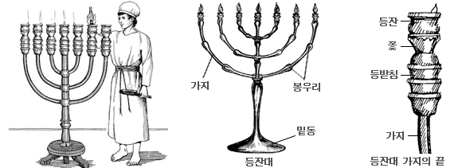
"이스라엘 자손에게 명하여 감람을 찧어 낸 순결한 기름을 켜기 위하여 네게로 가져오게 하고 끊이지 말고 등잔불을 켤찌며" (레 24:2).

Slide 74
히브리서 9장
첫 언약
섬기는 예법
성소
세상에 속한
The first
The second
제사장
대제사장
첫 장막(성소)
둘째 장막(지성소)
출25:22 민17:4
둘째 휘장 뒤
첫 장막
둘째 장막
금향로
계8:3 출30:34
언약궤
사면을 금으로 싼
the first
the second
등대
출25
상
진설병
출25:23-30
레24:5-9
홀로 일 년 일 차씩
안에
위에
영광의 그룹
출25:22, 민7:89
허물위해
피 드림
만나를 담은
출16:35
금항아리
지팡이
속죄소를 덮는
레 16:2
자기
백성
아론의 싹난
(민17장10절)
언약의 비석
대하5:10
Notes:
9:1 첫 언약에도 섬기는 예법과 세상에 속한 성소가 있더라
9:2 예비한 첫 장막이 있고 그 안에 등대와 상과 진설병이 있으니 이는 성소라 일컫고
9:3 또 둘째 휘장 뒤에 있는 장막을 지성소라 일컫나니
9:4 금향로와 사면을 금으로 싼 언약궤가 있고 그 안에 만나를 담은 금항아리와 아론의 싹난 지팡이와 언약의 비석들이 있고
golden censer—The Greek, must not be translated "altar of incense," for it was not in "the holiest" place "after the second veil," but in "the holy place"; but as in 대하 26:19; 겔 8:11, "censer": so Vulgate and Syriac. This GOLDEN censer was only used on the day of atonement (other kinds of censers on other days), and is therefore associated with the holiest place, as being taken into it on that anniversary by the high priest. The expression "which had," does not mean that the golden censer was deposited there, for in that case the high priest would have had to go in and bring it out before burning incense in it; but that the golden censer was one of the articles belonging to, and used for, the yearly service in the holiest place. He virtually supposes (without specifying) the existence of the "altar of incense" in the anterior holy place, by mentioning the golden censer filled with incense from it: the incense answers to the prayers of the saints; and the altar though outside the holiest place, is connected with it (standing close by the second veil, directly before the ark of the covenant), even as we find an antitypical altar in heaven. The rending of the veil by Christ has brought the antitypes to the altar, candlestick, and showbread of the anterior holy place into the holiest place, heaven. In 1Ki 6:22, Hebrew, "the altar" is said to belong to the oracle, or holiest place (compare Ex 30:6).
ark—of shittim wood, that is, acacia. Not in the second temple, but in its stead was a stone basement (called "the stone of foundation"), three fingers high.
pot—"golden," added in the Septuagint, and sanctioned by Paul.
manna—an omer, each man's daily portion. In 왕상 8:9; 대하 5:10, it is said there was nothing in the ark of Solomon's temple save the two stone tables of the law put in by Moses. But the expression that there was nothing THEN therein save the two tables, leaves the inference to be drawn that formerly there were the other things mentioned by the Rabbis and by Paul here, the pot of manna (the memorial of God's providential care of Israel) and the rod of Aaron, the memorial of the lawful priesthood (민 17:3; 민 17:5; 민 17:7; 민 17:10). The expressions "before the Lord" (Ex 16:32), and "before the testimony" (Nu 17:10) thus mean, "IN the ark." "In," however, may be used here (as the corresponding Hebrew word) as to things attached to the ark as appendages, as the book of the law was put "in the side of the ark," and so the golden jewels offered by the Philistines (1Sa 6:8).
tables of the covenant— (신 9:9; 신 10:2).
9:5 그 위에 속죄소를 덮는 영광의 그룹들이 있으니 이것들에 관하여는 이제 낱낱이 말할 수 없노라
cherubim—representing the ruling powers by which God acts in the moral and natural world. (See on Eze 1:6; Eze 10:1). Hence sometimes they answer to the ministering angels; but mostly to the elect redeemed, by whom God shall hereafter rule the world and set forth His manifold wisdom: redeemed humanity, combining in, and with itself, the highest forms of subordinate creaturely life; not angels. They stand on the mercy seat, and on that ground become the habitation of God, from which His glory is to shine upon the world. They expressly say, Re 5:8-10, "Thou hast redeemed us." They are there distinguished from the angels, and associated with the elders. They were of one piece with the mercy seat, even as the Church is one with Christ: their sole standing is on the blood-sprinkled mercy seat; they gaze down at it as the redeemed shall for ever; they are "the habitation of God through the Spirit."
민수기
17:4 그 지팡이를 회막 안에서 내가 너희와 만나는 곳인 증거궤 앞에 두라
17:5 내가 택한 자의 지팡이에는 싹이 나리니 이것으로 이스라엘 자손이 너희를 대하여 원망하는 말을 내 앞에서 그치게 하리라
17:6 모세가 이스라엘 자손에게 고하매 그 족장들이 각기 종족대로 지팡이 하나씩 그에게 주었으니 그 지팡이 합이 열둘이라 그 중에 아론의 지팡이가 있었더라
17:7 모세가 그 지팡이들을 증거의 장막 안 여호와 앞에 두었더라
17:8 이튿날 모세가 증거의 장막에 들어가 본즉 레위 집을 위하여 낸 아론의 지팡이에 움이 돋고 순이 나고 꽃이 피어서 살구 열매가 열렸더라
17:9 모세가 그 지팡이 전부를 여호와 앞에서 이스라엘 모든 자손에게로 취하여 내매 그들이 보고 각각 자기 지팡이를 취하였더라
17:10 여호와께서 또 모세에게 이르시되 아론의 지팡이는 증거궤 앞으로 도로 가져다가 거기 간직하여 패역한 자에 대한 표징이 되게 하여 그들로 내게 대한 원망을 그치고 죽지 않게 할지니라
17:11 모세가 곧 그같이 하되 여호와께서 자기에게 명하신 대로 하였더라
대하 5:10 궤 안에는 두 돌판 외에 아무것도 없으니 이것은 이스라엘 자손이 애굽에서 나온 후 여호와께서 저희와 언약을 세우실 때에 모세가 호렙에서 그 안에 넣은 것이더라
( 솔로몬 성전 당시 )

Slide 75
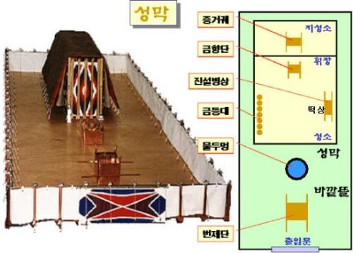
Notes:
(레 24:5) 너는 고운 가루를 가져다가 떡 열두 개를 굽되 각 덩이를 십분의 이 에바로 하여
(레 24:6) 여호와 앞 순결한 상 위에 두 줄로 한 줄에 여섯씩 진설하고 또는 순금
(레 24:7) 너는 또 정결한 유향을 그 각 줄 위에 두어 기념물로 여호와께 화제를 삼을 것이며
(레 24:8) 안식일마다 이 떡을 여호와 앞에 항상 진설할지니 이는 이스라엘 자손을 위한 것이요
영원한 언약이니라
(레 24:9) 이 떡은 아론과 그의 자손에게 돌리고 그들은 그것을 거룩한 곳에서 먹을지니
이는 여호와의 화제 중 그에게 돌리는 것으로서 지극히 거룩함이니라 이는 영원한 규례니라

Slide 76
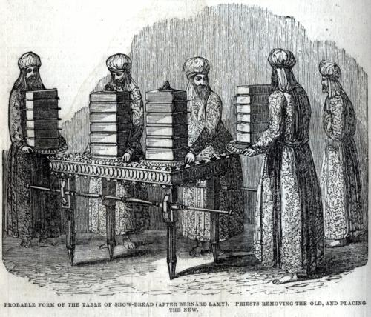
레헴 파님 לחם פנים
출애굽기25:23-30
레24:5-9
(출 25:30) 상 위에 진설병을 두어 항상 내 앞에 있게 할지니라
(레 24:5-9) 너는 고운 가루를 가져다가 떡 열두 개를 굽되 (bake twelve cakes) 각 덩이를 십분의 이 에바로 하여
여호와 앞 순결한 상 위에 두 줄로 한 줄에 여섯씩 진설하고
너는 또 정결한 유향을 그 매줄 위에 두어 기념물로 여호와께 화제를 삼을 것이며
항상 매안식일에 이 떡을 여호와 앞에 진설할지니 이는 이스라엘 자손을 위한 것이요 영원한 언약이니라
이 떡은 아론과 그 자손에게 돌리고 그들은 그것을 거룩한 곳에서 먹을지니 이는 여호와의 화제 중 그에게 돌리는 것으로서 지극히 거룩함이니라 이는 영원한 규례니라
Notes:
1. 진설병은 히브리어로 '레헴 파님(לחם פנים) 또는 파님(פנים)' 입니다.
히브리어로 '파님(פנים)'은 '얼굴'이란 뜻입니다.
얼굴(파님 פנים)은 곧 임재를 의미합니다.
아론의 축복에서 얼굴은 모두 임재(파님 פנים)를 말하고 있습니다.
"여호와는 그의 얼굴을 네게 비추사, 그 얼굴을 네게로 향하여 드사"(민6:24-26)
2. 진설병은 하나님과의 교제, 영적 친교를 의미합니다.
누군가와 친해지기 위해서 함께 식사를 하는 것처럼 말입니다.
진설병은 총 12개의 떡을 준비합니다. 이스라엘 12지파를 말합니다.
이스라엘 12지파 모두 하나님과 얼굴을 마주보며 살아야 함을 말합니다.
3. 거룩한 성소 안에 위치할 진설병은 아마도 무교병(마짜 מצה)일 것입니다.
누룩은 죄를 의미합니다. 유월절에는 유교병을 먹는 것이 금지되었습니다.
유월절 기간 동안 유교병을 먹는 사람은 누구든지 이스라엘에서 끊쳐집니다(출12:15).
또한 모든 희생 제물에 발효된 것(누룩)을 넣는 것을 금했습니다(출23:18, 출34:25, 레2:11).
성소 안에서 하나님과 함께 교제해야할 이스라엘은 누룩이 들어있지 않는 상태여야만 합니다.
구별된 하나님께 구별된 무교병만이 드려졌을 것입니다.
(출40:22-23) ²²그가 또 회막 안 곧 성막 북편으로 장 밖에 상을 놓고 ²³또 여호와 앞 그 상위에 떡을 진설하니 여호와께서 모세에게 명하신대로 되니라
(레24:5-9) ⁵너는 고운 가루를 취하여 떡 열 둘을 굽되 매 덩이를 에바 십분 이로 하여 ⁶여호와 앞 순결한 상 위에 두 줄로 한 줄에 여섯씩 진설하고 ⁷너는 또 정결한 유향을 그 매 줄 위에 두어 기념물로 여호와께 화제를 삼을 것이며 ⁸항상 매안식일에 이 떡을 여호와 앞에 진설할찌니 이는 이스라엘 자손을 위한 것이요 영원한 언약이니라 ⁹이 떡은 아론과 그 자손에게 돌리고 그들은 그것을 거룩한 곳에서 먹을찌니 이는 여호와의 화제중 그에게 돌리는 것으로서 지극히 거룩함이니라 이는 영원한 규례니라

Slide 77
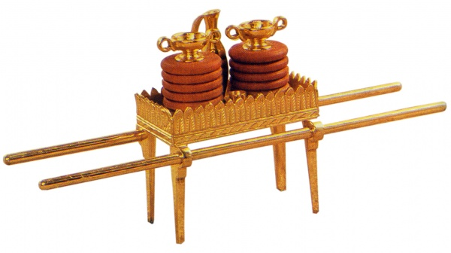
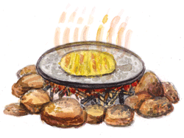
너는 대접과 숟가락과 병과 붓는 잔을 만들되 정금으로 만들찌며 상 위에 진설병을 두어 항상 내 앞에 있게 할찌니라” (출25:29~30).
Notes:
진설병 의 진설
1.고운가루로 구웠다
(레 24:5) 너는 고운 가루를 가져다가 떡 열두 개를 굽되 각 덩이를 십분의 이 에바로 하여
2.한 줄에 여섯씩 두 줄로 진설
(레 24:6) 여호와 앞 순결한 상 위에 두 줄로 한 줄에 여섯씩 진설하고
3.떡위에 유향을 놓았다
(레 24:7) 너는 또 정결한 유향을 그 각 줄 위에 두어 기념물로 여호와께 화제를 삼을 것이며
4.진설병은 항상 진설 되어야한다.
5.매 안식일 마다 새 떡으로 교환
(레 24:8) 안식일마다 이 떡을 여호와 앞에 항상 진설할지니 이는 이스라엘 자손을 위한 것이요 영원한 언약이니라
진설병의 상징
1.상 위의 진설병은 12개로서 이는 이스라엘의 열두 지파를 상징
2.진설병은 영원한 언약이라 하셨음
(진설병상에서 교제하듯 이스라엘 백성과 영원히 교제하심)
3.진설병상 위의 진설병은 예수님을 상징한다
요 6:35 예수께서 가라사대 내가 곧 생명의 떡이요 내게 오는 자는 결코 주리지 아니할 터이요 나를 믿는 자는 영원히 목마르지 아니하리라
요 6:48-50 내가 곧 생명의 떡이로다너희 조상들은 광야에서 만나를 먹었어도 죽었거니와 이는 하늘로서 내려오는 떡이니 사람으로 하여금 먹고 죽지 아니하게 하는 것이니라
요 6:51 나는 하늘로서 내려온 산 떡이니 사람이 이 떡을 먹으면 영생하리라 나의 줄 떡은 곧 세상의 생명을 위한 내 살이로라 하시니라
4.진설병은 말씀을 상징한다
마4:4 사람이 떡으로만 살 것이 아니요하나님의 입으로 나오는 모든 말씀으로 살 것이니라
진설병을 올려놓을 금 대접
먼저, 대접은 금으로 만든 것으로 진설병을 담는 데 씁니다. 이 금 대접을 만드는 데는 불순물이 전혀 섞이지 않는 정금(正金)만 사용합니다. 정금은 금의 순도가 100%여서 불순물이 전혀 없습니다. 이것은 하나님 앞에 충성하는 사람도 전혀 사심(邪心)이 없고 오직 주님 사랑하는 마음만 온전히 가져야 함을 상징합니다.
또 금은 아무리 세월이 지나도 부식하지 않으며, 금속이면서도 부드러워 기구끼리 부딪혀도 상처를 주지 않습니다. 그리고 무게가 나가서 웬만해서는 가벼이 움직이지 않습니다. 그래서 금으로 만든 기구는 값이 나가는 것입니다. 우리도 정금으로 만든 금 대접 같은 사람이 되어야만 하나님께 올릴 귀한 일을 감당할 도구로 쓰임받을 수 있습니다.
포도주를 담을 병
하나님께서는 떡상 위에 병(甁)과 잔(盞)도 만들어 놓으라고 명하셨습니다. 금 대접에 떡을 담았다면, 병에는 포도주를 담았습니다. 떡은 예수의 살을 상징한다면, 포도주는 예수의 피를 상징합니다. 3700년 전에 만든 성막 안 성소에 놓을 떡상 위에 떡과 아울러 포도주를 담을 병을 준비하라고 하신 것은, 장차 하나님의 아들 예수 그리스도께서 이 땅에 와서 인류의 죄를 사해주시고자 어떠한 죽임을 당하실 것을 잘 말해주고 있습니다.

Slide 78
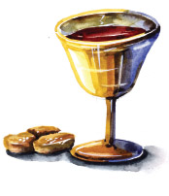
요6:47-57 생명의 떡 예수님
Notes:
조각목과 정금으로 만든 상
하나님께서는 성막 안 등대 맞은편, 곧 북편에 떡을 놓는 상을 만들라고 지시하셨다(출26:35, 40:22, 24). 상에 해당하는 히브리어는 ‘슐한’으로, 탁자, 식탁 등의 의미를 가진다. ‘슐한’이란 히브리어는 ‘짐승으로부터 벗겨낸 가죽’이라는 시리아어 ‘샬하’에서 유래된 말로, 식탁으로 사용하기 위해 짐승의 가죽을 펼쳐놓은 습관에서 유래한 것 같다. 어쨌든 문자대로 본다면 ‘떡 상’은 ‘떡을 놓는 탁자’라고 볼 수 있다.
이 상은 조각목으로 만들었는데, 그 장은 이 규빗, 광은 일 규빗, 고는 일 규빗 반이다(출25:23). 1규빗을 약 50cm로 본다면 장은 100cm, 광은 50cm, 고는 75cm 정도로 볼 수 있다. 이렇게 만든 상에다 정금을 입히고 그 주위에 금테를 둘렀다(출25:24). 또 그 사면에는 떡이 떨어지지 않도록 하기 위해 손바닥 넓이만한 턱을 만들었는데, 그 주위 역시 금으로 테를 만들었다(출25:25).
또 금 고리 네 개를 만들어 떡 상의 네 발 위 또는 그 모퉁이에 달았는데, 이는 조각목과 정금으로 만든 떡 상을 멜 채를 꿰기 위한 것이었다(출25:26-28). 이 밖에도 떡 상에서 사용될 대접과 숟가락과 병과 붓는 잔을 정금으로 만들었다(출25:29).
떡 상과 그와 관련된 기구들을 조각목으로 만든 것은 예수님의 인성을 나타내고, 그것을 정금으로 입힌 것은 예수님의 신성을 나타낸다(*193호와 200호 테마여행 참조). 더불어 타락한 죄인인 인간은 예수님 또는 그의 말씀에 대한 변치 않는 믿음을 가져야만 변화된 존재가 될 수 있다는 것을 암시한다.
상 위에 놓여진 진설병
이 순결한 상 위에는 12덩어리의 떡을 6개씩 두 줄로 나란히 놓았다(레24:6). 이 떡을 한글성경은 ‘진설병’(陳設餠 : 제사 때 법식에 따라 상 위에 차려놓은 떡)이라고 기록하고 있다(출25:30).
진설병에 해당하는 히브리어 ‘레헴 파님’에서, ‘파님’은 얼굴, 앞에, 목전, 대면 등의 뜻을 가진 말이다. 이는 돌리다, 향하다, 돌아보다, 권고하다, 돌이키다, 향하다, 예비하다 등의 의미를 가진 동사 ‘파나’에서 파생됐다. ‘레헴’은 빵, 음식, 식물, 양식, 떡 등의 뜻을 가진 말로, 음식을 먹다는 뜻의 ‘라함’에서 파생됐다. 곧 원어적인 의미에서 성막 안의 진설병은 ‘얼굴 앞에 드린 떡’이다. 곧 ‘하나님의 면전에서 드리는 성결한 떡’이라고 정리할 수 있다.
진설병은 고운 가루로 만들어 구워야 한다(레24:5). 고운 가루라는 것은 알갱이가 잘게 부서지고 깨진 것을 가리킨다. 이는 타락한 인류에게 말씀이라는 영원한 생명의 떡을 주시기 위해 성육신하실 메시아와 그의 십자가의 고난을 예표한다. 곧 생명의 떡으로 오신 예수님은 십자가상에서 자신의 육체를 깨뜨려 믿지 못하는 인류에게 영생의 말씀을 남길 것을 보여준 것이다(요6:48-51, 6:63). 우리도 부서지고 깨어져 고운 가루가 돼야, 하나님 앞에 떡이라는 제물로 드려질 수 있다.
12지파를 의미하는 12개의 떡
떡 상에 올려진 진설병은 모두 12 덩어리이다(레24:6). 12라는 수는 이스라엘과 밀접한 연관을 가진다. 먼저 아브라함의 손자 야곱의 열두 명의 아들을 통해 12지파로 구성된 이스라엘 민족이 형성됐다(창49:1-28). 모세는 시내산에서 산 아래 단을 쌓고 이스라엘 12지파대로 12 기둥을 세웠다(출24:4). 제사장이 입는 거룩한 옷인 에봇의 흉패에는 이스라엘 12지파를 상징하는 12개의 보석이 달려 있다(출28:21, 39:1-21).
이뿐만 아니라 예수님도 복음 전파를 위해 12명의 제자를 선택하셨다(마10:5, 막3:14, 눅9:1, 고전15:5). 또한 하늘에서 내려오는 새 예루살렘성에는 12지파의 이름이 기록된 12문과 12사도의 이름이 적혀있는 12보석으로 만들어진 기초석 등이 있다(계21:9-20). 또 생명수의 강 좌우에는 달마다 12개의 실과를 맺는 생명나무가 있다(계22:2).
이처럼 12라는 수는 이스라엘 민족뿐만 아니라, 예수님을 믿고 따르는 제자와 사도 등을 예표하고 있다. 곧 생명의 말씀을 먹음으로 생명의 열매를 맺는 성도를 가리킨다. 한마디로 생명의 떡이신 예수 그리스도의 말씀을 통해 열매 맺는 성도만이 자신을 하나님 앞에 산 제물로 드릴 수 있다는 것을 암시한다.
성막 북편에 있는 진설병 상은 생명의 떡으로 오신 예수 그리스도와 생명의 떡을 먹어야만 성도가 구원을 얻을 수 있으며, 산 제물로 하나님 앞에 드려질 수 있다는 것을 보여준다.
하나님의 영원한 언약인 진설병
성막 안에 있는 12개의 진설병과 떡 상은 항상 차려져 있어야 한다. 하루 24시간, 1주 7일, 1년 365일 늘 떡 상 위에 12개의 진설병이 하나님 앞에 차려져 있어야 했다(출25:30). 하나님께서는 이 진설병을 항상 안식일마다 새롭게 만들어 차려놓으라고 명령했다(레24:8). 그래서 진설병은 ‘항상 진설하는 떡’(the continual bread)으로 불리기도 했다(민4:7).
또한 하나님께서는 정결한 유향을 6개씩 진설해 놓은 두 줄에 각각 두어 기념물로 하나님께 화제로 삼으라고 했다(레24:7). 이를 하나님은 이스라엘 자손을 위한 ‘영원한 언약’이라고 선포하셨는데, 이 언약에는 ‘제사장 되는 아론과 그 자손들이 새로운 떡을 진설해 놓을 때, 전에 놓여있던 진설병은 그들이 거룩한 곳에서 먹어야 한다’는 명령도 포함돼 있다(레24:8-9). 진설병을 먹을 때는 그 위에 놓인 정결한 유향을 함께 먹어야 했을 것이다. 곧 기름으로 비유된 성령의 조명아래 하나님의 말씀의 떡을 먹어야 한다는 얘기다(요일2:27). 일곱 촛대가 떡 상 맞은편에 있는 것도 이를 암시한다.
한마디로 성막에는 항상 하나님의 생명의 말씀이 있다는 것과 하나님의 백성된 성도들이 항상 하나님의 말씀을 날마다 묵상해야 된다는 것을 보여준다(시1:1-2).
정리하면 진설병 상은 하늘에서 내려온 생명의 떡인 예수 그리스도의 성육신과 그가 인류 구원을 위해 받으실 십자가 고난을 상징한다. 이와함께 하나님의 백성은 말씀인 생명의 떡을 먹어야만 구원이라는 영생을 얻을 수 있다는 것을 암시하고 있다.
하나님의 영원한 언약인 진설병
성막 안에 있는 12개의 진설병과 떡 상은 항상 차려져 있어야 한다. 하루 24시간, 1주 7일, 1년 365일 늘 떡 상 위에 12개의 진설병이 하나님 앞에 차려져 있어야 했다(출25:30). 하나님께서는 이 진설병을 항상 안식일마다 새롭게 만들어 차려놓으라고 명령했다(레24:8). 그래서 진설병은‘항상 진설하는 떡’(the continual bread)으로 불리기도 했다(민4:7).
또한 하나님께서는 정결한 유향을 6개씩 진설해 놓은 두 줄에 각각 두어 기념물로 하나님께 화제로 삼으라고 했다(레24:7). 이를 하나님은 이스라엘 자손을 위한‘영원한 언약’이라고 선포하셨는데, 이 언약에는‘제사장 되는 아론과 그 자손들이 새로운 떡을 진설해 놓을 때, 전에 놓여있던 진설병은 그들이 거룩한 곳에서 먹어야 한다’는 명령도 포함돼 있다(레24:8-9). 진설병을 먹을 때는 그 위에 놓인 정결한 유향을 함께 먹어야 했을 것이다. 곧 기름으로 비유된 성령의 조명아래 하나님의 말씀의 떡을 먹어야 한다는 얘기다(요일2:27).
한마디로 성막에는 항상 하나님의 생명의 말씀이 있다는 것과 성도들이 항상 하나님의 말씀을 날마다 묵상해야 된다는 것을 보여준다(시1:1-2).
정리하면 진설병 상은 하늘에서 내려온 생명의 떡인 예수 그리스도의 성육신과 그가 인류구원을 위해 받으실 십자가 고난을 상징한다. 이와함께 성도는 생명의 떡을 먹어야만 구원이라는 영생을 얻을 수 있다는 것을 암시한다.
본 글은 《연합공보》 202호(2007년 5월 25일) 2면에 게재된 기사입니다.

Slide 79
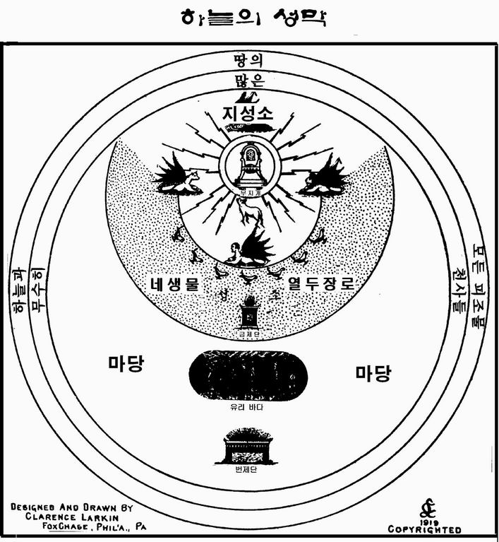
계 4:4.또 그 보좌 주위에는 스물 네 좌석이 있는데, 내가 본 그 좌석들에는 흰옷을 입은 스물 네 장로가 앉아있고, 그들의 머리에는 금으로 만든 면류관을 썼더라.

Slide 80
1. 생명의 면류관 - 죽도록 충성한 자
"네가 죽도록 충성하라 그리하면 내가 생명의 면류관을 네게 주리라" (요한계시록 2:10)
2. 의의 면류관 - 믿음을 지킨 자
"내가 선한 싸움을 사우고 나의 달려갈 길을 마치고 믿음을 지켰으니 이제 후로는 나를 위하여 의의 면류관이 예비되었으므로 주 곧 의로우신 재판장이 그 날에 내게 주실 것이니" (디모데후서 4:7~8)
3. 영광의 면류관 -양무리의 본이 된자
"목자장이 나타나실 때에 시들지 아니하는 영광의 면류관을 얻으리라" (베드로전서5:4)
4. 기쁨과 자랑의 면류관 - 영혼구원에 참여한 자
"우리의 소망이나 기쁨이나 자랑의 면류관이 무엇이냐 그의 강림하실 때 우리 주 예수 앞에 너희가 아니냐 너희는 우리의 영광이요 기쁨이니라" (데살로니가전서 2:19~20)

Slide 81
4:1 이 일 후에 내가 보니 하늘에 열린 문이 있는데 내가 들은 바 처음에 내게 말하던 나팔 소리 같은 그 음성이 가로되 이리로 올라오라 이후에 마땅히 될 일을 내가 네게 보이리라 하시더라
4:2 내가 곧 성령에 감동하였더니 보라 하늘에 보좌를 베풀었고 그 보좌 위에 앉으신 이가 있는데
4:3 앉으신 이의 모양이 벽옥과 홍보석 같고 또 무지개가 있어 보좌에 둘렸는데 그 모양이 녹보석 같더라
4:4 또 보좌에 둘려 이십사 보좌들이 있고 그 보좌들 위에 이십사 장로들이 흰 옷을 입고 머리에 금면류관을 쓰고 앉았더라
4:5 보좌로부터 번개와 음성과 뇌성이 나고 보좌 앞에 일곱 등불 켠 것이 있으니 이는 하나님의 일곱 영이라
4:6 보좌 앞에 수정과 같은 유리 바다가 있고 보좌 가운데와 보좌 주위에 네 생물이 있는데 앞뒤에 눈이 가득하더라

Slide 82
4:7 그 첫째 생물은 사자 같고 그 둘째 생물은 송아지 같고 그 셋째 생물은 얼굴이 사람 같고 그 넷째 생물은 날아가는 독수리 같은데
4:8 네 생물이 각각 여섯 날개가 있고 그 안과 주위에 눈이 가득하더라 그들이 밤낮 쉬지 않고 이르기를 거룩하다 거룩하다 거룩하다 주 하나님 곧 전능하신 이여 전에도 계셨고 이제도 계시고 장차 오실 자라 하고
4:9 그 생물들이 영광과 존귀와 감사를 보좌에 앉으사 세세토록 사시는 이에게 돌릴 때에
4:10 이십사 장로들이 보좌에 앉으신 이 앞에 엎드려 세세토록 사시는 이에게 경배하고 자기의 면류관을 보좌 앞에 던지며 가로되
4:11 우리 주 하나님이여 영광과 존귀와 능력을 받으시는 것이 합당하오니 주께서 만물을 지으신지라 만물이 주의 뜻대로 있었고 또 지으심을 받았나이다 하더라

Slide 83
히브리서 9장
30:34 여호와께서 모세에게 이르시되 너는 소합향과 나감향과 풍자향의 향품을 취하고 그 향품을 유향에 섞되 각기 동일한 중수로 하고
30:35 그것으로 향을 만들되 향 만드는 법대로 만들고 그것에 소금을 쳐서 성결하게 하고
30:36 그 향 얼마를 곱게 찧어 내가 너와 만날 회막 안 증거궤 앞에 두라 이 향은 너희에게 지극히 거룩하니라
30:37 네가 만들 향은 여호와를 위하여 거룩한 것이니 그 방법대로 너희를 위하여 만들지 말라
30:38 무릇 맡으려고 이같은 것을 만드는 자는 그 백성 중에서 끊쳐지리라
첫 언약
섬기는 예법
성소
세상에 속한
The first
The second
제사장
대제사장
첫 장막(성소)
둘째 장막(지성소)
출25:22 민17:4
둘째 휘장 뒤
첫 장막
둘째 장막
금향로
계8:3 출30:34
언약궤
사면을 금으로 싼
the first
the second
등대
출25
상
진설병
출25:23-30
레24:5-9
홀로 일 년 일 차씩
안에
위에
영광의 그룹
출25:22, 민7:89
허물위해
피 드림
만나를 담은
출16:35
금항아리
지팡이
속죄소를 덮는
레 16:2
자기
백성
아론의 싹난
(민17장10절)
언약의 비석
대하5:10
[계8:3]또 다른 천사가 와서 제단 곁에 서서 금향로를 가지고 많은 향을 받았으니 이는 모든 성도의 기도들과 합하여 보좌 앞 금단에 드리고자 함이라
[출25:22]거기서 내가 너와 만나고 속죄소 위 곧 증거궤 위에 있는 두 그룹 사이에서 내가 이스라엘 자손을 위하여 네게 명할 모든 일을 네게 이르리라
Notes:
9:1 첫 언약에도 섬기는 예법과 세상에 속한 성소가 있더라
9:2 예비한 첫 장막이 있고 그 안에 등대와 상과 진설병이 있으니 이는 성소라 일컫고
9:3 또 둘째 휘장 뒤에 있는 장막을 지성소라 일컫나니
9:4 금향로와 사면을 금으로 싼 언약궤가 있고 그 안에 만나를 담은 금항아리와 아론의 싹난 지팡이와 언약의 비석들이 있고
golden censer—The Greek, must not be translated "altar of incense," for it was not in "the holiest" place "after the second veil," but in "the holy place"; but as in 대하 26:19; 겔 8:11, "censer": so Vulgate and Syriac. This GOLDEN censer was only used on the day of atonement (other kinds of censers on other days), and is therefore associated with the holiest place, as being taken into it on that anniversary by the high priest. The expression "which had," does not mean that the golden censer was deposited there, for in that case the high priest would have had to go in and bring it out before burning incense in it; but that the golden censer was one of the articles belonging to, and used for, the yearly service in the holiest place. He virtually supposes (without specifying) the existence of the "altar of incense" in the anterior holy place, by mentioning the golden censer filled with incense from it: the incense answers to the prayers of the saints; and the altar though outside the holiest place, is connected with it (standing close by the second veil, directly before the ark of the covenant), even as we find an antitypical altar in heaven. The rending of the veil by Christ has brought the antitypes to the altar, candlestick, and showbread of the anterior holy place into the holiest place, heaven. In 1Ki 6:22, Hebrew, "the altar" is said to belong to the oracle, or holiest place (compare Ex 30:6).
ark—of shittim wood, that is, acacia. Not in the second temple, but in its stead was a stone basement (called "the stone of foundation"), three fingers high.
pot—"golden," added in the Septuagint, and sanctioned by Paul.
manna—an omer, each man's daily portion. In 왕상 8:9; 대하 5:10, it is said there was nothing in the ark of Solomon's temple save the two stone tables of the law put in by Moses. But the expression that there was nothing THEN therein save the two tables, leaves the inference to be drawn that formerly there were the other things mentioned by the Rabbis and by Paul here, the pot of manna (the memorial of God's providential care of Israel) and the rod of Aaron, the memorial of the lawful priesthood (민 17:3; 민 17:5; 민 17:7; 민 17:10). The expressions "before the Lord" (Ex 16:32), and "before the testimony" (Nu 17:10) thus mean, "IN the ark." "In," however, may be used here (as the corresponding Hebrew word) as to things attached to the ark as appendages, as the book of the law was put "in the side of the ark," and so the golden jewels offered by the Philistines (1Sa 6:8).
tables of the covenant— (신 9:9; 신 10:2).
9:5 그 위에 속죄소를 덮는 영광의 그룹들이 있으니 이것들에 관하여는 이제 낱낱이 말할 수 없노라
cherubim—representing the ruling powers by which God acts in the moral and natural world. (See on Eze 1:6; Eze 10:1). Hence sometimes they answer to the ministering angels; but mostly to the elect redeemed, by whom God shall hereafter rule the world and set forth His manifold wisdom: redeemed humanity, combining in, and with itself, the highest forms of subordinate creaturely life; not angels. They stand on the mercy seat, and on that ground become the habitation of God, from which His glory is to shine upon the world. They expressly say, Re 5:8-10, "Thou hast redeemed us." They are there distinguished from the angels, and associated with the elders. They were of one piece with the mercy seat, even as the Church is one with Christ: their sole standing is on the blood-sprinkled mercy seat; they gaze down at it as the redeemed shall for ever; they are "the habitation of God through the Spirit."
민수기
17:4 그 지팡이를 회막 안에서 내가 너희와 만나는 곳인 증거궤 앞에 두라
17:5 내가 택한 자의 지팡이에는 싹이 나리니 이것으로 이스라엘 자손이 너희를 대하여 원망하는 말을 내 앞에서 그치게 하리라
17:6 모세가 이스라엘 자손에게 고하매 그 족장들이 각기 종족대로 지팡이 하나씩 그에게 주었으니 그 지팡이 합이 열둘이라 그 중에 아론의 지팡이가 있었더라
17:7 모세가 그 지팡이들을 증거의 장막 안 여호와 앞에 두었더라
17:8 이튿날 모세가 증거의 장막에 들어가 본즉 레위 집을 위하여 낸 아론의 지팡이에 움이 돋고 순이 나고 꽃이 피어서 살구 열매가 열렸더라
17:9 모세가 그 지팡이 전부를 여호와 앞에서 이스라엘 모든 자손에게로 취하여 내매 그들이 보고 각각 자기 지팡이를 취하였더라
17:10 여호와께서 또 모세에게 이르시되 아론의 지팡이는 증거궤 앞으로 도로 가져다가 거기 간직하여 패역한 자에 대한 표징이 되게 하여 그들로 내게 대한 원망을 그치고 죽지 않게 할지니라
17:11 모세가 곧 그같이 하되 여호와께서 자기에게 명하신 대로 하였더라
대하 5:10 궤 안에는 두 돌판 외에 아무것도 없으니 이것은 이스라엘 자손이 애굽에서 나온 후 여호와께서 저희와 언약을 세우실 때에 모세가 호렙에서 그 안에 넣은 것이더라
( 솔로몬 성전 당시 )

Slide 84
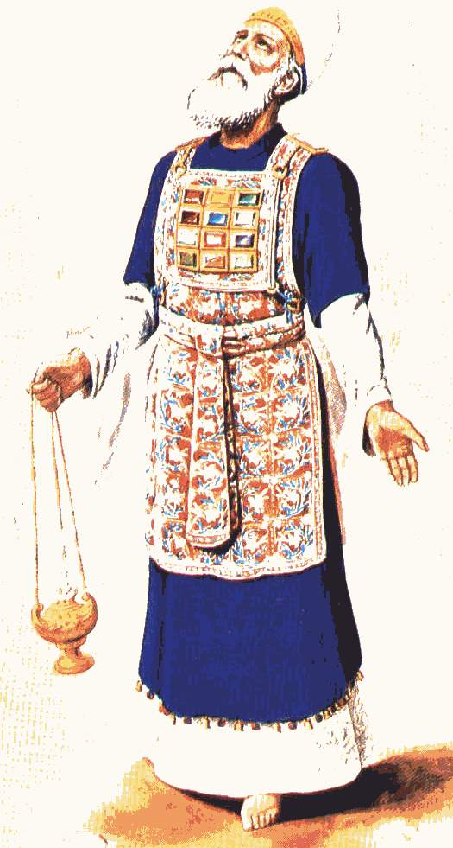

Slide 85
[계6:10]큰 소리로 불러 가로되 거룩하고 참되신 대주재여 땅에 거하는 자들을 심판하여 우리 피를 신원하여 주지 아니하시기를 어느 때까지 하시려나이까 하니
(6:10) And they cried with a loud voice, saying, How long, O Lord, holy and true, dost thou not judge and avenge our blood on them that dwell on the earth?
[계18:20]하늘과 성도들과 사도들과 선지자들아 그를 인하여 즐거워하라 하나님이 너희를 신원하시는 심판을 그에게 하셨음이라 하더라
[사61:2]여호와의 은혜의 해와 우리 하나님의 신원의 날을 전파하여 모든 슬픈 자를 위로하되
(61:2) To proclaim the acceptable year of the LORD, and the day of vengeance of our God; to comfort all that mourn;
[렘22:16]그는 가난한 자와 궁핍한 자를 신원하고 형통하였나니 이것이 나를 앎이 아니냐 여호와의 말이니라

Slide 86
6:1 내가 보매 어린 양이 일곱 인 중에 하나를 떼시는 그 때에 내가 들으니 네 생물 중에 하나가 우뢰 소리같이 말하되 오라 하기로
6:2 내가 이에 보니 흰 말이 있는데 그 탄 자가 활을 가졌고 면류관을 받고 나가서 이기고 또 이기려고 하더라
6:3 둘째 인을 떼실 때에 내가 들으니 둘째 생물이 말하되 오라 하더니
6:4 이에 붉은 다른 말이 나오더라 그 탄 자가 허락을 받아 땅에서 화평을 제하여 버리며 서로 죽이게 하고 또 큰 칼을 받았더라
6:5 셋째 인을 떼실 때에 내가 들으니 셋째 생물이 말하되 오라 하기로 내가 보니 검은 말이 나오는데 그 탄 자가 손에 저울을 가졌더라

Slide 87
6:6 내가 네 생물 사이로서 나는 듯하는 음성을 들으니 가로되 한 데나리온에 밀 한 되요 한 데나리온에 보리 석 되로다 또 감람유와 포도주는 해치 말라 하더라
6:7 넷째 인을 떼실 때에 내가 넷째 생물의 음성을 들으니 가로되 오라 하기로
6:8 내가 보매 청황색 말이 나오는데 그 탄 자의 이름은 사망이니 음부가 그 뒤를 따르더라 저희가 땅 사분 일의 권세를 얻어 검과 흉년과 사망과 땅의 짐승으로써 죽이더라
6:9 다섯째 인을 떼실 때에 내가 보니 하나님의 말씀과 저희의 가진 증거를 인하여 죽임을 당한 영혼들이 제단 아래 있어

Slide 88
6:10 큰 소리로 불러 가로되 거룩하고 참되신 대주재여 땅에 거하는 자들을 심판하여 우리 피를 신원하여 주지 아니하시기를 어느 때까지 하시려나이까 하니
6:11 각각 저희에게 흰 두루마기를 주시며 가라사대 아직 잠시 동안 쉬되 저희 동무 종들과 형제들도 자기처럼 죽임을 받아 그 수가 차기까지 하라 하시더라
6:12 내가 보니 여섯째 인을 떼실 때에 큰 지진이 나며 해가 총담같이 검어지고 온 달이 피같이 되며
6:13 하늘의 별들이 무화과나무가 대풍에 흔들려 선과실이 떨어지는 것같이 땅에 떨어지며
6:14 하늘은 종이 축이 말리는 것같이 떠나가고 각 산과 섬이 제 자리에서 옮기우매

Slide 89
계6:14 하늘은 종이 축이 말리는 것같이 떠나가고 각 산과 섬이 제 자리에서 옮기우매
계6:15 땅의 임금들과 왕족들과 장군들과 부자들과 강한 자들과 각 종과 자주자가 굴과 산 바위 틈에 숨어
계6:16 산과 바위에게 이르되 우리 위에 떨어져 보좌에 앉으신 이의 낯에서와 어린 양의 진노에서 우리를 가리우라
계6:17 그들의 진노의 큰 날이 이르렀으니 누가 능히 서리요 하더라
6:15 땅의 임금들과 왕족들과 장군들과 부자들과 강한 자들과 각 종과 자주자가 굴과 산 바위 틈에 숨어
6:16 산과 바위에게 이르되 우리 위에 떨어져 보좌에 앉으신 이의 낯에서와 어린 양의 진노에서 우리를 가리우라
6:17 그들의 진노의 큰 날이 이르렀으니 누가 능히 서리요 하더라

Slide 90
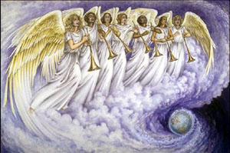
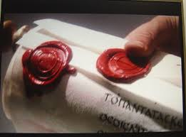
“일곱째 인을 떼실 때에 하늘이 반시 동안쯤 고요하더니 내가 보매 하나님앞에 시위한 일곱 천사가 있어 일곱 나팔을 받았더라 또 다른 천사가 와서 제단 곁에 서서 금향로를 가지고 많은 향을 받았으니 이는 모든 성도의 기도들과 합하여 보좌앞 금단에 드리고자 함이라 향연이 성도의 기도와 함께 천사의 손으로부터 하나님앞으로 올라가는지라 천사가 향로를 가지고 단 위의 불을 담아다가 땅에 쏟으매 뇌성과 음성과 번개와 지진이 나더라.” (요한계시록8:1-5)

Slide 91
Notes:
(레 24:5) 너는 고운 가루를 가져다가 떡 열두 개를 굽되 각 덩이를 십분의 이 에바로 하여
(레 24:6) 여호와 앞 순결한 상 위에 두 줄로 한 줄에 여섯씩 진설하고 또는 순금
(레 24:7) 너는 또 정결한 유향을 그 각 줄 위에 두어 기념물로 여호와께 화제를 삼을 것이며
(레 24:8) 안식일마다 이 떡을 여호와 앞에 항상 진설할지니 이는 이스라엘 자손을 위한 것이요
영원한 언약이니라
(레 24:9) 이 떡은 아론과 그의 자손에게 돌리고 그들은 그것을 거룩한 곳에서 먹을지니
이는 여호와의 화제 중 그에게 돌리는 것으로서 지극히 거룩함이니라 이는 영원한 규례니라

Slide 92
히브리서 9장
양심상 온전케 할 수 없음
첫 언약
9:10 비유
육체의 예법일 뿐
먹고, 마심, 씻음
개혁할 때가지 맡겨 둔 것
섬기는 예법
성소
세상에 속한
The first
The second
the Holiest of all
제사장
대제사장
첫 장막(성소)
둘째 장막(지성소)
둘째 휘장 뒤
첫 장막
둘째 장막
금향로
언약궤
사면을 금으로 싼
the first
the second
등대
상
진설병
홀로 일 년 일 차씩
안에
위에
영광의 그룹
허물위해
피 드림
만나를 담은
금항아리
아론의 싹난
지팡이
속죄소를 덮는
자기
백성
언약의 비석
히9:8 성령이 이로써 보이신 것은 첫 장막이 서 있을 동안에the first section is still standing 성소( the holiest of all )에 들어가는 길이 아직 나타나지 아니한 것이라 히6:17-20 약속의 기업 - 휘장안에
Notes:
9:5 그 위에 속죄소를 덮는 영광의 그룹들이 있으니 이것들에 관하여는 이제 낱낱이 말할 수 없노라
cherubim—representing the ruling powers by which God acts in the moral and natural world. (See on Eze 1:6; Eze 10:1). Hence sometimes they answer to the ministering angels; but mostly to the elect redeemed, by whom God shall hereafter rule the world and set forth His manifold wisdom: redeemed humanity, combining in, and with itself, the highest forms of subordinate creaturely life; not angels. They stand on the mercy seat, and on that ground become the habitation of God, from which His glory is to shine upon the world. They expressly say, Re 5:8-10, "Thou hast redeemed us." They are there distinguished from the angels, and associated with the elders. They were of one piece with the mercy seat, even as the Church is one with Christ: their sole standing is on the blood-sprinkled mercy seat; they gaze down at it as the redeemed shall for ever; they are "the habitation of God through the Spirit."
9:6 이 모든 것을 이같이 예비하였으니 제사장들이 항상 첫 장막에 들어가 섬기는 예를 행하고
9:7 오직 둘째 장막은 대제사장이 홀로 일 년 일 차씩 들어가되 피 없이는 아니하나니 이 피는 자기와 백성의 허물을 위하여 드리는 것이라
히9:8 성령이 이로써 보이신 것은 첫 장막이 서 있을 동안에 성소에 들어가는 길이 아직 나타나지 아니한 것이라
By this the Holy Spirit indicates that the way into the holy places is not yet opened as long as the first section is still standing
(6:17-20) ¹⁷하나님은 약속을 기업으로 받는 자들에게 그 뜻이 변치 아니함을 충분히 나타내시려고 그 일에 맹세로 보증하셨나니 ¹⁸이는 하나님이 거짓말을 하실 수 없는 이 두 가지 변치 못할 사실을 인하여 앞에 있는 소망을 얻으려고 피하여 가는 우리로 큰 안위를 받게 하려 하심이라 ¹⁹우리가 이 소망이 있는 것은 영혼의 닻 같아서 튼튼하고 견고하여 휘장 안에 들어 가나니 ²⁰그리로 앞서 가신 예수께서 멜기세덱의 반차를 좇아 영원히 대제사장이 되어 우리를 위하여 들어 가셨느니라
9:9 이 장막은 현재까지의 비유니 이에 의지하여 드리는 예물과 제사가 섬기는 자로 그 양심상으로 온전케 할 수 없나니
9:10 이런 것은 먹고 마시는 것과 여러 가지 씻는 것과 함께 육체의 예법만 되어 개혁할 때까지 맡겨 둔 것이니라

Slide 93
[출] 30:1 너는 분향할 단을 만들지니 곧 조각목으로 만들되
[출] 30:2 장이 일 규빗, 광이 일 규빗으로 네모 반듯하게 하고 고는 이 규빗으로 하며 그 뿔을 그것과 연하게 하고
[출] 30:3 단 상면과 전후 좌우면과 뿔을 정금으로 싸고 주위에 금테를 두를지며
[출] 30:4 금테 아래 양편에 금고리 둘을 만들되 곧 그 양편에 만들지니 이는 단을 메는 채를 꿸 곳이며
[출] 30:5 그 채를 조각목으로 만들고 금으로 싸고
[출] 30:6 그 단을 증거궤 위 속죄소 맞은편 곧 증거궤 앞에 있는 장 밖에 두라 그 속죄소는 내가 너와 만날 곳이며
[출] 30:7 아론이 아침마다 그 위에 향기로운 향을 사르되 등불을 정리할 때에 사를지며
[출] 30:8 또 저녁때 등불을 켤 때에 사를지니 이 향은 너희가 대대로 여호와 앞에 끊지 못할지며
[출] 30:9 너희는 그 위에 다른 향을 사르지 말며 번제나 소제를 드리지 말며 전제의 술을 붓지 말며
[출] 30:10 아론이 일 년 일 차씩 이 향단 뿔을 위하여 속죄하되 속죄제의 피로 일 년 일 차씩 대대로 속죄할지니라 이 단은 여호와께 지극히 거룩하니라

Slide 94
[출] 30:8 또 저녁때 등불을 켤 때에 사를지니 이 향은 너희가 대대로 여호와 앞에 끊지 못할지며
30:34 여호와께서 모세에게 이르시되 너는 소합향과 나감향과 풍자향의 향품을 취하고 그 향품을 유향에 섞되 각기 동일한 중수로 하고
30:35 그것으로 향을 만들되 향 만드는 법대로 만들고 그것에 소금을 쳐서 성결하게 하고
30:36 그 향 얼마를 곱게 찧어 내가 너와 만날 회막 안 증거궤 앞에 두라 이 향은 너희에게 지극히 거룩하니라
30:37 네가 만들 향은 여호와를 위하여 거룩한 것이니 그 방법대로 너희를 위하여 만들지 말라
30:38 무릇 맡으려고 이같은 것을 만드는 자는 그 백성 중에서 끊쳐지리라

Slide 95
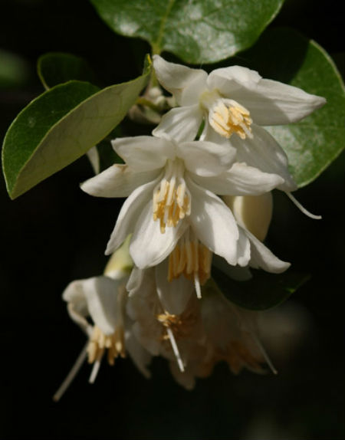
소합향
히5:7-9 눅22:44 렘29:12-13
소합향은 히브리어 ‘나타프’(명사)로, ‘스며나오다’, ‘서서히 새어나오다’, ‘방울방울 떨어지다’, ‘증류하다’는 뜻의 동사 ‘나타프’(동사)에서 유래되었다. 예언하다, 설교하다, 논하다 등의 뜻도 가진다.
소합향 – 진액을 쏟는 기도
소합향은 수액이 태양의 열을 받아 저절로 분비되어 나오는 고무진액과 같은 것으로 만들어진 향입니다.
Notes:
심한 통곡과 눈물로 간구와 소원을 드리심으로 모든 믿는 자에게 영원한 구원의 근원이 되셨던 것이다(히5:7-9).
[눅] 22:44 예수께서 힘쓰고 애써 더욱 간절히 기도하시니 땀이 땅에 떨어지는 피 방울같이 되더라
[렘] 29:12 너희는 내게 부르짖으며 와서 내게 기도하면 내가 너희를 들을 것이요
[렘] 29:13 너희가 전심으로 나를 찾고 찾으면 나를 만나리라

Slide 96
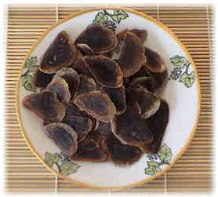
나감향
나감향은 히브리어 ‘쉐헬레트’로 ‘(조개) 껍질’, ‘향기나는 껍질’이란 뜻이다. 소라 또는 다른 연체동물의 껍질을 빻아서 만든 향으로. ‘향조개’라고 부르기도 한다. 식물의 향보다 더 진한 향을 내며, 다른 향과 섞이면 더욱 진한 향이 오래도록 나게 한다. 또한 부서질수록 향이 짙어지는 특징이 있다.
[시] 51:17,
[눅] 18:10, 22:42
“여호와는 마음이 상한 자에게 가까이 하시고 중심에 통회하는 자를 구원하시는도다”
(시34:18)
눅5:31-32
Notes:
[시] 51:17 하나님의 구하시는 제사는 상한 심령이라 하나님이여 상하고 통회하는 마음을 주께서 멸시치 아니하시리이다
[눅22:42]가라사대 아버지여 만일 아버지의 뜻이어든 이 잔을 내게서 옮기시옵소서 그러나 내 원대로 마옵시고 아버지의 원대로 되기를 원하나이다 하시니
[눅] 18:10 두 사람이 기도하러 성전에 올라가니 하나는 바리새인이요 하나는 세리라

Slide 97
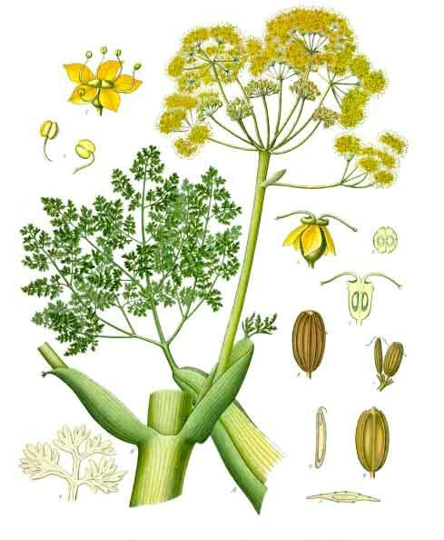
풍자향
풍자향(楓子香)은 히브리어 ‘헬베나’로 ‘기름짐’ ‘비옥함’을 의미한다. 어원은 ‘살찐’ ‘기름진’ ‘지방’이란 뜻의 ‘헤레브’이다. 미나리과의 페롤라(Ferula) 식물 줄기 밑에서 자연히 침출되는 강한향의 진액이다. 고대 이집트에서는 부패를 방지하는 성질을 이용하여 방부제로 사용하였다.
“곧 모든 불의, 추악, 탐욕, 악의가 가득한 자요 시기, 살인, 분쟁, 사기, 악독이 가득한 자요 수군수군하는 자요”(롬1:29)
시66:17,18
Notes:
성도의 기도는 마지막 영적 전투이다(계8:3-4). 온갖 부조리가 판을 치며, 어둠의 소리가 높아가고 강포가 난무하는 세상에서 성도가 거룩한 신앙의 승리를 이루기 위해서는 오직 진액을 짜내는 풍자향의 기도가 필요하다(출30:34).
풍자향(楓子香)은 히브리어 ‘헬베나’로 ‘기름짐’ ‘비옥함’을 의미한다. 어원은 ‘살찐’ ‘기름진’ ‘지방’이란 뜻의 ‘헤레브’이다. 미나리과의 페롤라(Ferula) 식물 줄기 밑에서 자연히 침출되는 강한향의 진액이다. 고대 이집트에서는 부패를 방지하는 성질을 이용하여 방부제로 사용하였다.
만성적인 거담, 진통, 통경 등의 치료제로 효과적이며, 풍자향의 가장 큰 특징은 독을 해독하는 해독제로 쓰인다는 점이다. 뱀독에 물려도 풍자의 진액을 마시면 독을 용해시켜 독성을 잃게 한다.
다른 사람의 비밀을 폭로하고, 과거의 잘못을 들춰내어 수군수군하고, 없는 사실을 만들어 내는 일들은 세상을 무법으로 혼란케 한다(약3:16). 이 모든 악한 일은 살인이나 간음죄와 같다고 성경은 말씀한다(요일3:15, 약2:13, 약4:4). 인생을 감찰하시는 하나님께서는 마음이 악하고 강포한 자에게 불과 유황과 태우는 바람이 그들의 소득이 된다고 경고하신다(시11:5-6). 풍자향의 기도는 깨끗한 기도이다.
[시] 66:17 내가 내 입으로 그에게 부르짖으며 내 혀로 높이 찬송하였도다
[시] 66:18 내가 내 마음에 죄악을 품으면 주께서 듣지 아니하시리라
[삼상] 1:15 한나가 대답하여 가로되 나의 주여 그렇지 아니하니이다 나는 마음이 슬픈 여자라 포도주나 독주를 마신 것이 아니요 여호와 앞에 나의 심정을 통한 것뿐이오니

Slide 98
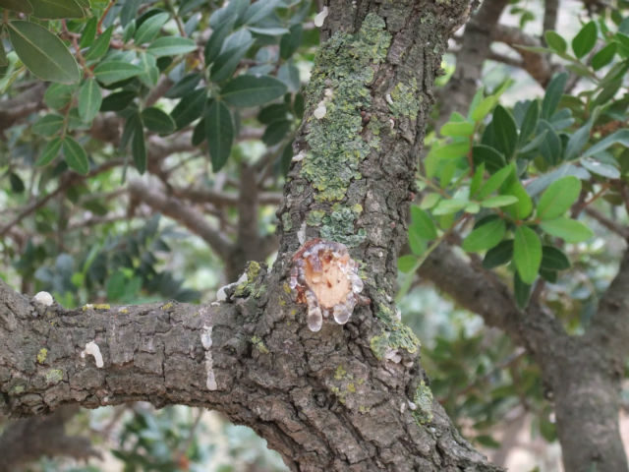
유향(乳香)
유향은 악취를 제거하여 향기로운 향을 성소안에 가득히 채우는 향입니다. 기도는 우리 속에 있는 악취를 제거해 줍니다. 기도에는 반드시 유향이 타 올라야 합니다. 우리에게 주는 교훈은 기도하는 사람의 삶에 예수 그리스도의 향기가 나야 한다는 것입니다.
소제와 유향
Notes:
<여호와께서 모세에게 이르시되 너는 소합향과 나감향과 풍자향의 향품을 취하고 그 향품을 유향에 섞되 각기 동일한 중수로 하고
그것으로 향을 만들되 향 만드는 법대로 만들고 그것에 소금을 쳐서 성결하게 하고
그 향 얼마를 곱게 찧어 내가 너와 만날 회막 안 증거궤 앞에 두라 이 향은 너희에게 지극히 거룩하니라>(출30;34-36)
2. 유향의 의미 - 제사장
유향은 향기를 발하는 일종의 향수입니다. 유향이라는 말만 들어도 향기가 납니다. 냄새나는 마굿간에서 예수가 나셨기에 향수인 유향을 선물한 것은 아닙니다. 동방박사들은 별을 따라 오기는 하였지만 마굿간에서 예수님이 탄생하신 것까지는 몰랐을 것입니다.
유향은 가정에서는 온 가정을 향기롭게 하는 데 사용하였고 성전에서는 제사드리는 데 절대적으로 필요한 것이었습니다.
제사중에 가장 많은 제사가 소제입니다. 소제는 다른 제사를 드리고 하나님이 그 제사를 받으셨음을 감사드리며 드시는 일종의 감사 제사였기에 모든 제사 후에 거의 소제가 드려졌습니다. 그런데 소제를 드릴 때에는 반드시 유향이 필요하였습니다.
<누구든지 소제의 예물을 여호와께 드리려거든 고운 가루로 예물 을 삼아 그 위에 기름을 붓고 또 그 위에 유향을 놓아 아론의 자손 제사장들에게로 가져 올 것이요 제사장은 그 고운 기름 가루 한 줌과 그 모든 유향을 취하여 기념물로 단 위에 불사를지니 이는 화제라 여호와께 향기로운 냄새니라>(레2;1-2)
그리고 분향단위에는 늘 향이 꺼지지 않고 타고 있었습니다. 향을 내는 향품은 소합향, 나감향 그리고 풍자향을 유향으로 섞어 버므려 태우게 되어 있었습니다.
<여호와께서 모세에게 이르시되 너는 소합향과 나감향과 풍자향의 향품을 취하고 그 향품을 유향에 섞되 각기 동일한 중수로 하고
그것으로 향을 만들되 향 만드는 법대로 만들고 그것에 소금을 쳐서 성결하게 하고
그 향 얼마를 곱게 찧어 내가 너와 만날 회막 안 증거궤 앞에 두라 이 향은 너희에게 지극히 거룩하니라>(출30;34-36)
청진기라고 하면 제일 먼저 생각나는 사람은 의사입니다. 망치하면 제일 먼저 떠오르는 사람은 목수입니다. 시멘트하면 얼른 떠오르는 이는 건축가입니다. 유향하면 제일 먼저 떠오르는 이는 제사장입니다. 유향은 제사장이 사용하는 물건중에서 가장 필요한 것이었습니다.제사장은 라틴어로 폰티펙스(Pontifex)라고 하는 데 이는 다리를 놓는 사람이라는 의미입니다.
아기 예수에게 유향을 선물한 것은 아이를 기르는 방에 향기가 늘 진동하기를 바란다는 바램으로 유향을 선물하였겠지만 그 속에 들어 있는 영적 의미는 <예수님은 제사장>이라는 의미입니다. 하나님을 향하여 길을 여신 분이 예수님이십니다.
그래서 예수님이 돌아 가실 때 하나님이 계신 지성소를 향하여 난 휘장이 위로부터 아래로 찢어져 버리고 말았습니다. 그리고 누구나 담대히 하나님의 나라에 들어갈 수 있게 되었습니다. 이 때 예수님은 크게 외치셨습니다.
<다 이루었다.>
유향을 선물한 것은 예수님은 제사장이라는 고백입니다. 진실로 예수님은 제사장입니다.

Slide 99
[계] 5:8 책을 취하시매 네 생물과 이십사 장로들이 어린 양 앞에 엎드려 각각 거문고와 향이 가득한 금대접을 가졌으니 이 향은 성도의 기도들이라
[시] 141:2 나의 기도가 주의 앞에 분향함과 같이 되며 나의 손 드는 것이 저녁 제사같이 되게 하소서
레16:12 향로를 취하여 여호와 앞 단 위에서 피운 불을 그것에 채우고 또 두 손에 곱게 간 향기로운 향을 채워 가지고 장 안에 들어가서
레16:13 여호와 앞에서 분향하여 향연으로 증거궤 위 속죄소를 가리우게 할지니 그리하면 그가 죽음을 면할 것이며

